Slide 1
Министерство образования РМ
Портфолио
Салтыковой Юлии Евгеньевны
Учителя-логопеда структурного подразделения
«Детский сад №18 комбинированного вида»
МБДОУ «Детский сад «Радуга» комбинированного вида»
Рузаевского муниципального района

Slide 2
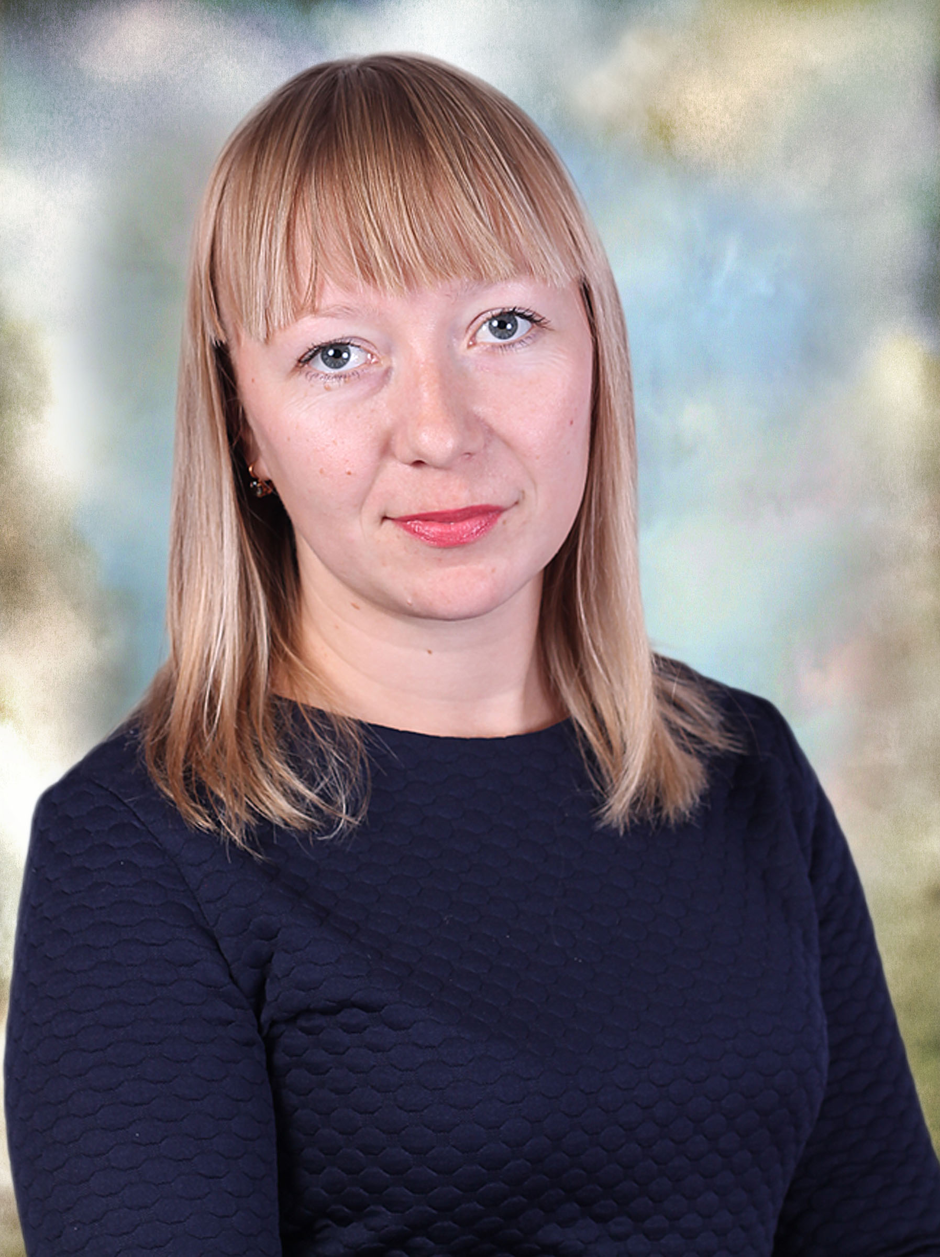
Дата рождения: 19.11.1986 г.
Профессиональное образование:
МГПИ им. М.Е.Евсевьева, квалификация: учитель-олигофренопедагог и учитель-логопед по специальности «Олигофренопедагогика» с дополнительной специальностью «Логопедия».
Диплом № ВСГ 1156849, дата выдачи 14.06.2008г.
Стаж педагогической работы
(по специальности): 10 лет
Общий трудовой стаж: 10 лет
Наличие квалификационной категории: первая
Дата последней аттестации: Приказ № 448 от 22.05.2014 г.

Slide 3
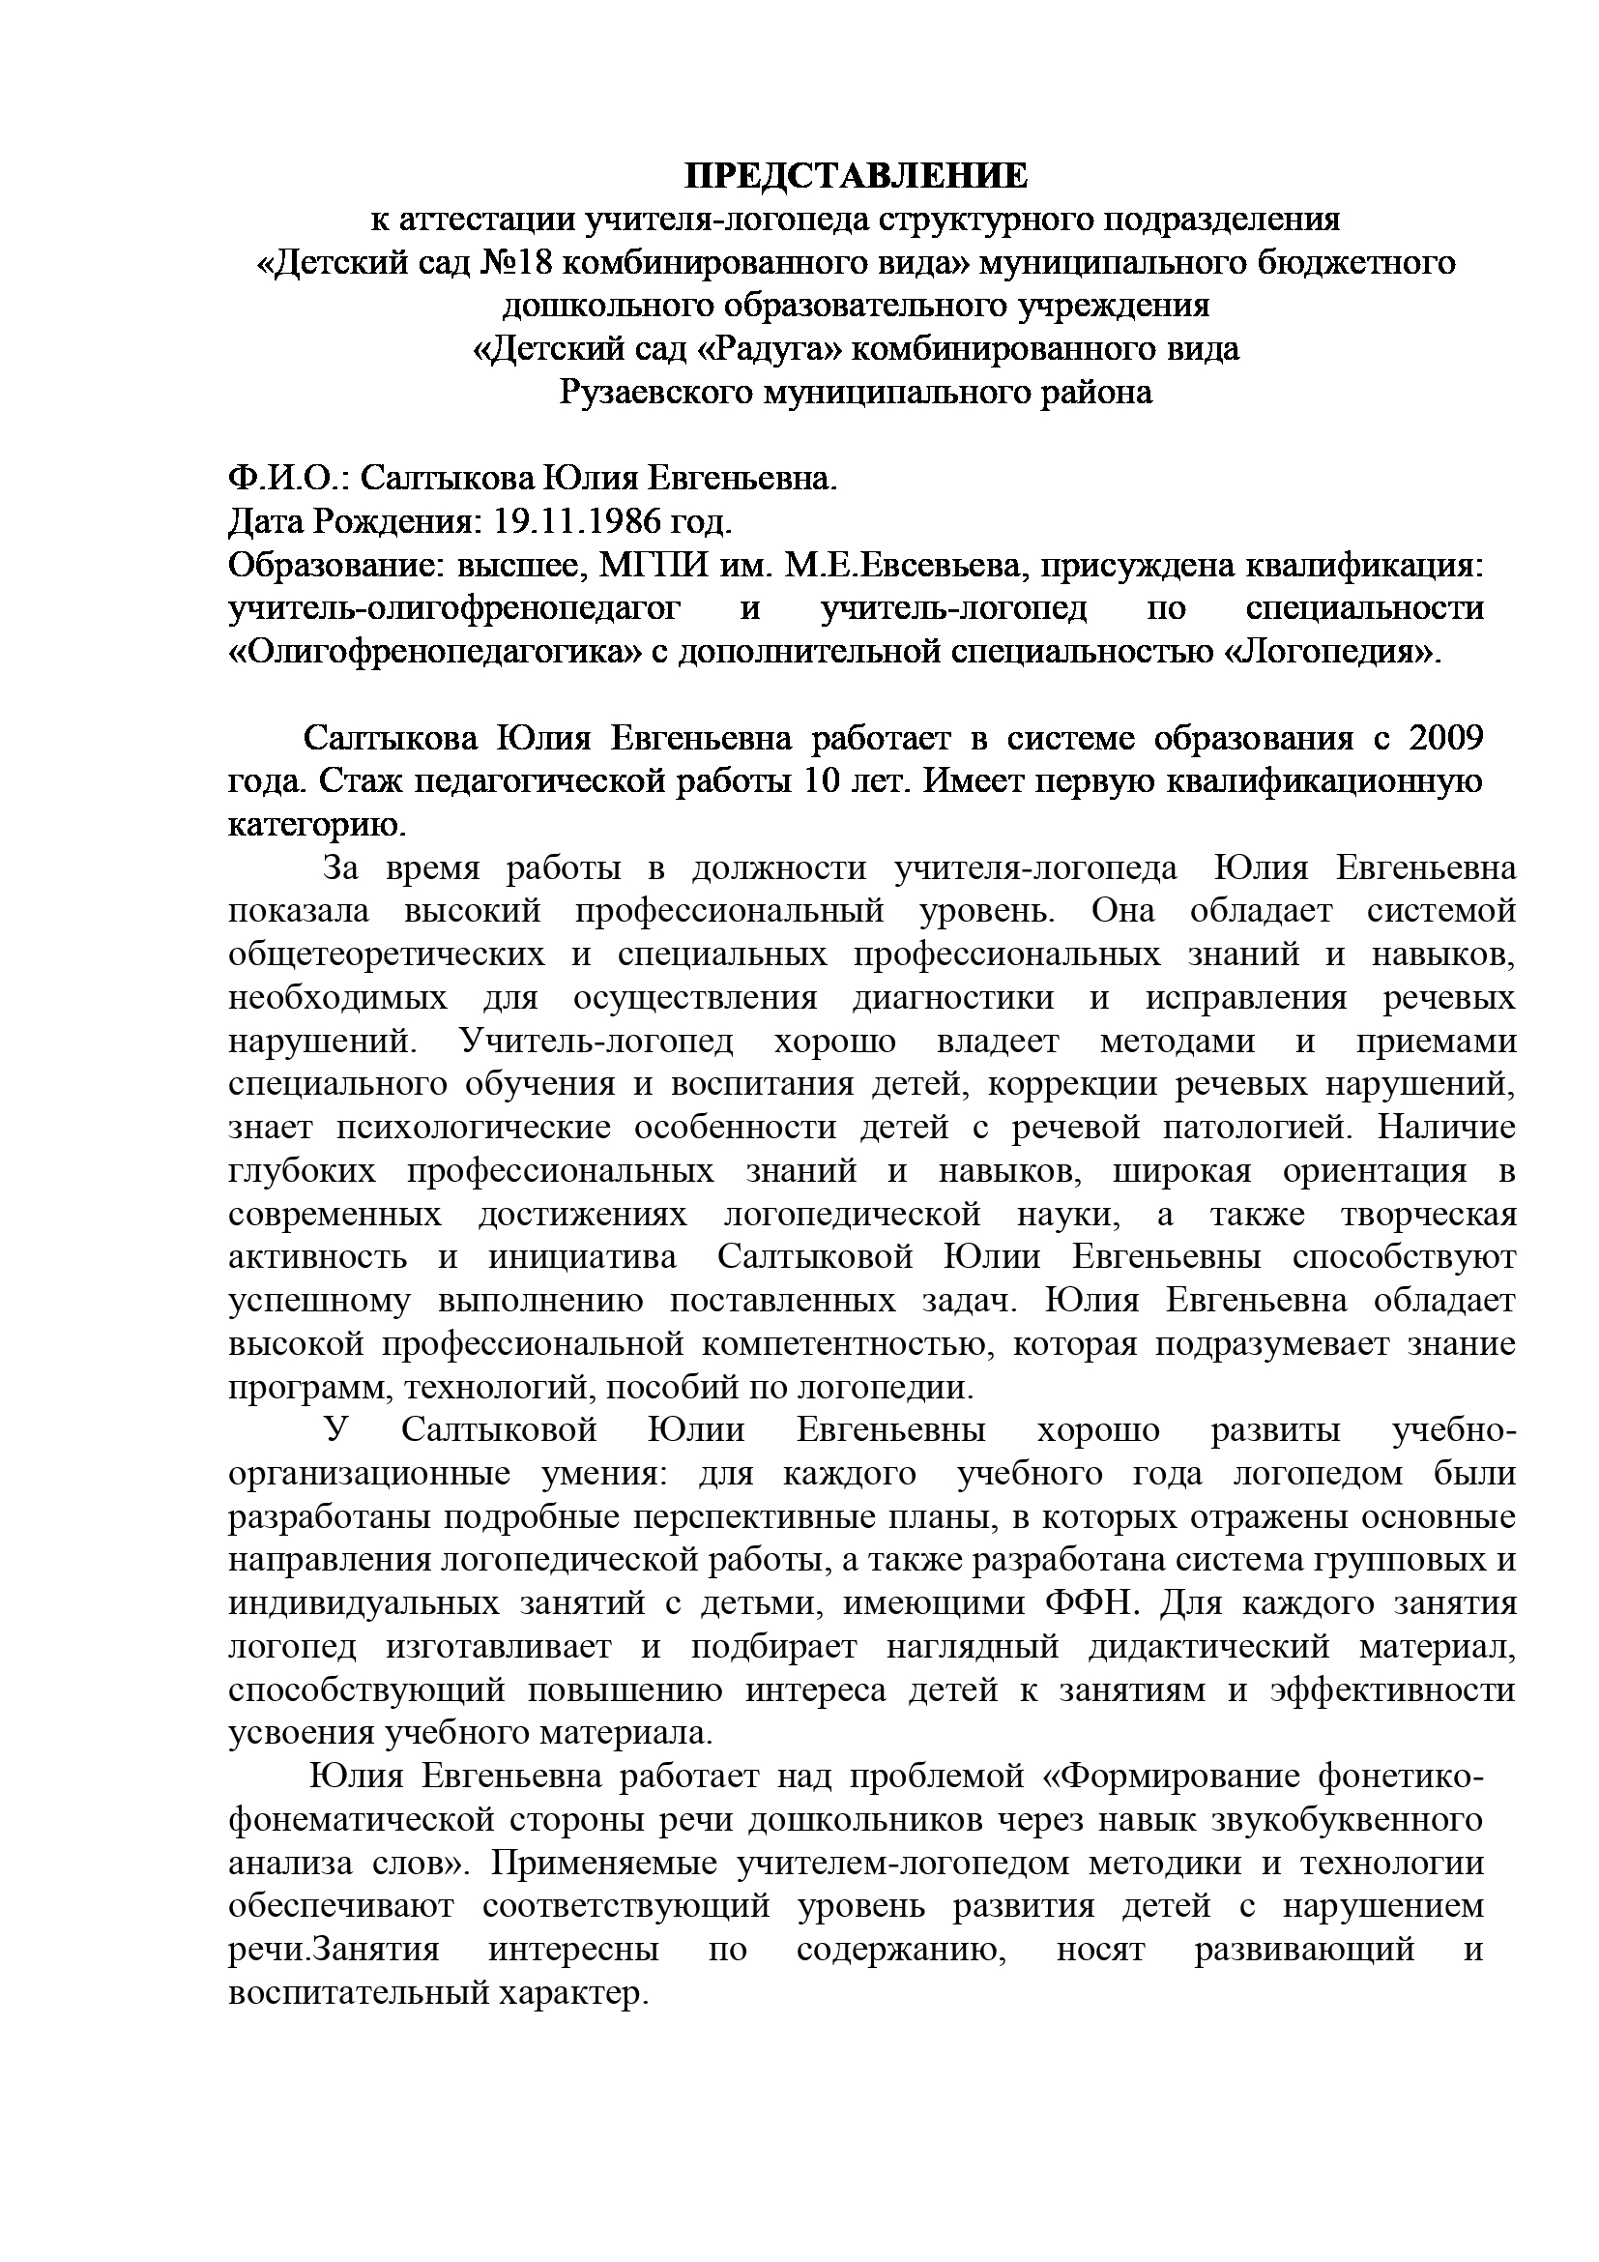

Slide 4
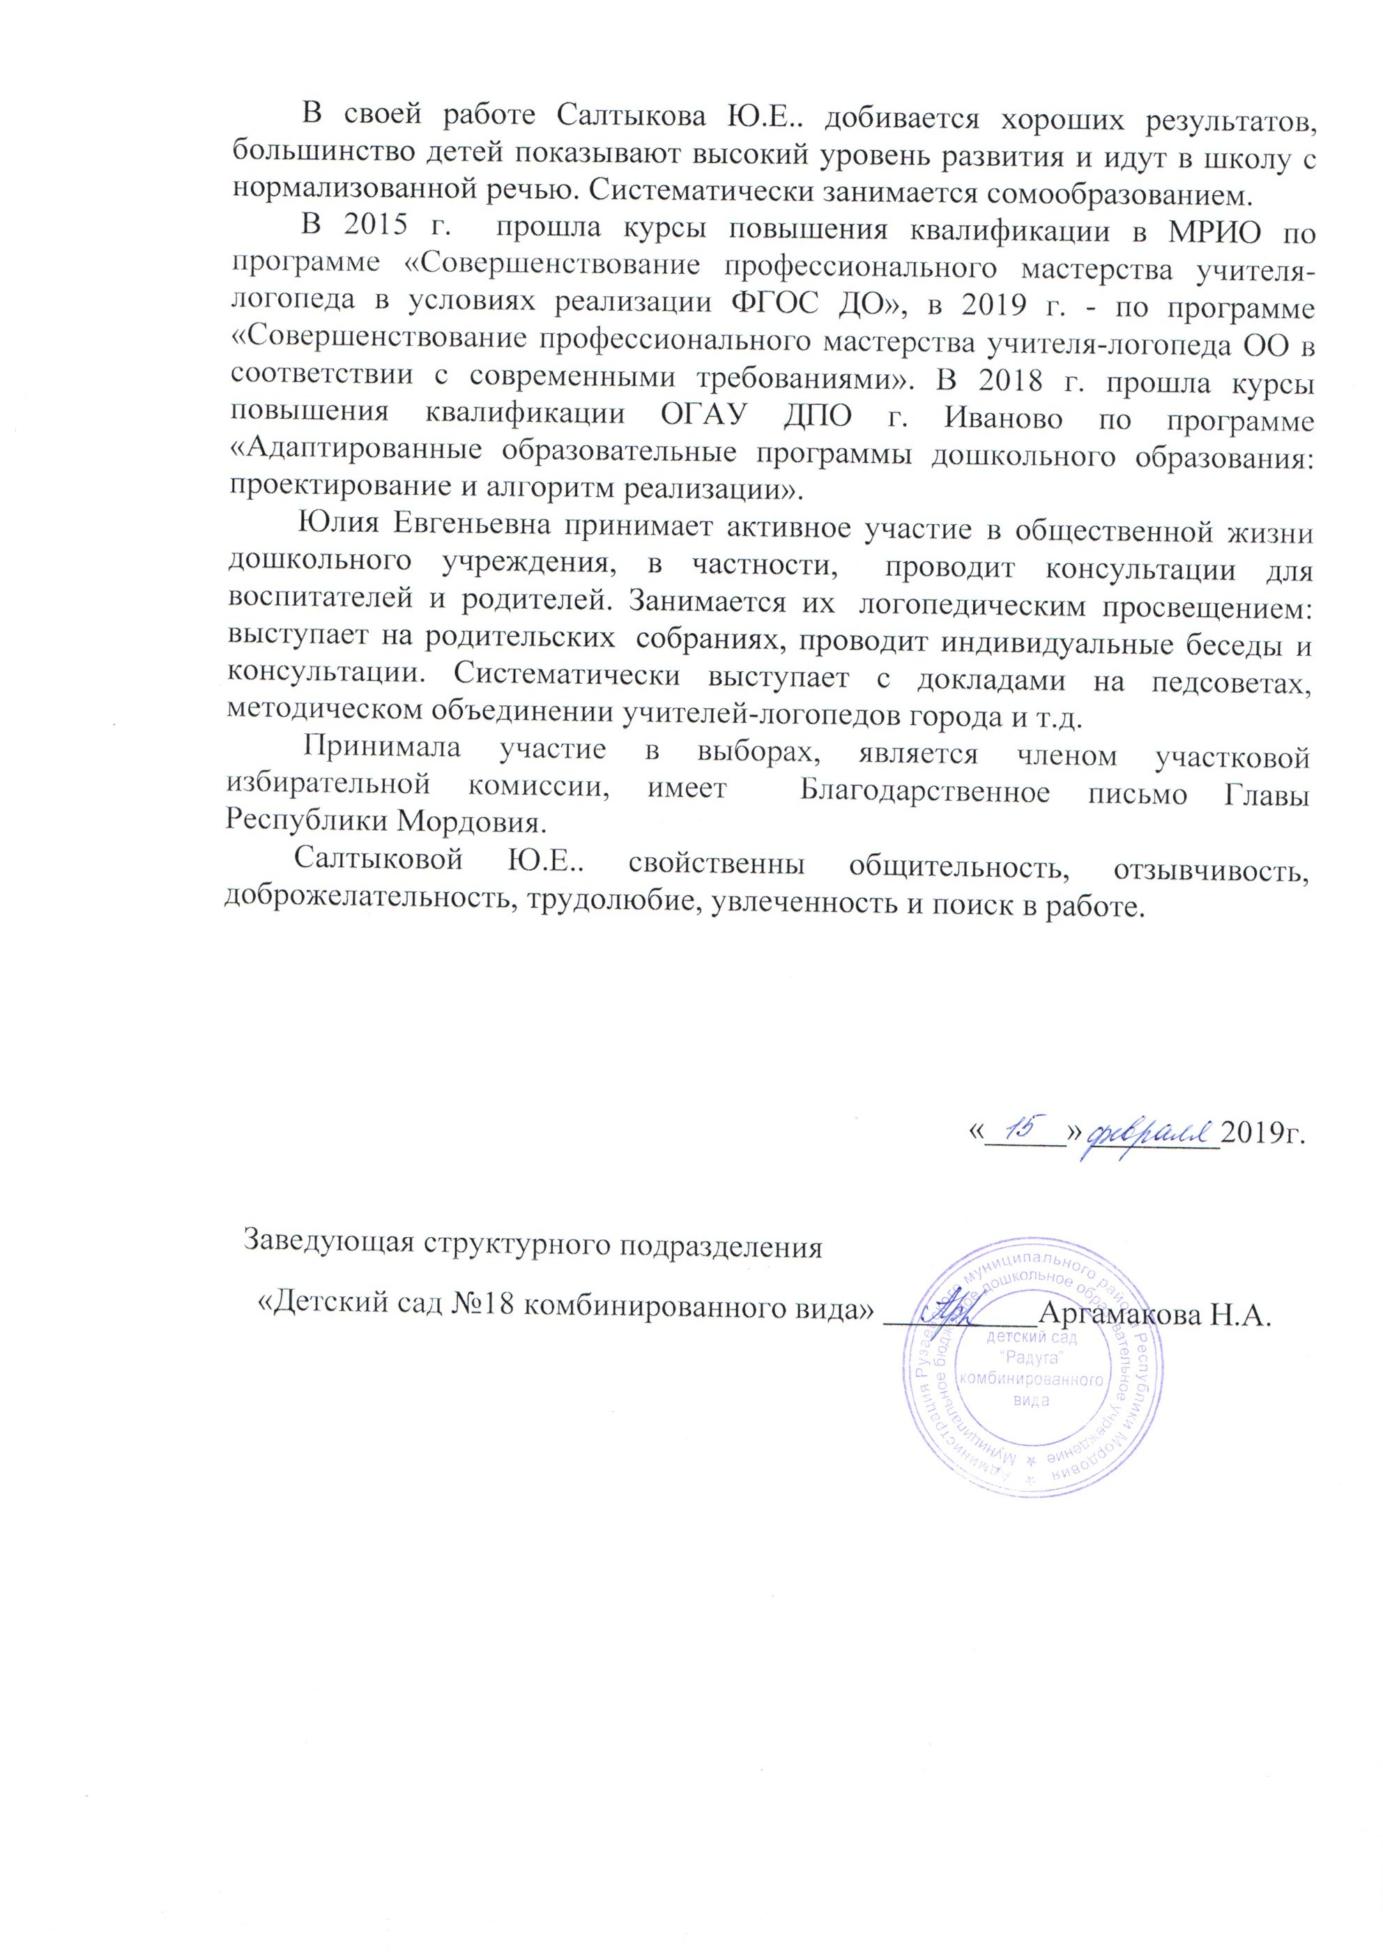

Slide 5
ПРЕДСТАВЛЕНИЕ СОБСТВЕННОГО
ИННОВАЦИОННОГО ПЕДАГОГИЧЕСКОГО ОПЫТА
Педагогический опыт
учителя-логопеда структурного подразделения
«Детский сад № 18 комбинированного вида»
МБДОУ «Детский сад «Радуга»
комбинированного вида»
Салтыковой Юлии Евгеньевны
представлен на сайте
http://ds18ruz.schoolrm.ru/sveden/employees/18881/208613/
Видеофрагменты занятия представлены на школьном портале в разделе «Наша жизнь», вкладка- «Видео»
http://ds18ruz.schoolrm.ru/life/

Slide 6
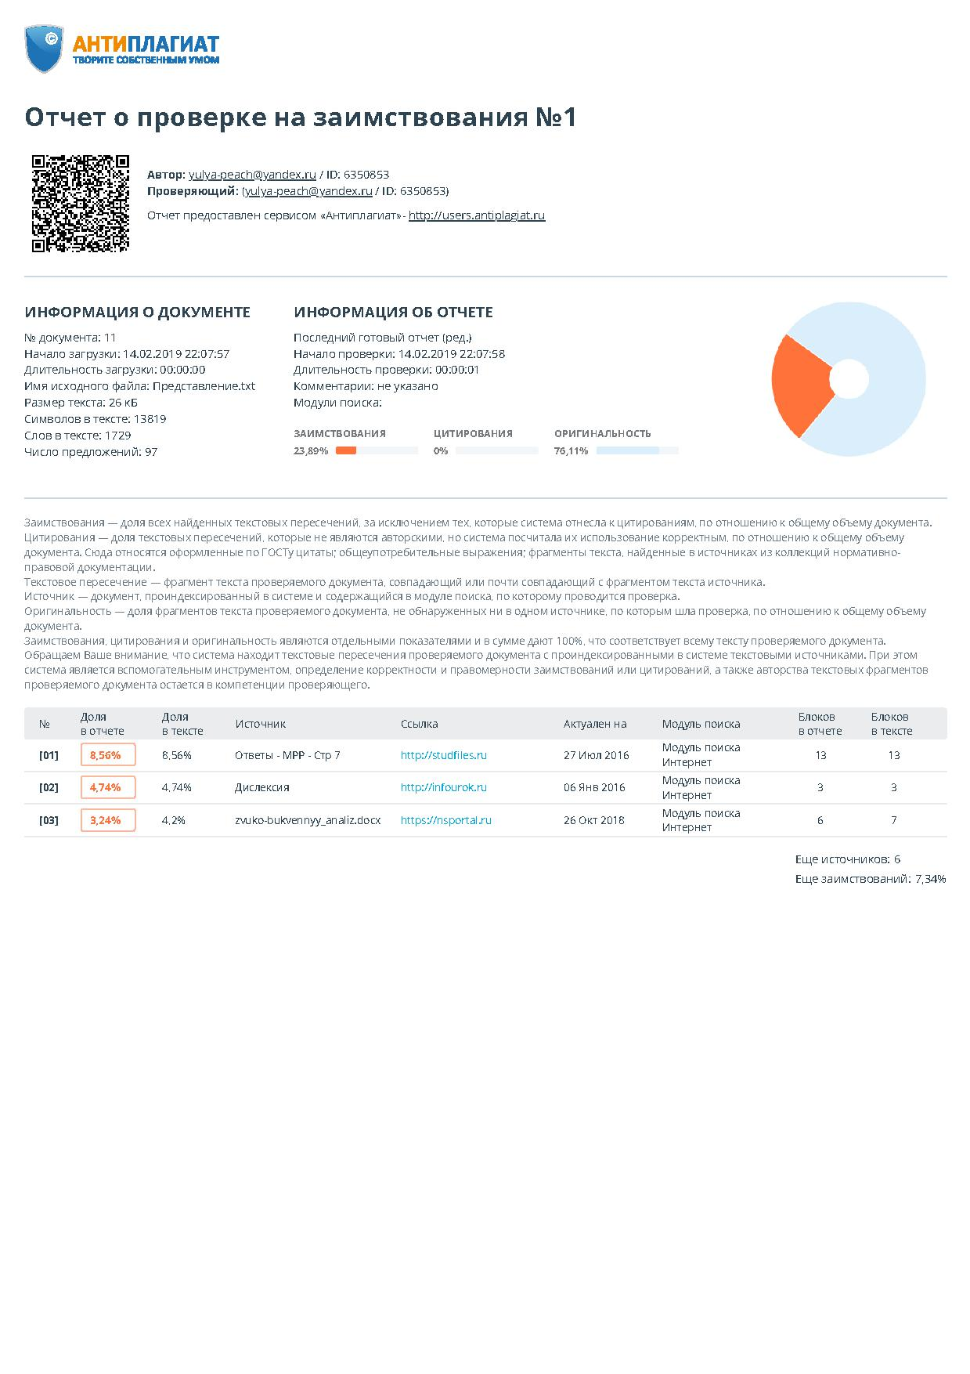

Slide 7
1. ПРИМЕНЕНИЕ ИНФОРМАЦИОННО-КОММУНИКАТИВНЫХ ТЕХНОЛОГИЙ

Slide 8
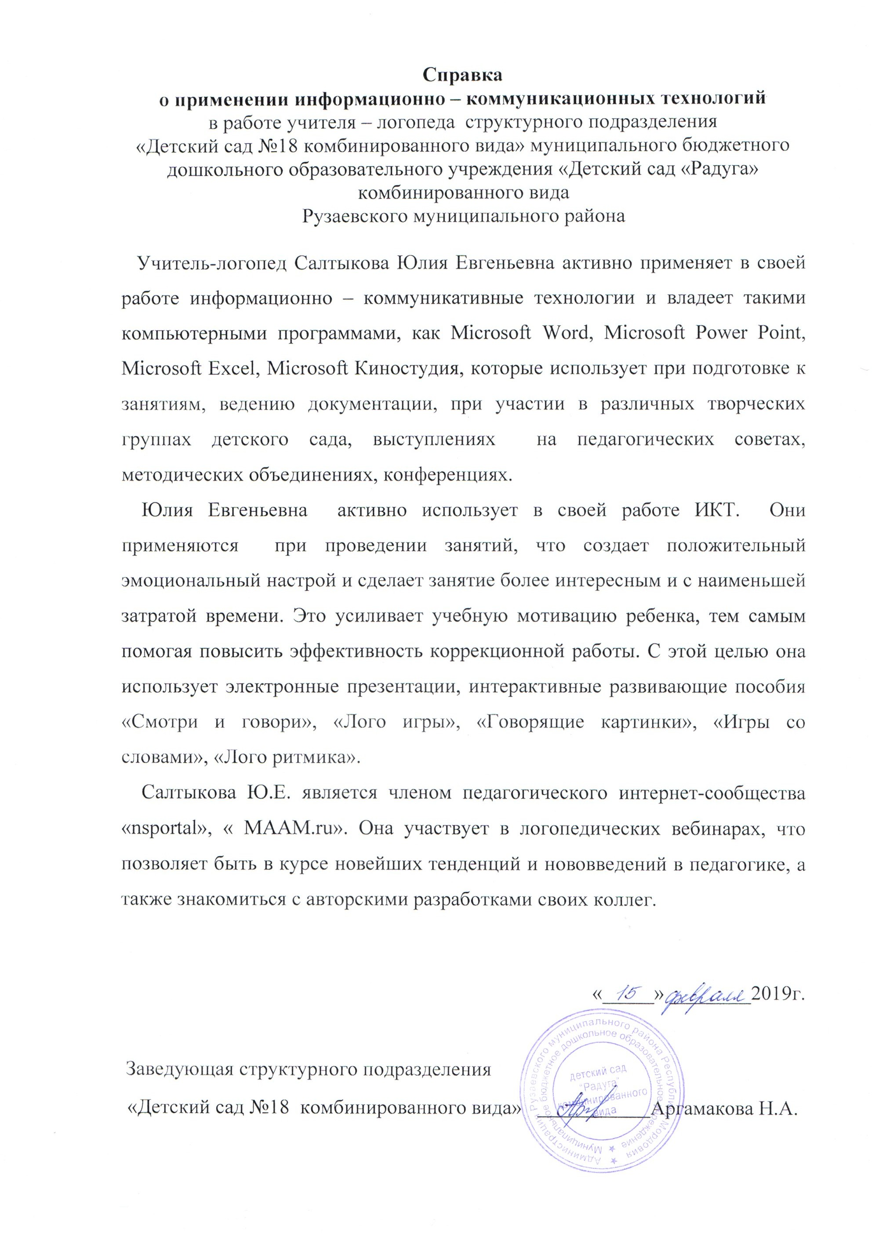

Slide 9

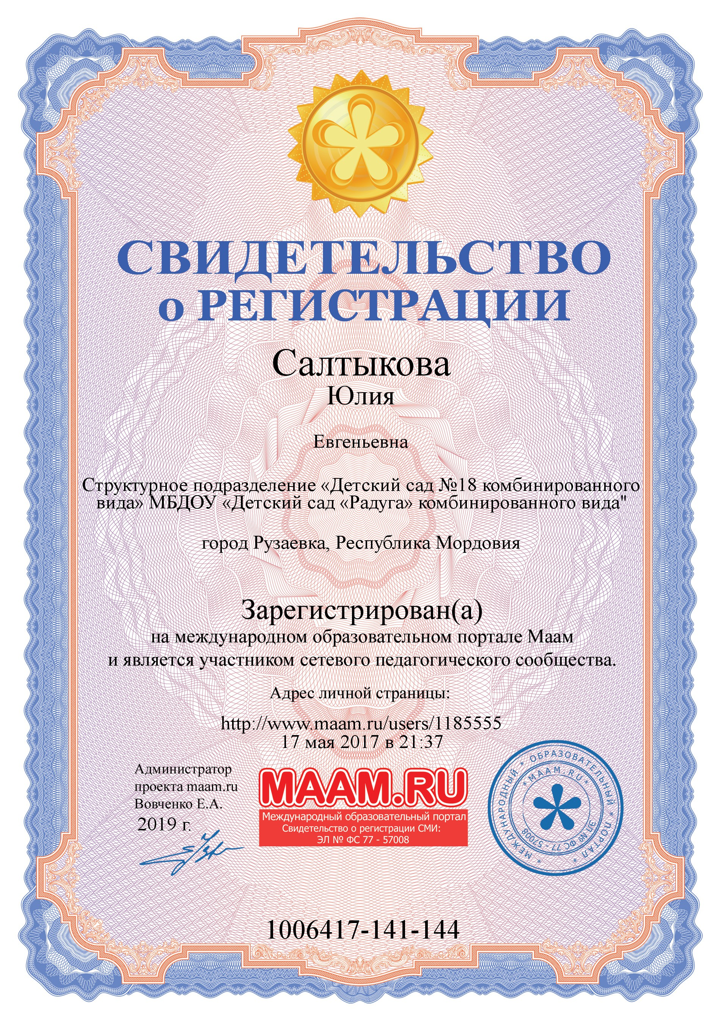

Slide 10
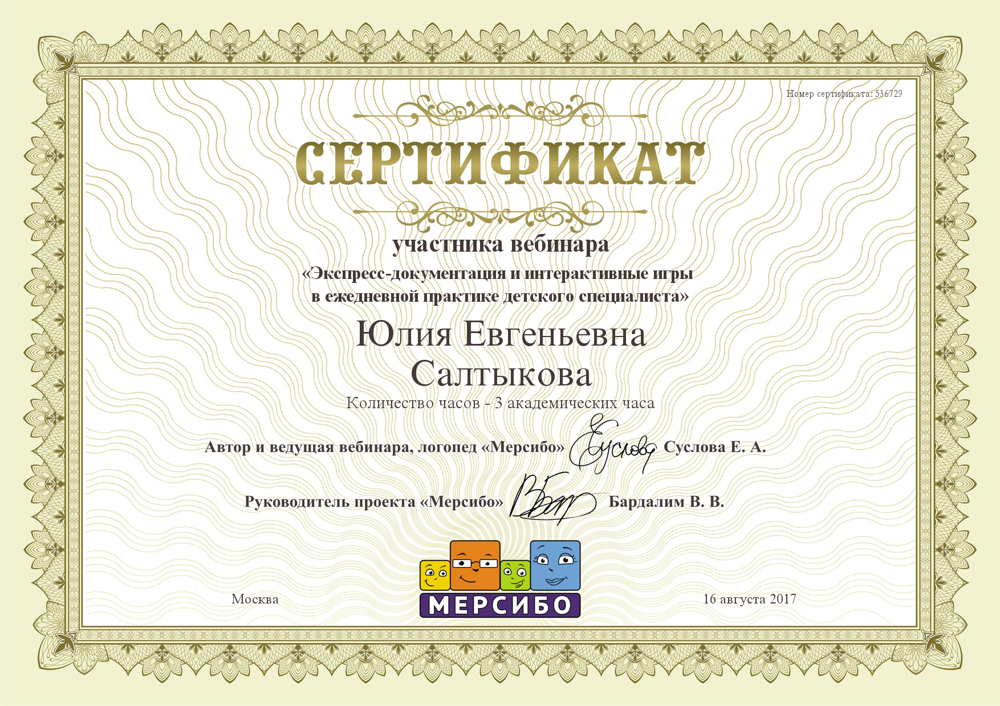

Slide 11
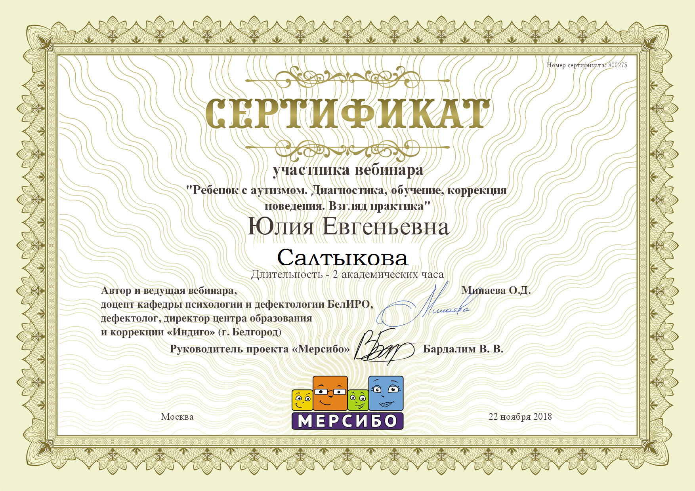

Slide 12
2. СООТВЕТСТВИЕ ДАННЫХ ПЕРВИЧНОГО ОБСЛЕДОВАНИЯ И ДИАГНОЗА ПЕРСПЕКТИВНОМУ ПЛАНУ ИНДИВИДУАЛЬНОЙ ИЛИ ГРУППОВОЙ КОРРЕКЦИИ

Slide 13
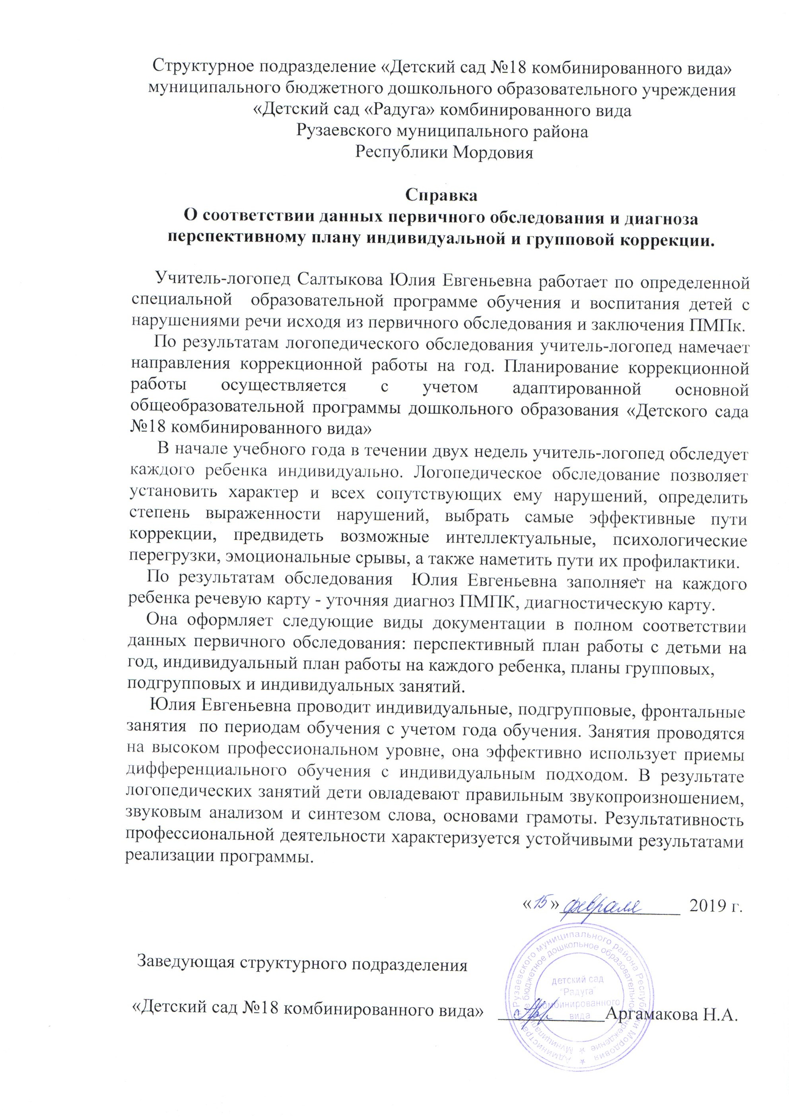

Slide 14
3. ДИНАМИКА ПРОДВИЖЕНИЯ ВОСПИТАННИКОВ В СООТВЕТСТВИИ С ПЕРСПЕКТИВНЫМ ПЛАНОМ

Slide 15
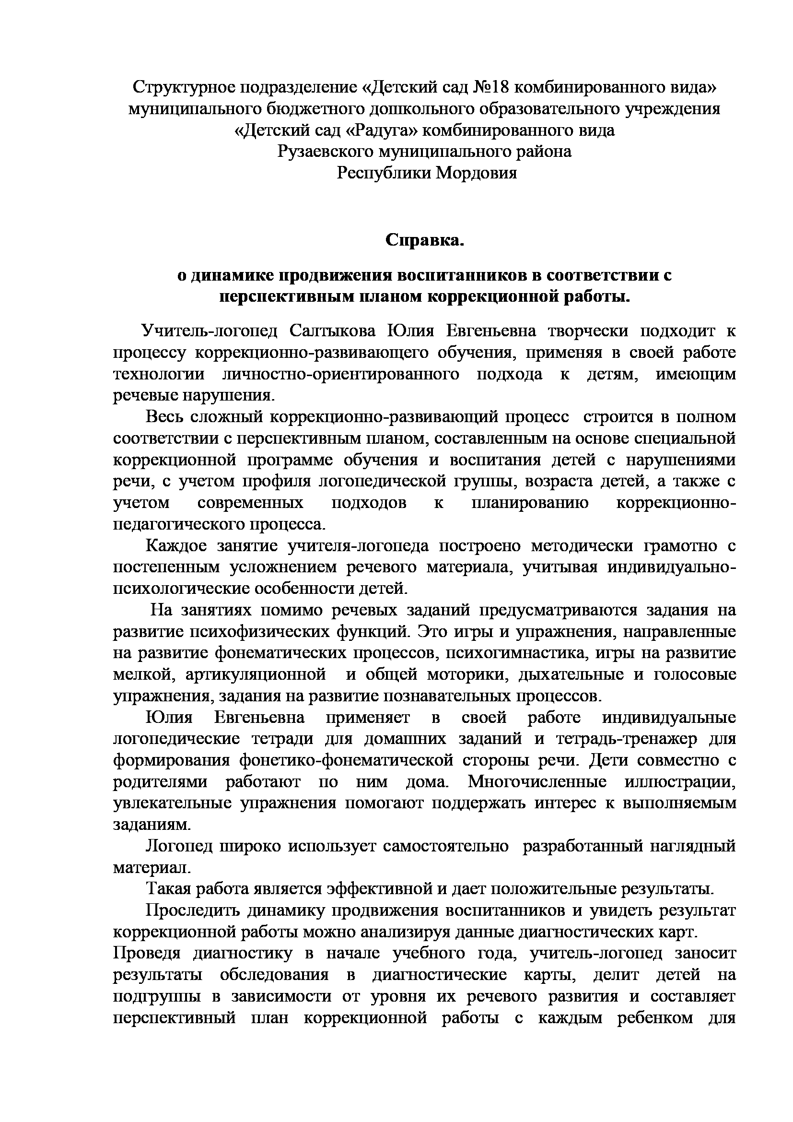

Slide 16
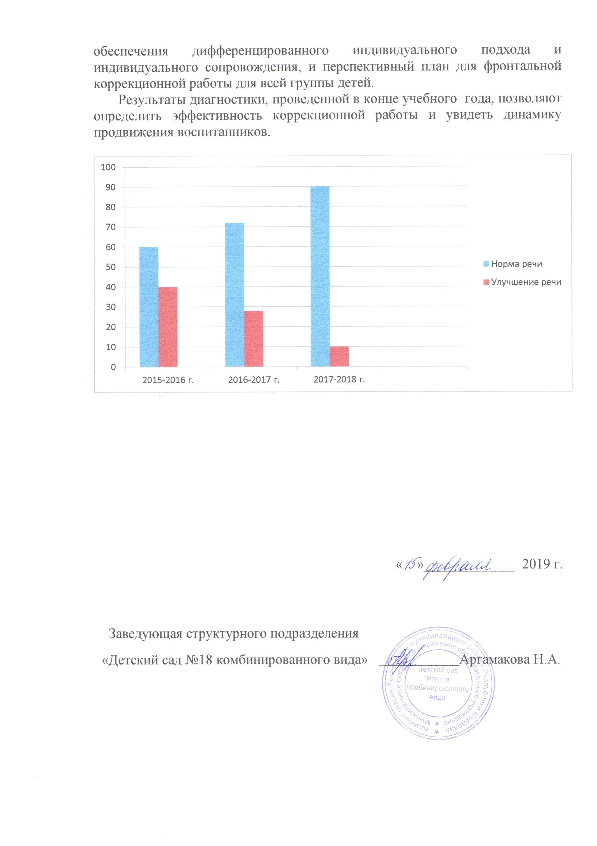

Slide 17
4. ВЗАИМОДЕЙСТВИЕ С РОДИТЕЛЯМИ

Slide 18
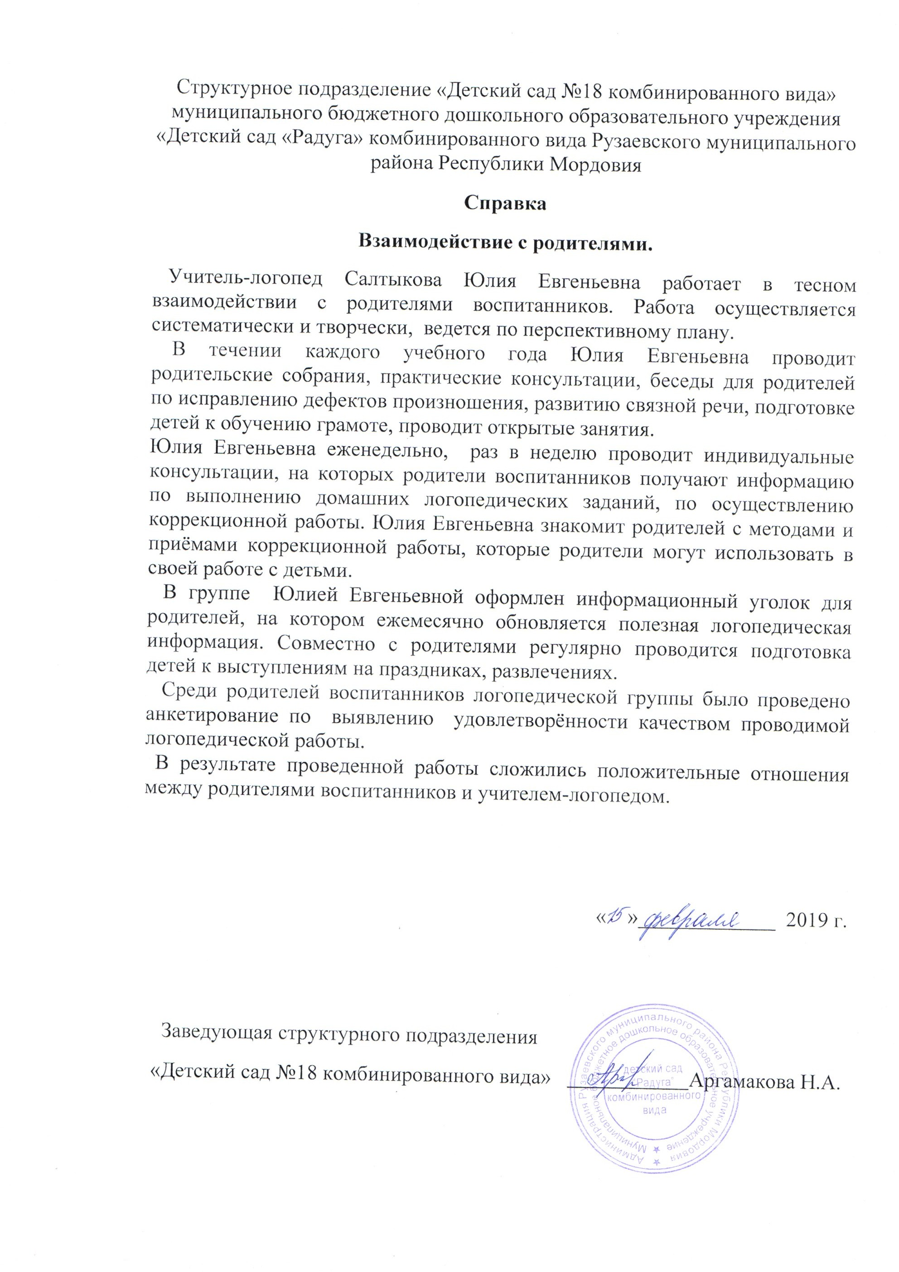

Slide 19
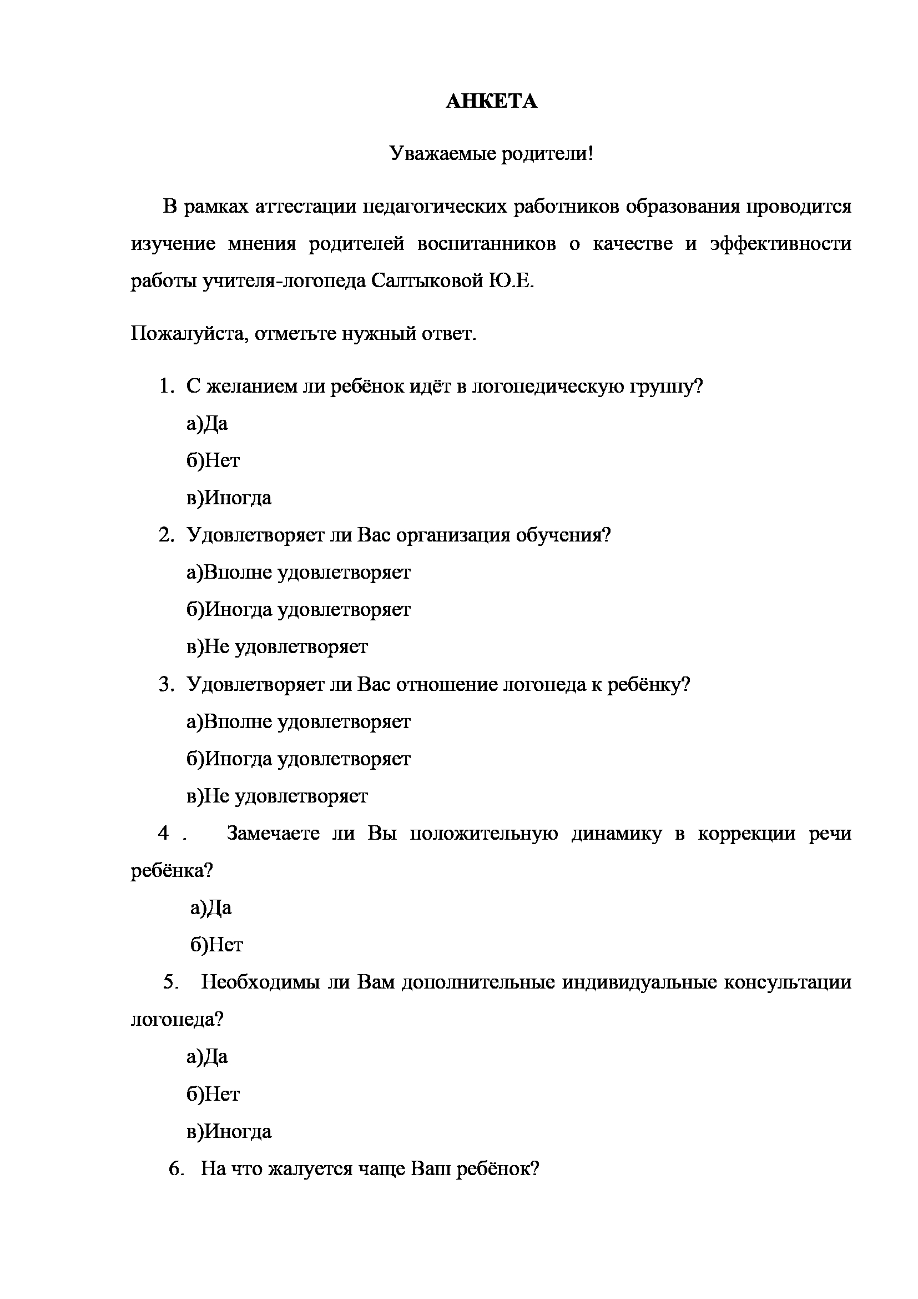

Slide 20
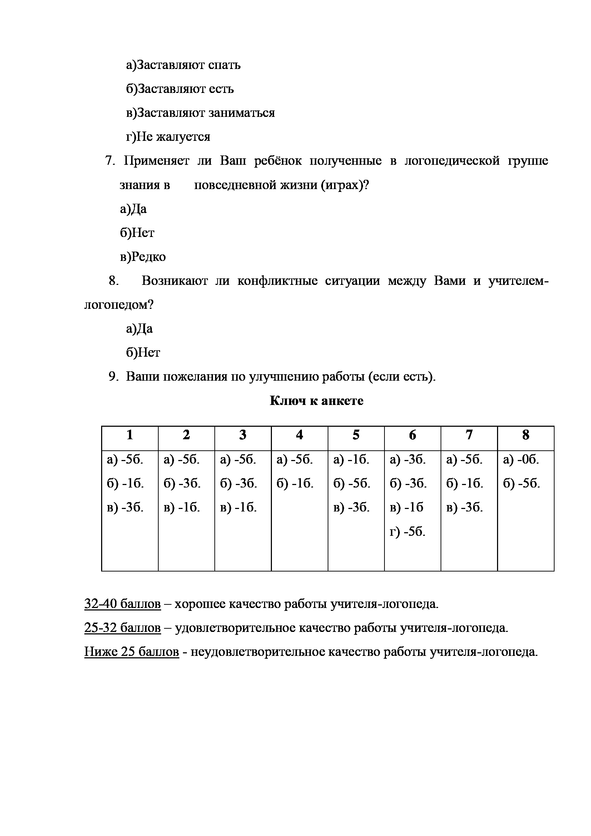

Slide 21
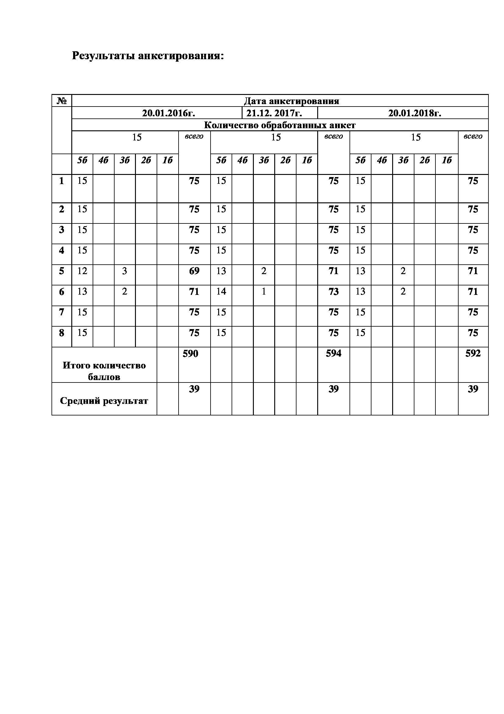

Slide 22
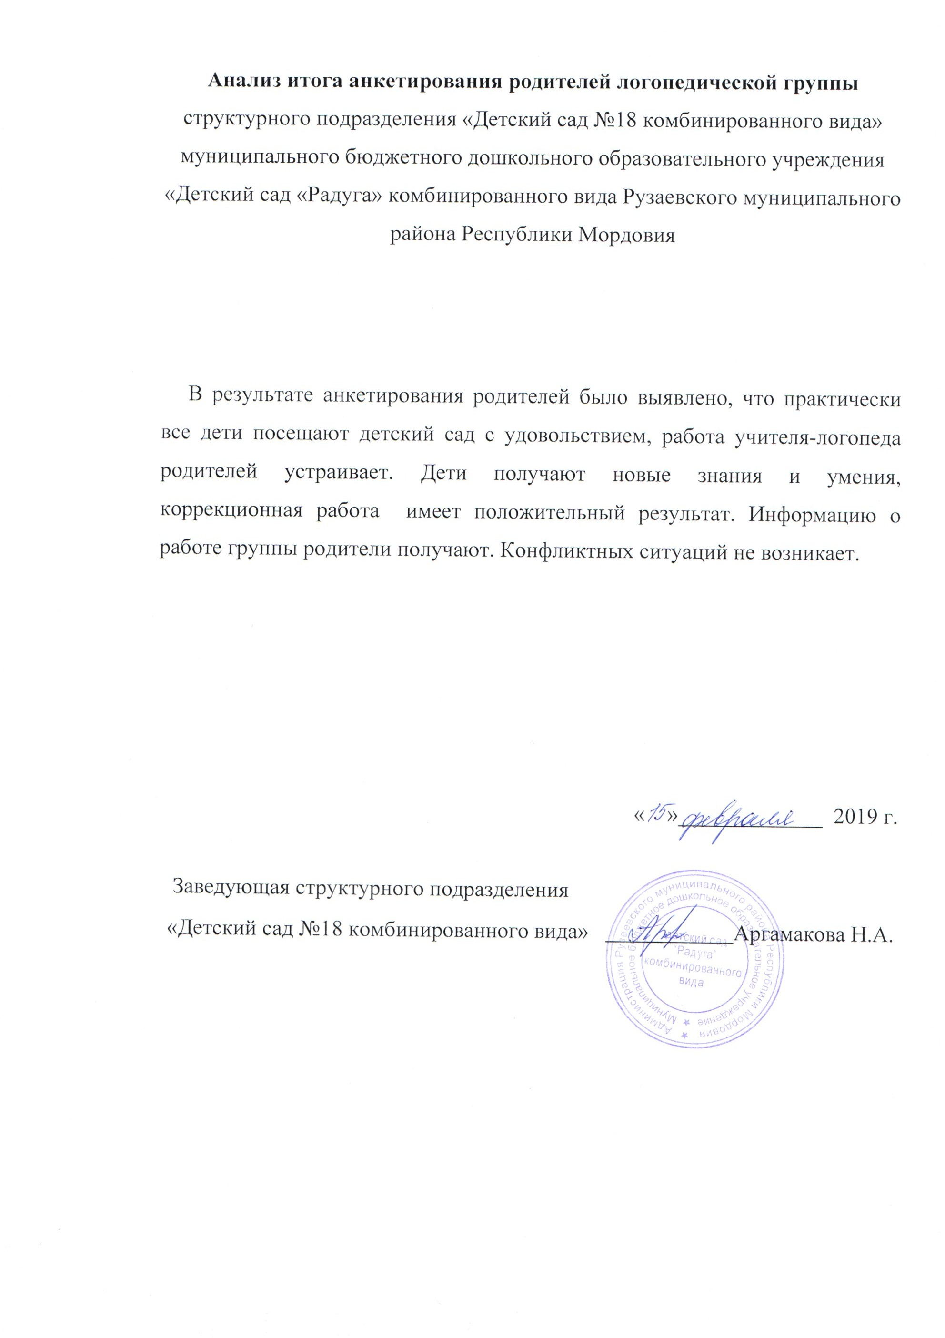

Slide 23
5. НАЛИЧИЕ ПУБЛИКАЦИЙ
Российский уровень – 1
Республиканский уровень - 1

Slide 25
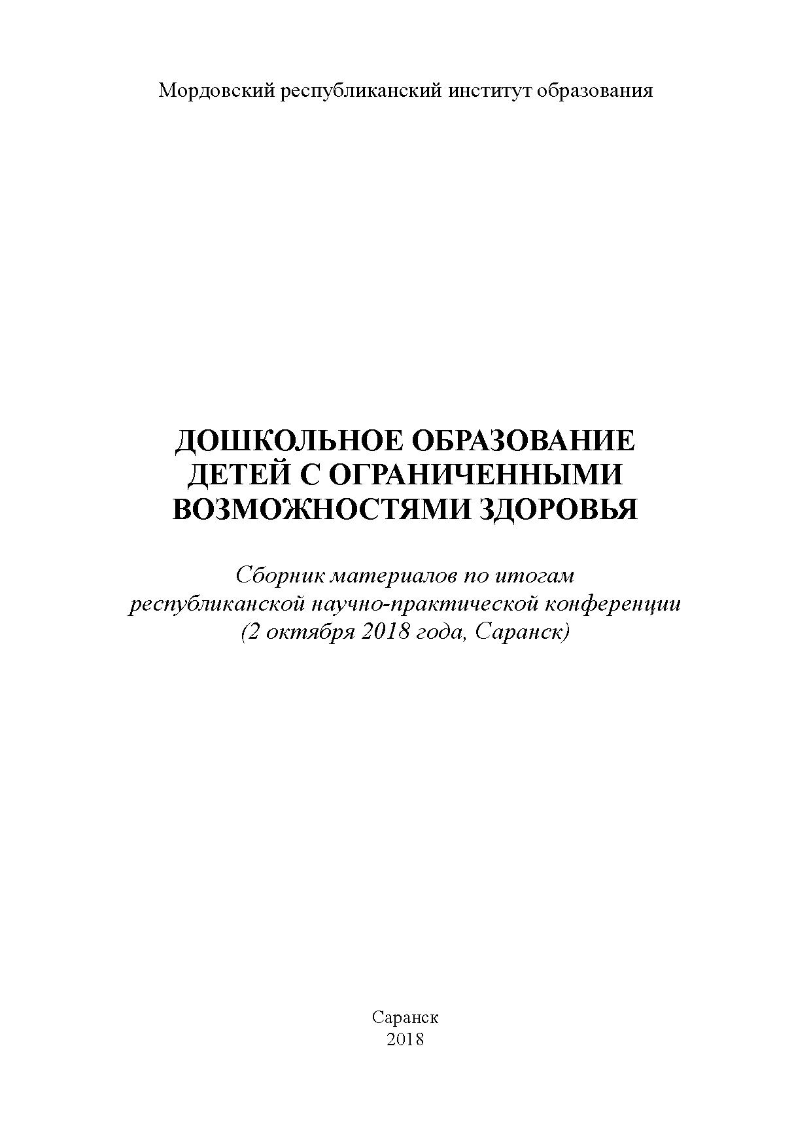
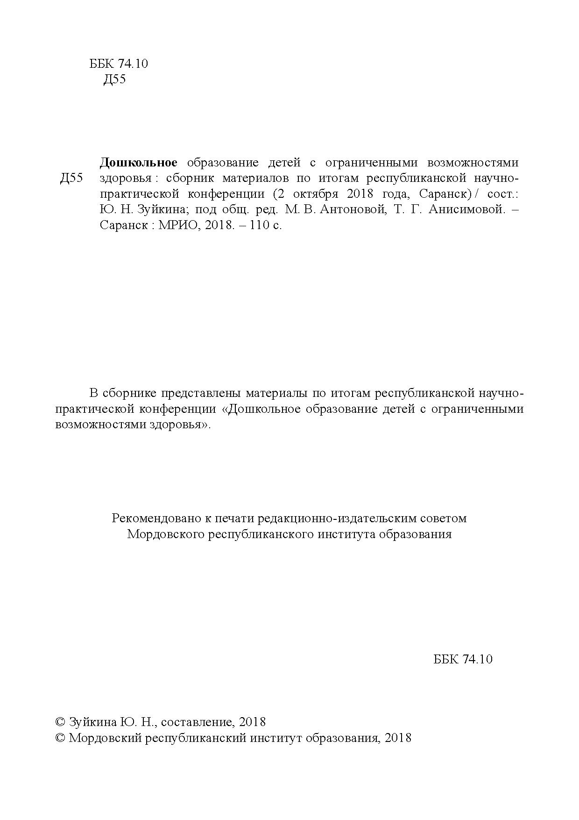

Slide 26
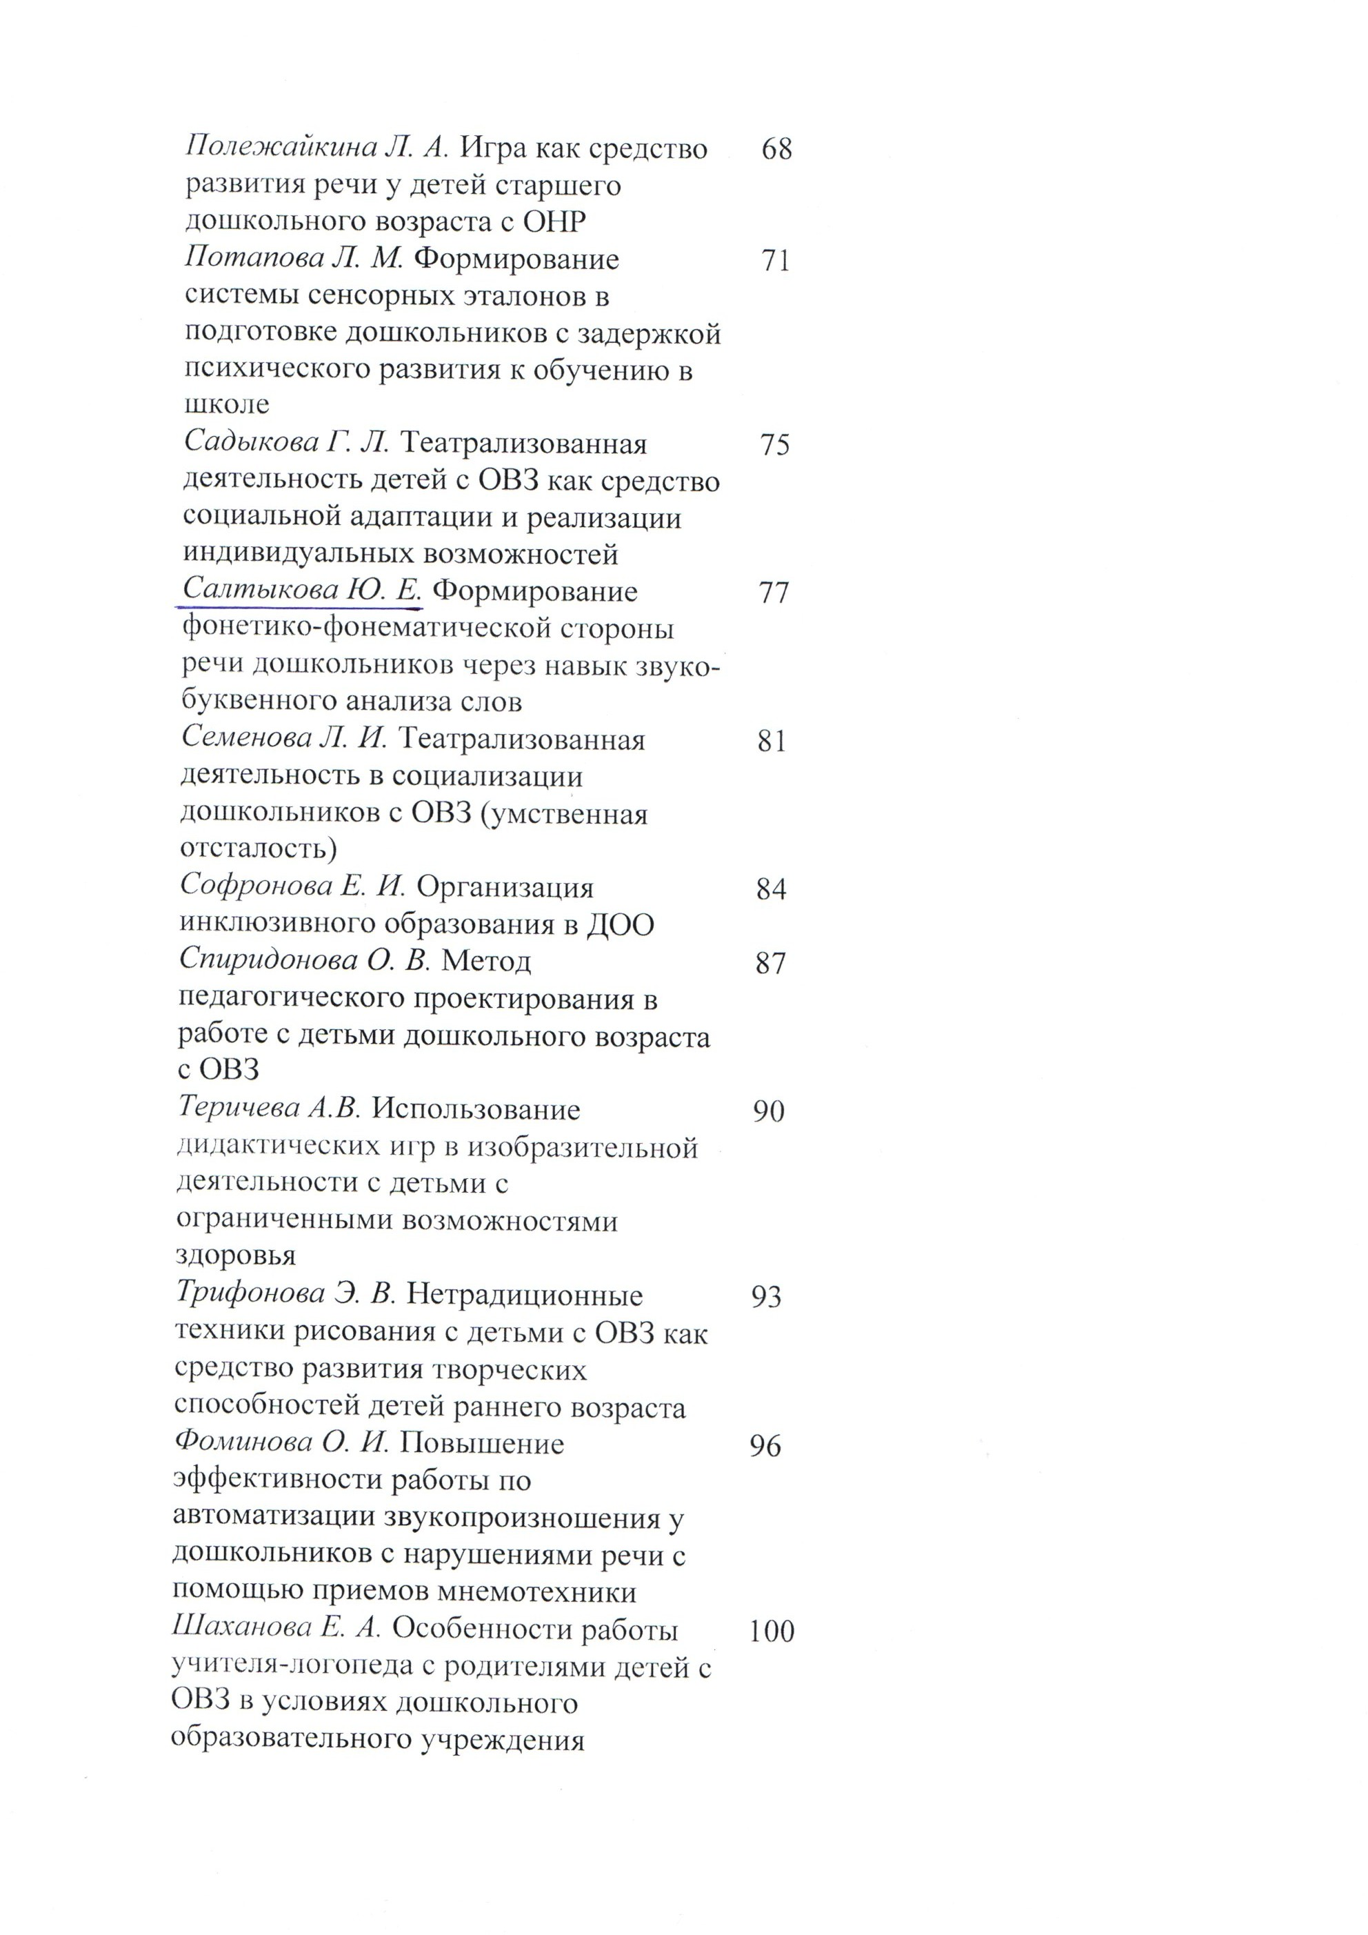

Slide 27
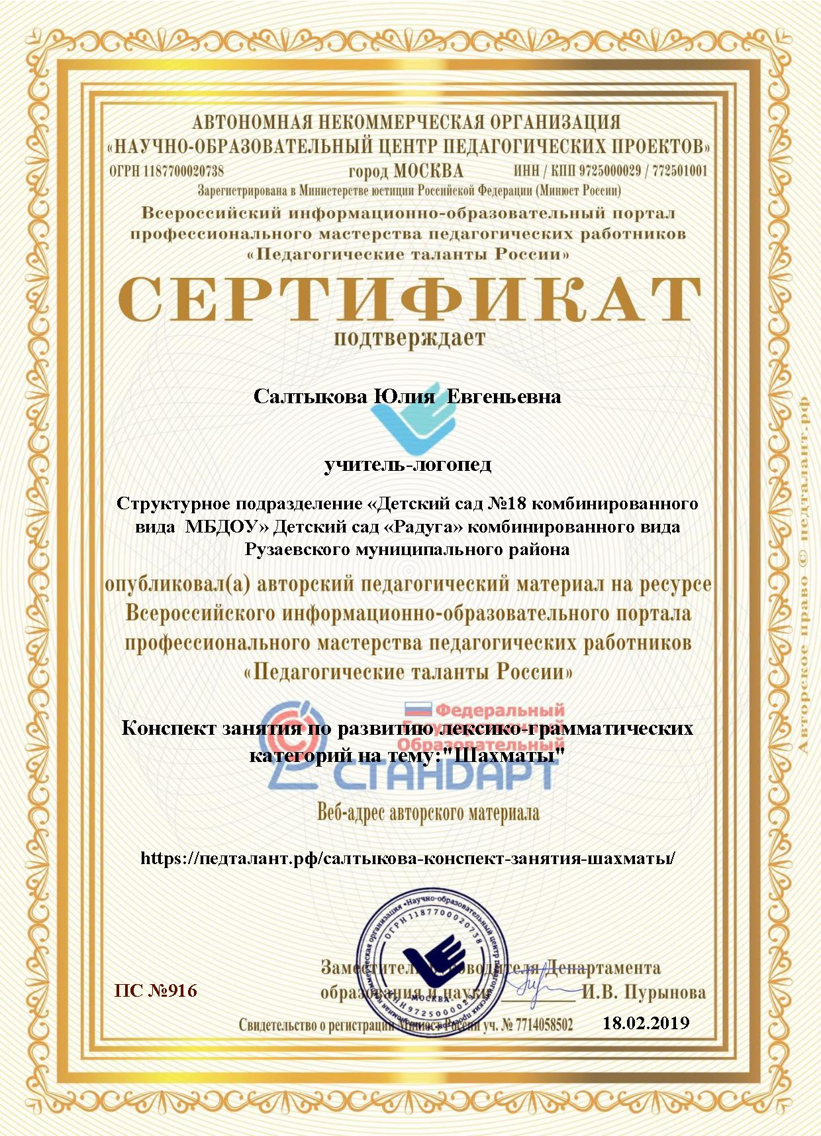

Slide 28
6. УЧАСТИЕ В ИННОВАЦИОННОЙ (ЭКСПЕРИМЕНТАЛЬНОЙ) ДЕЯТЕЛЬНОСТИ

Slide 29
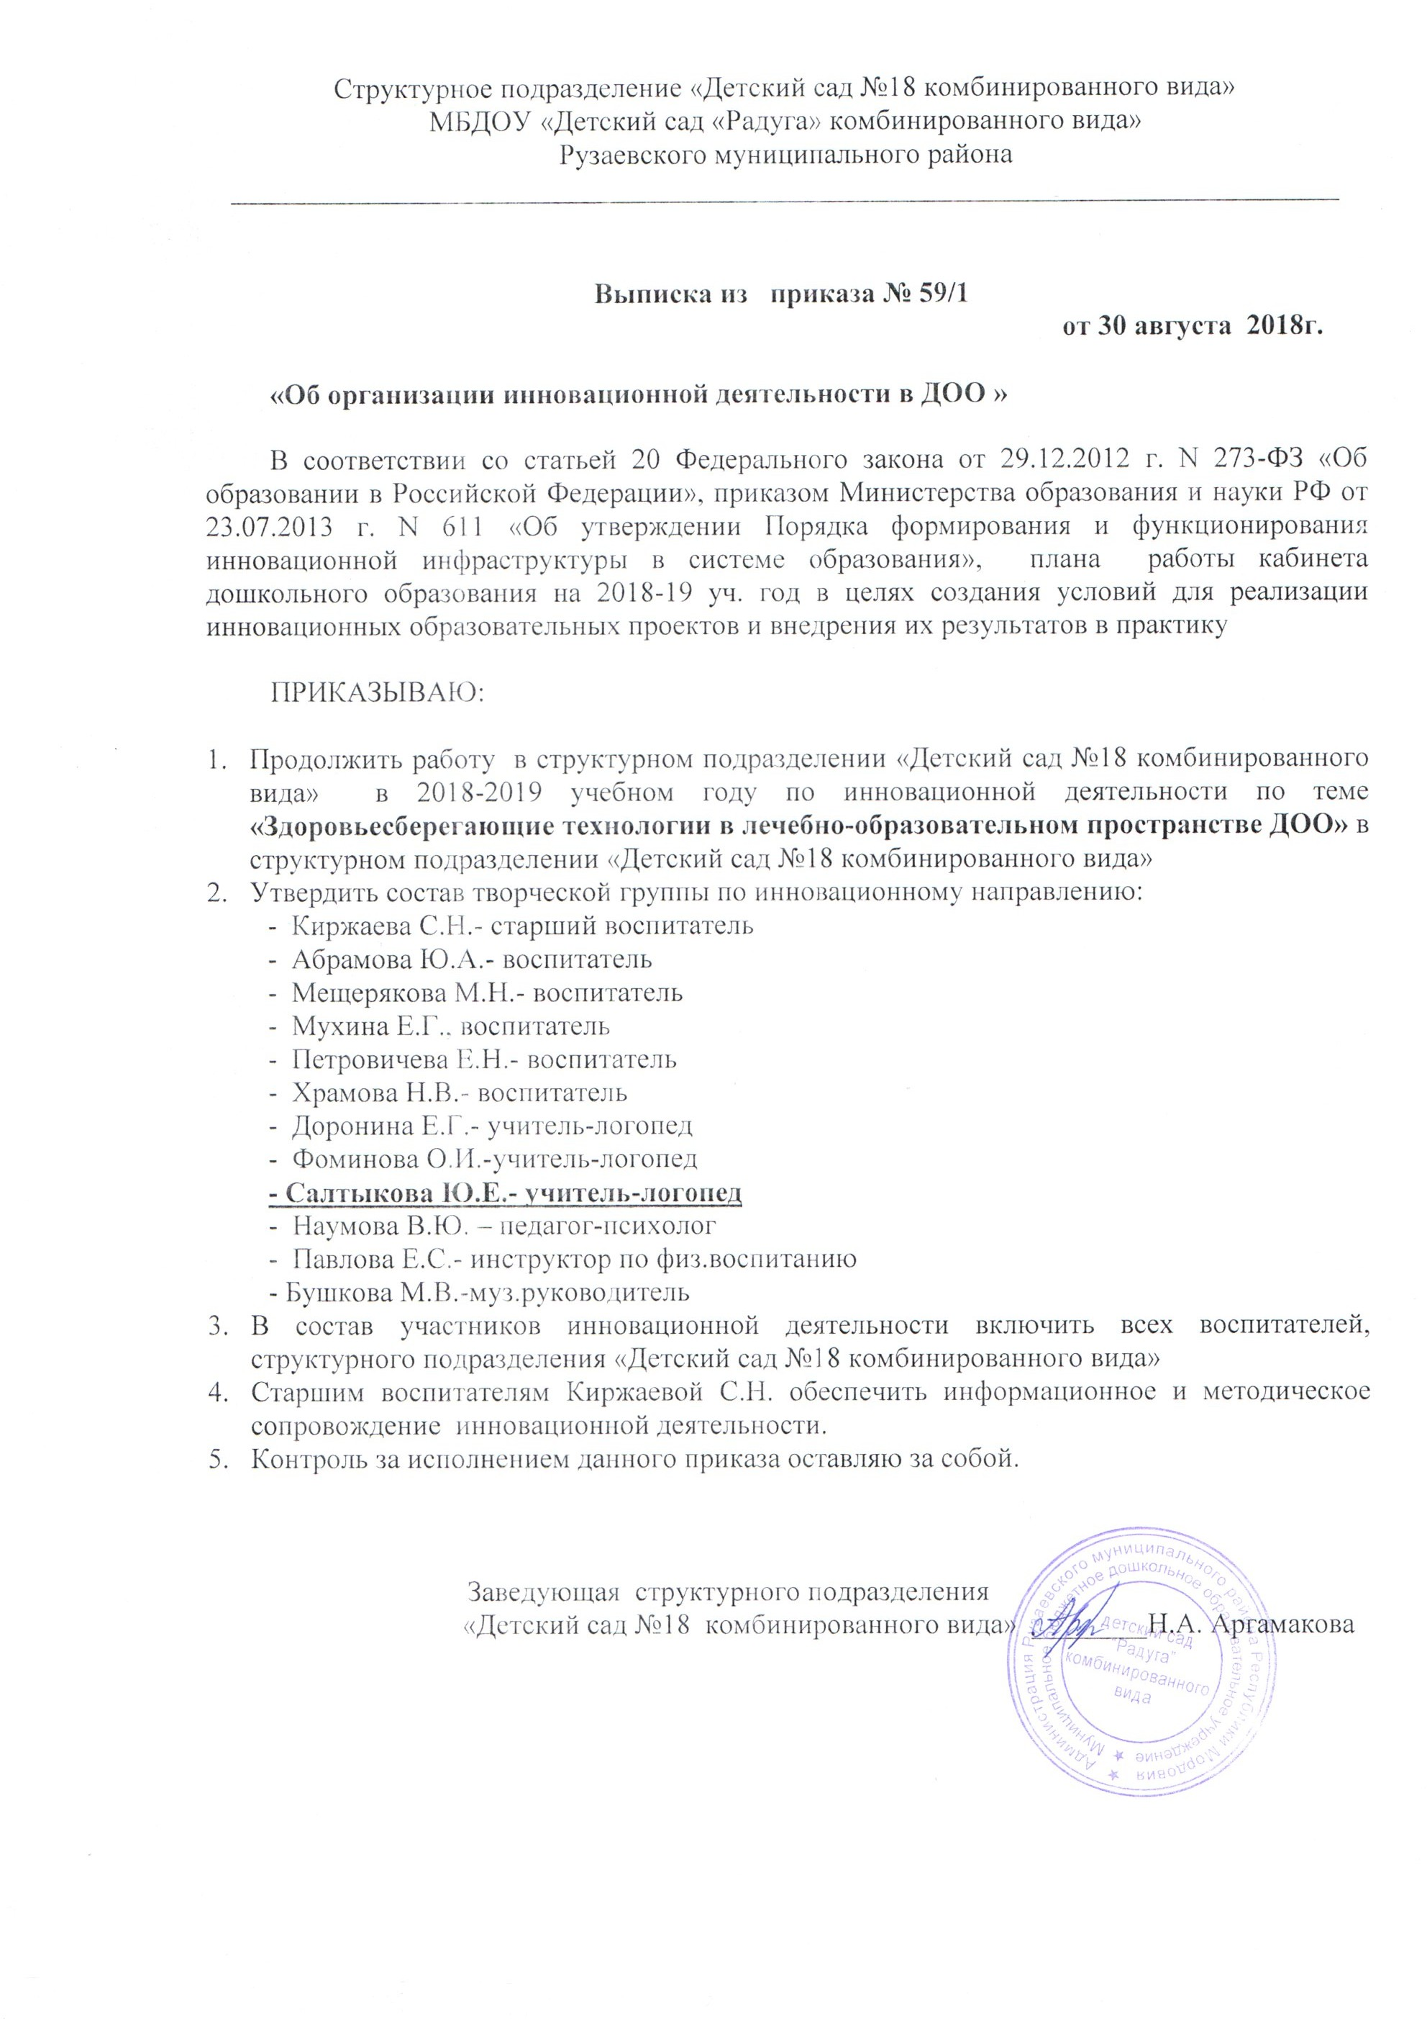
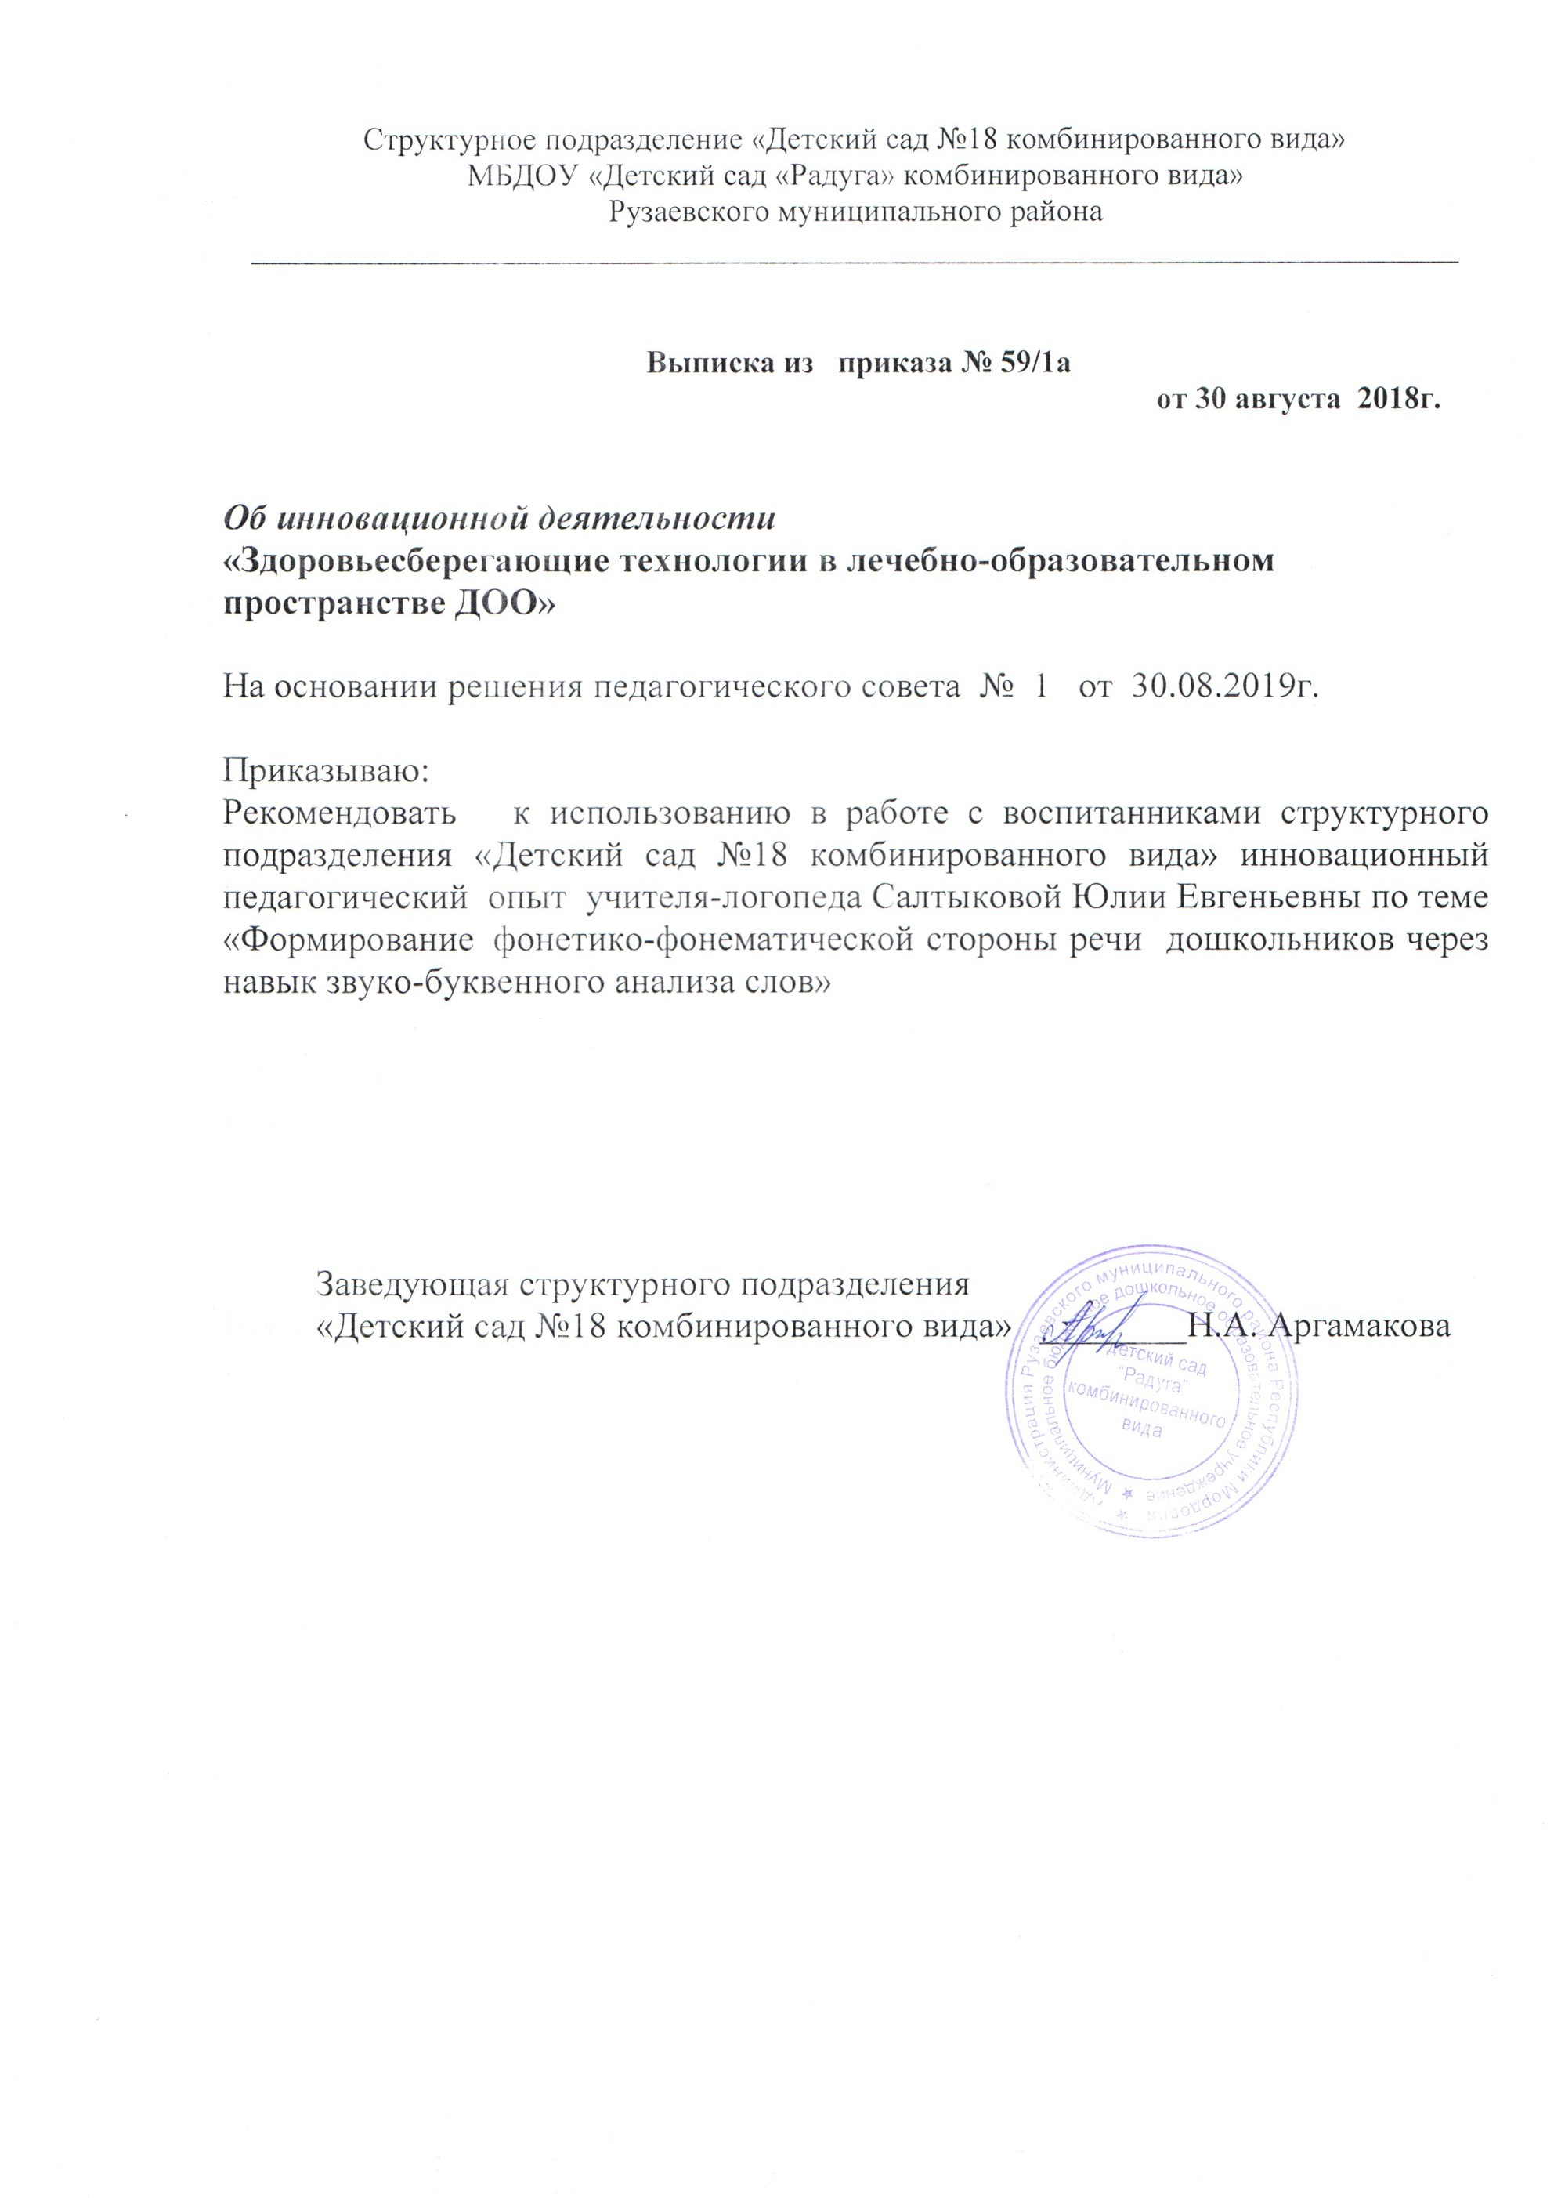

Slide 30
7. НАЛИЧИЕ АВТОРСКИХ ПРОГРАММ, МЕТОДИЧЕСКИХ ПОСОБИЙ

Slide 31
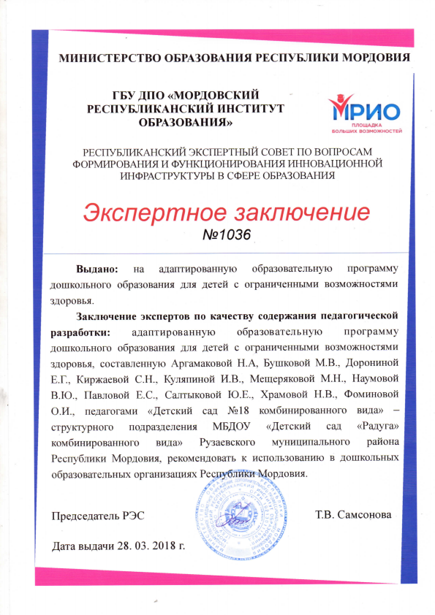

Slide 32

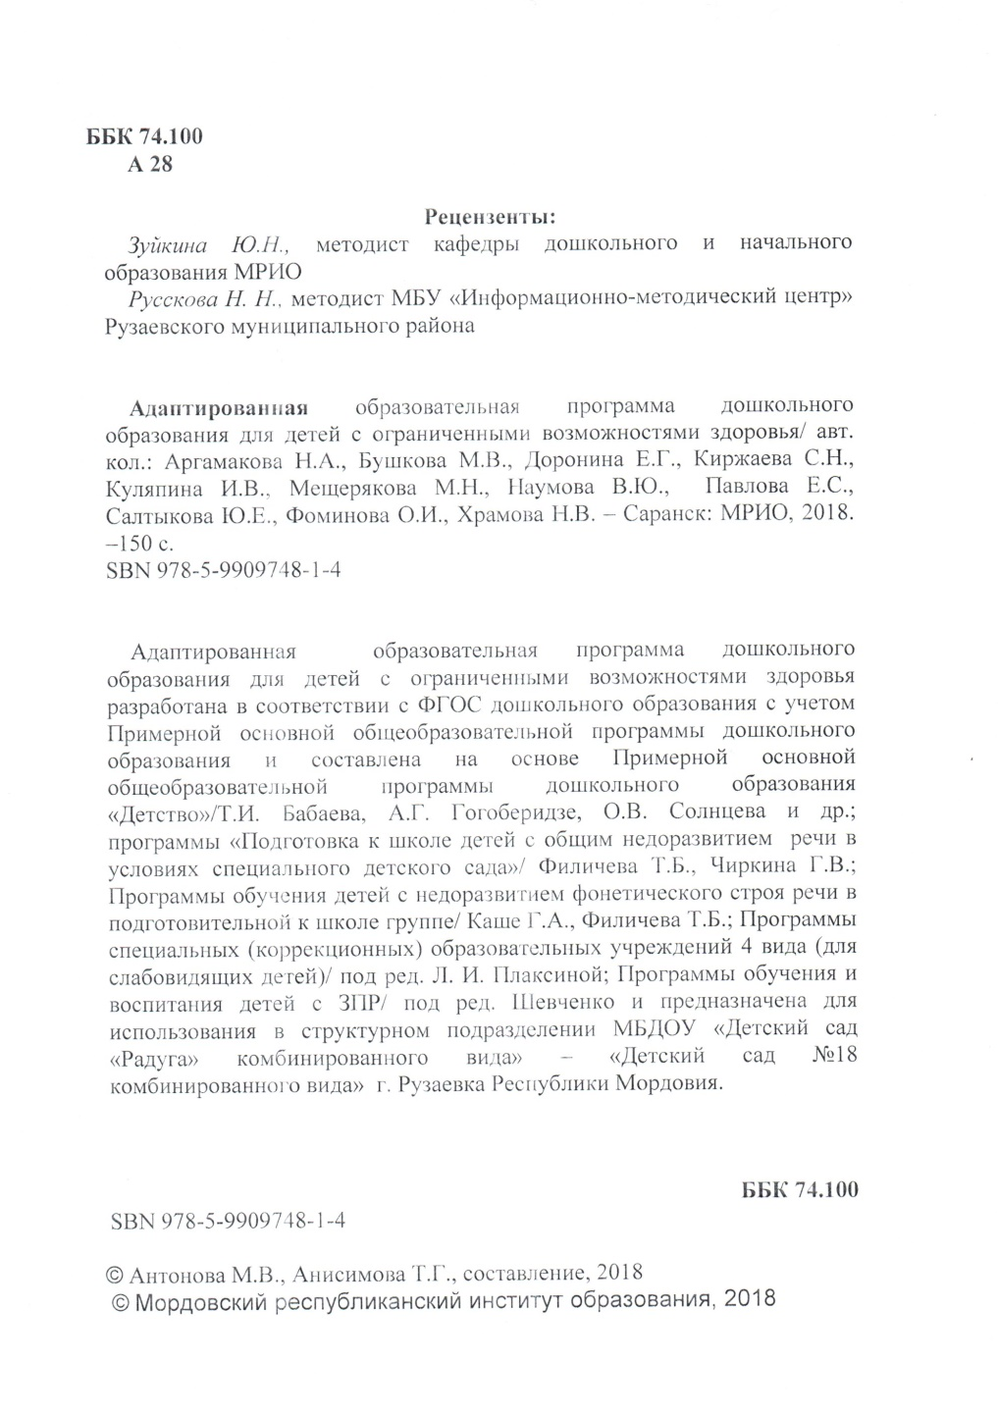

Slide 33
8. ВЫСТУПЛЕНИЯ НА НАУЧНО-ПРАКТИЧЕСКИХ
КОНФЕРЕНЦИЯХ,
ПЕДАГОГИЧЕСКИХ ЧТЕНИЯХ, СЕМИНАРАХ,СЕКЦИЯХ,
МЕТОДИЧЕСКИХ ОБЪЕДИНЕНИЯХ
Уровень образовательной организации – 1
Муниципальный уровень – 3
Республиканский уровень - 4

Slide 34
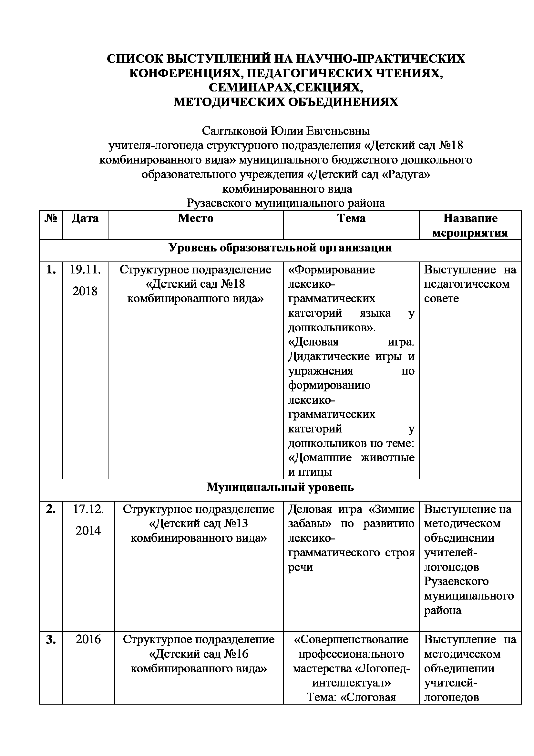

Slide 35
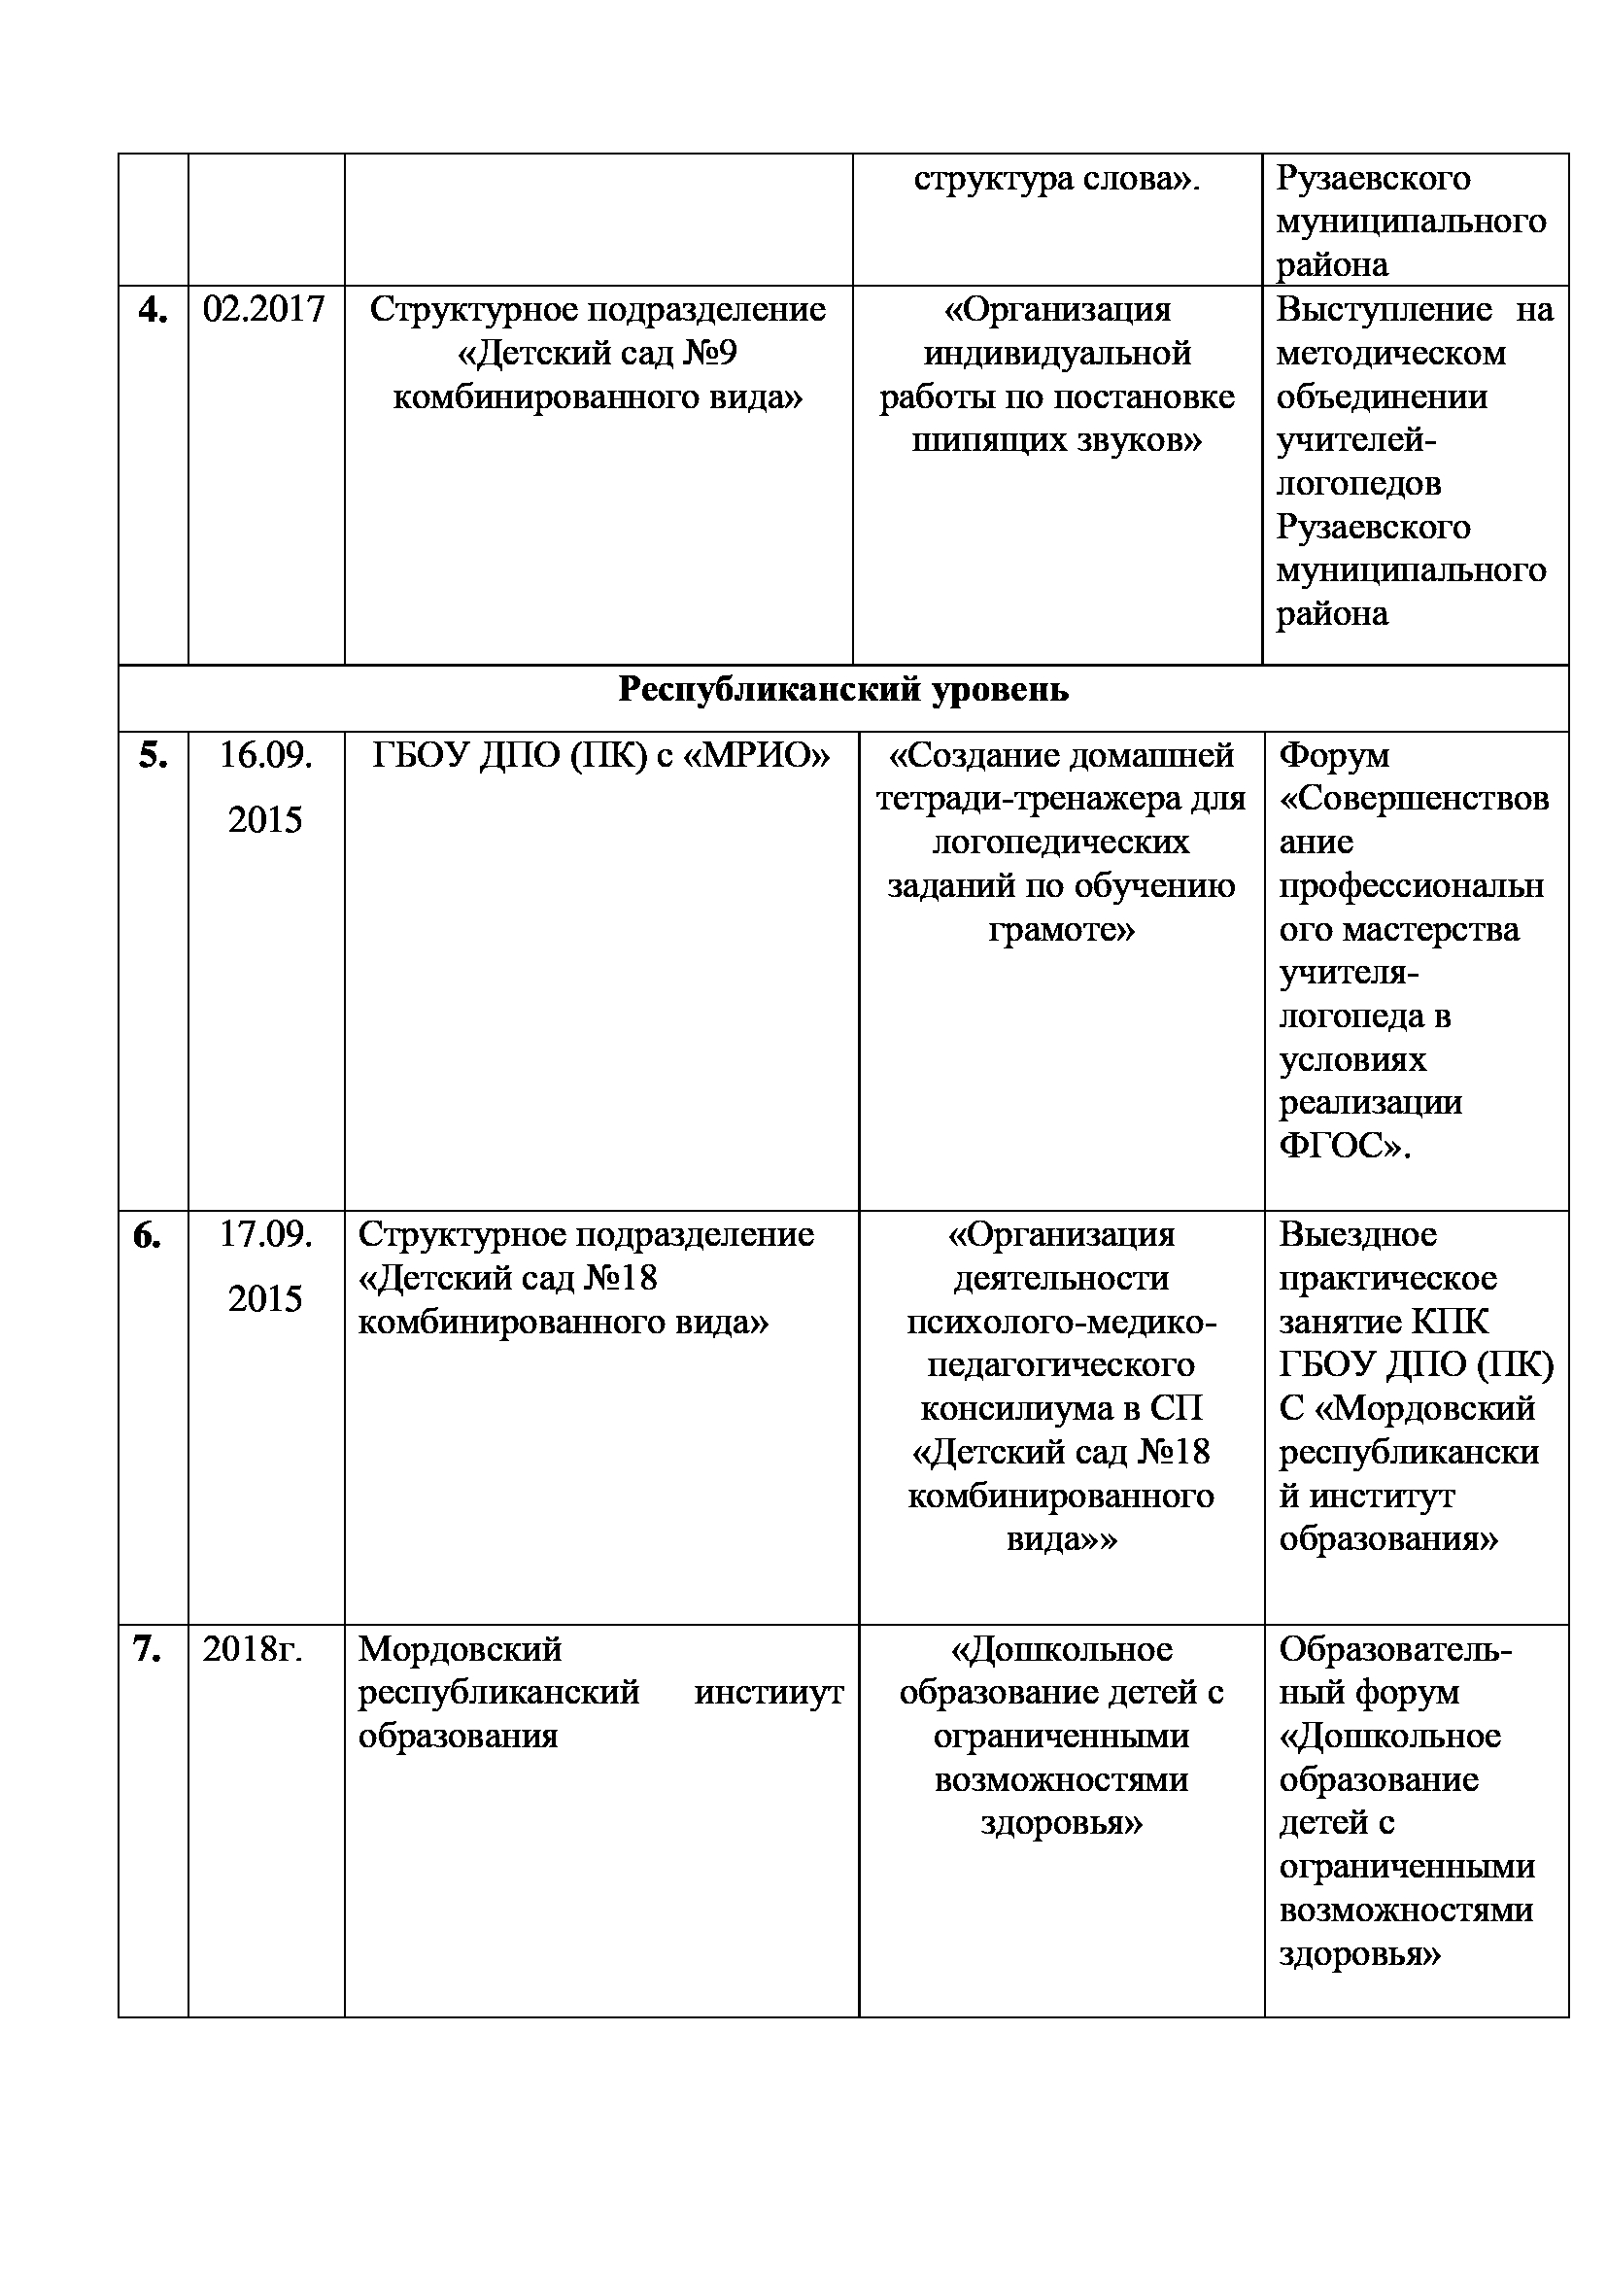

Slide 36
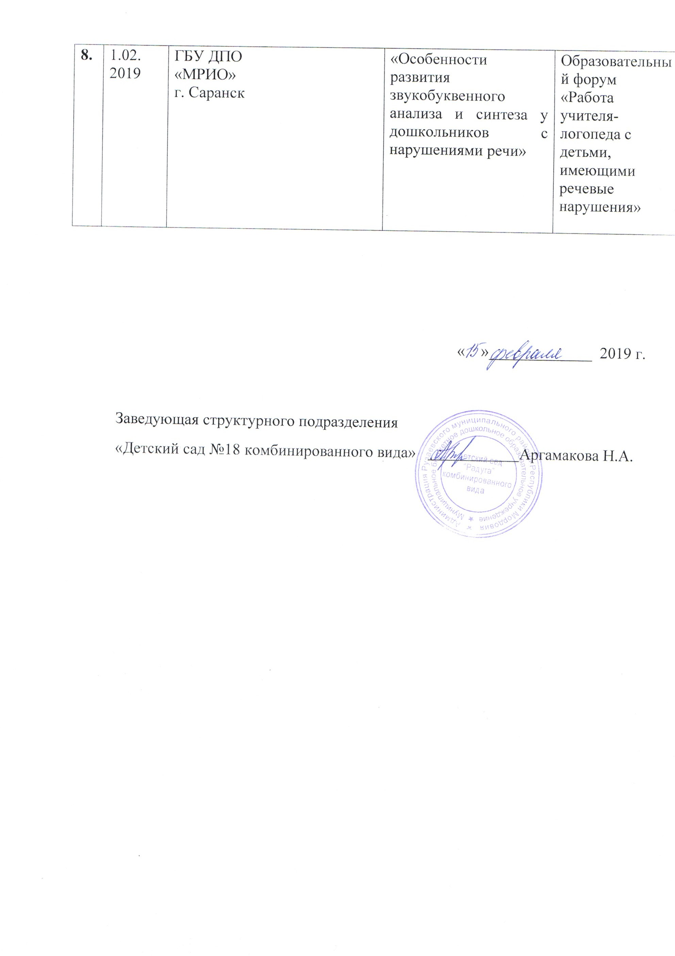

Slide 37
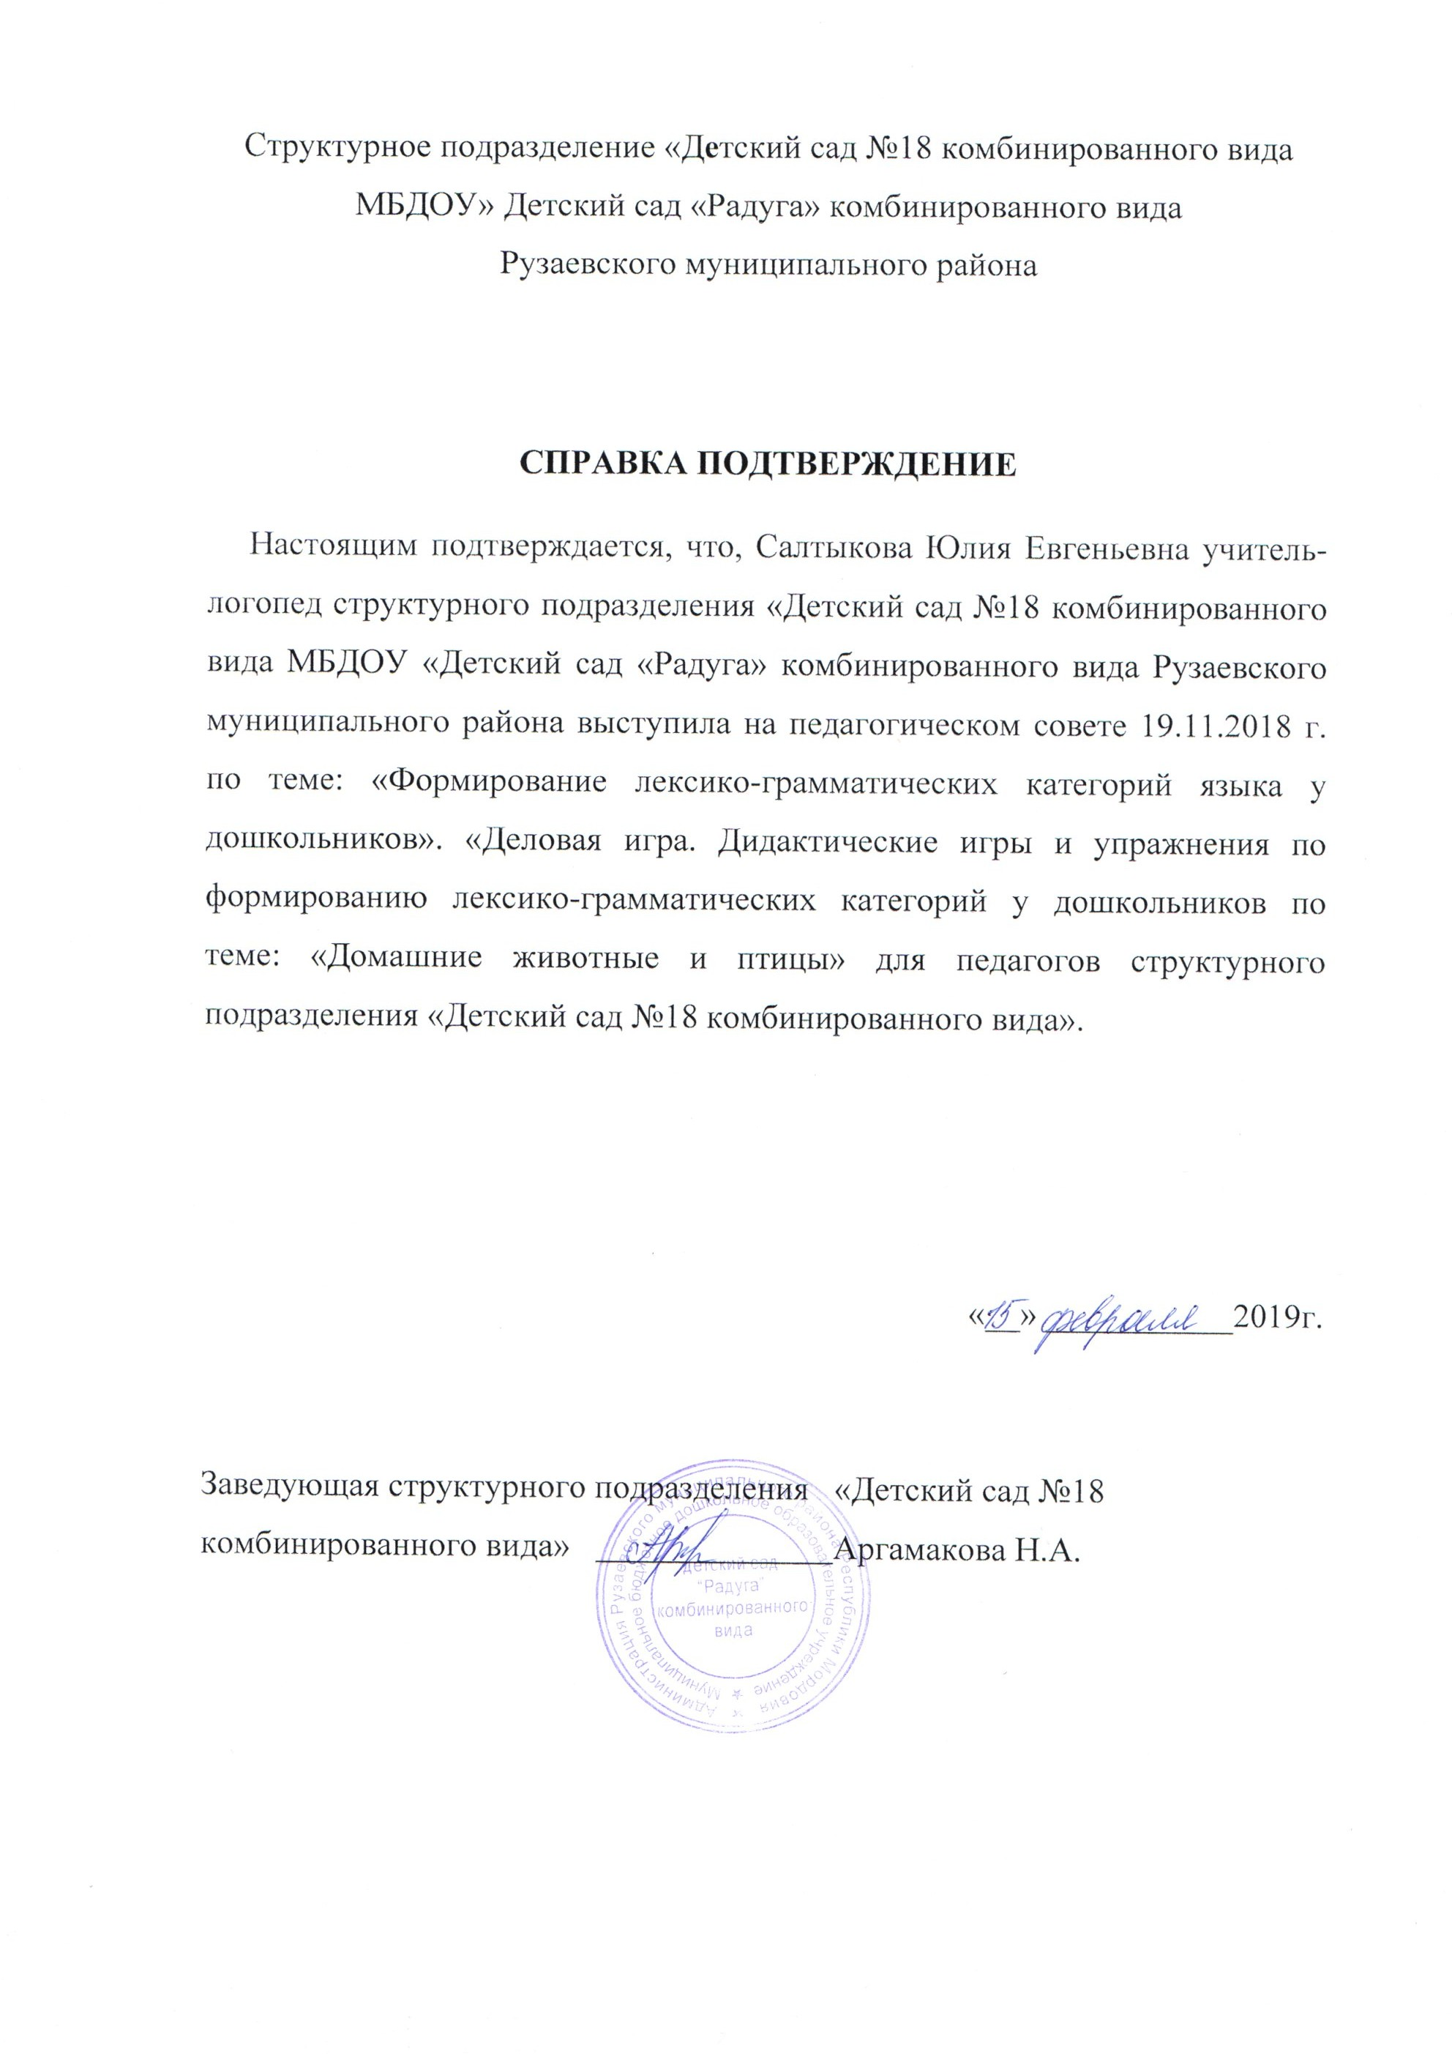

Slide 38
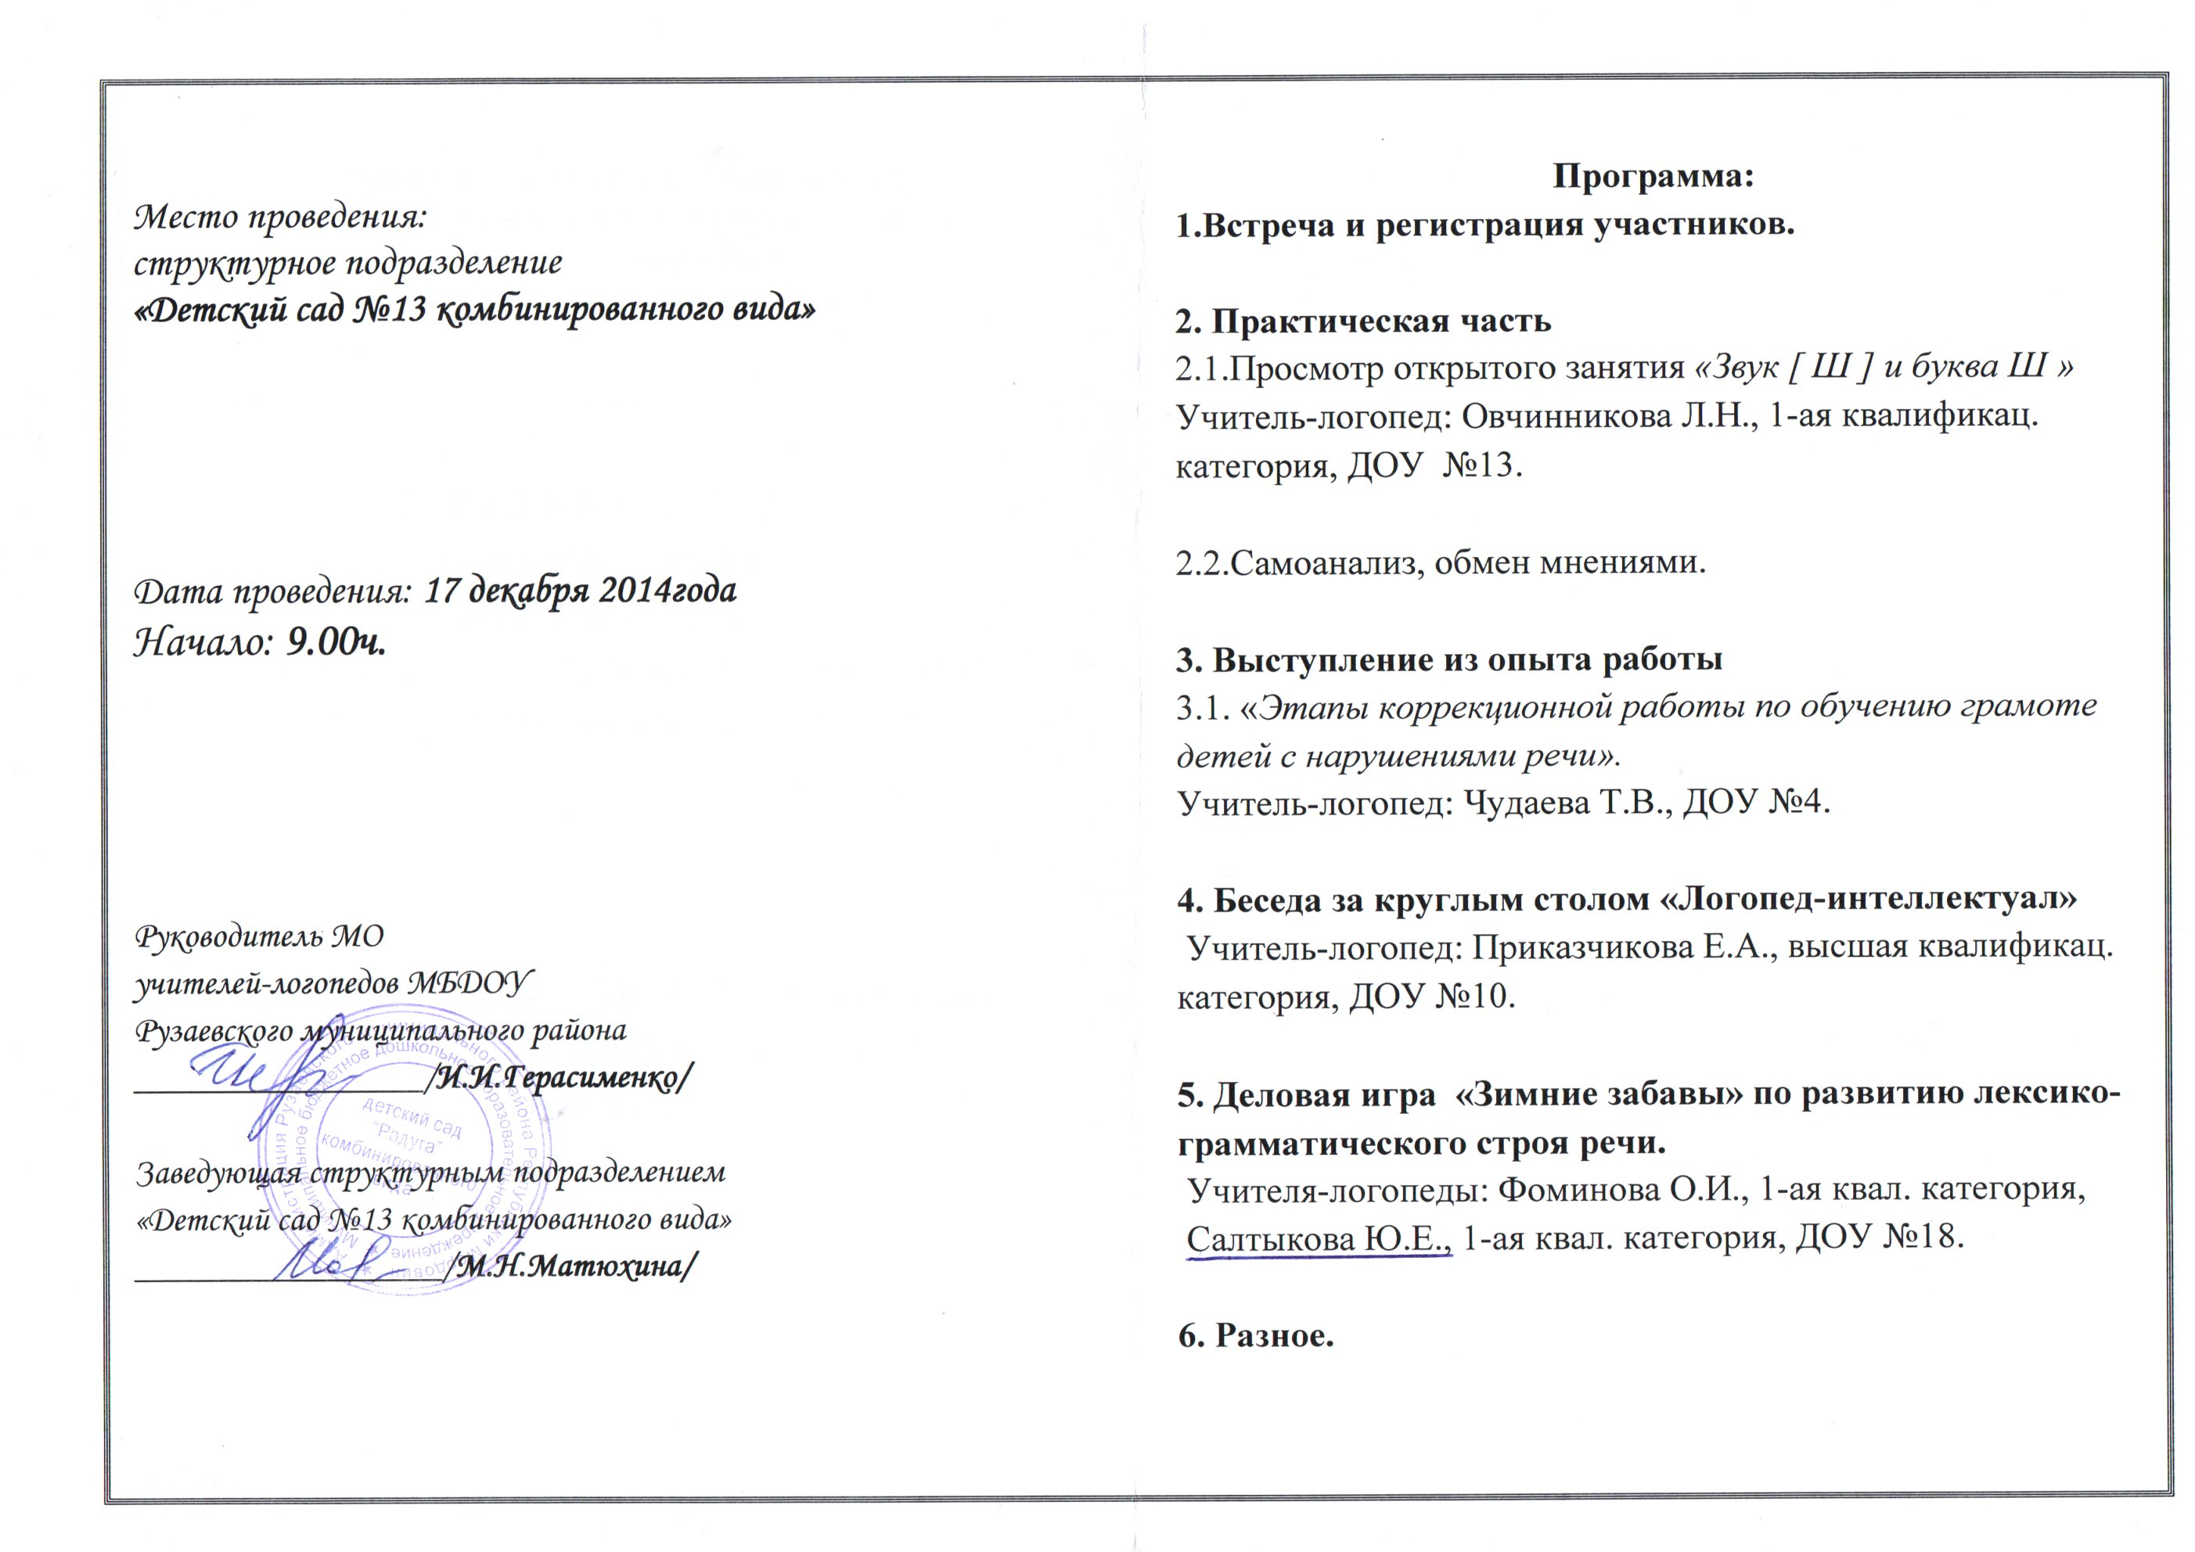

Slide 39
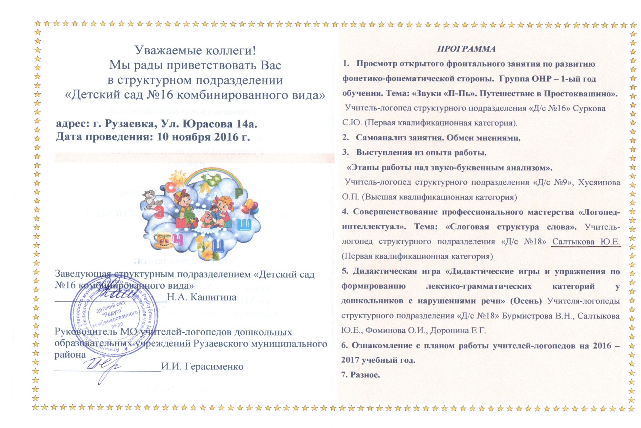

Slide 40
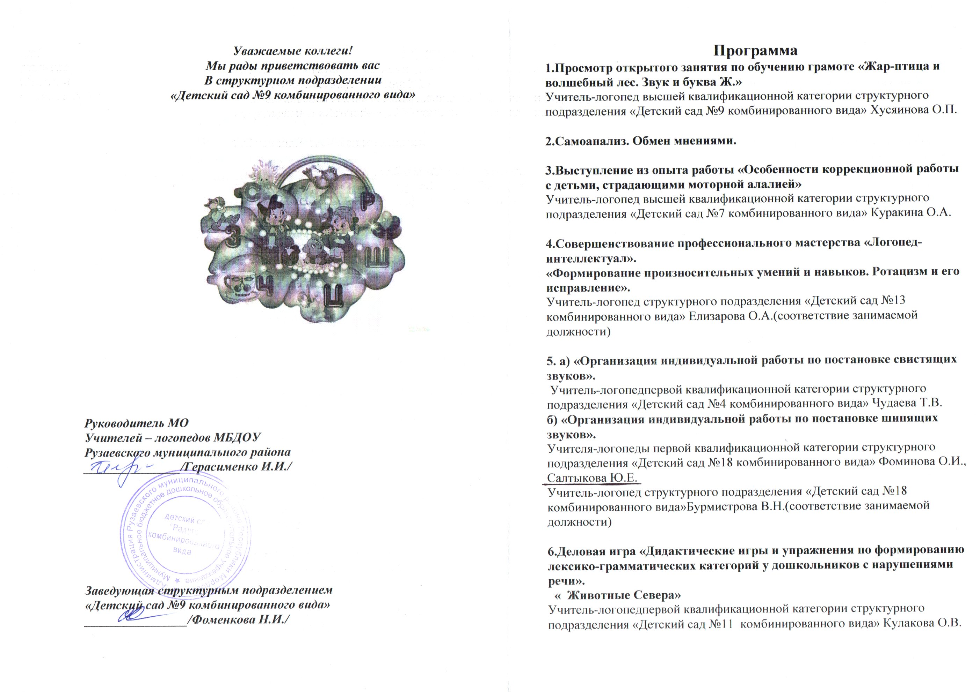

Slide 41
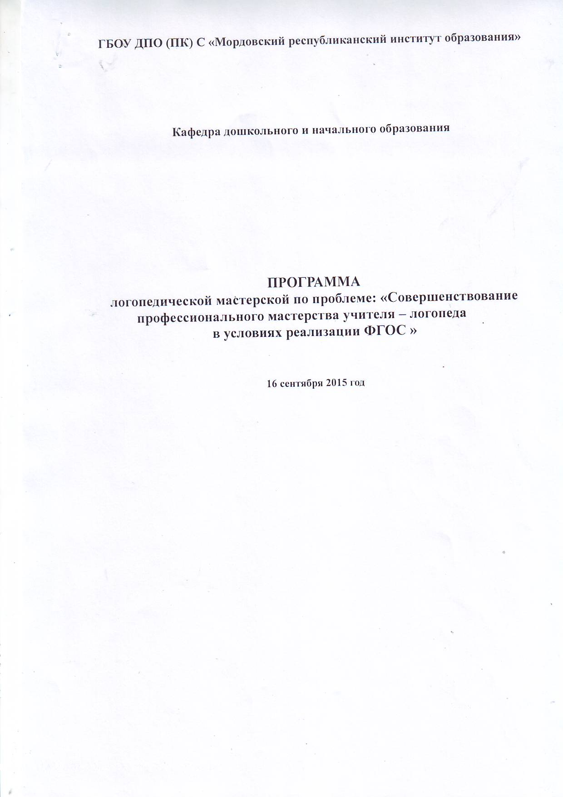

Slide 42
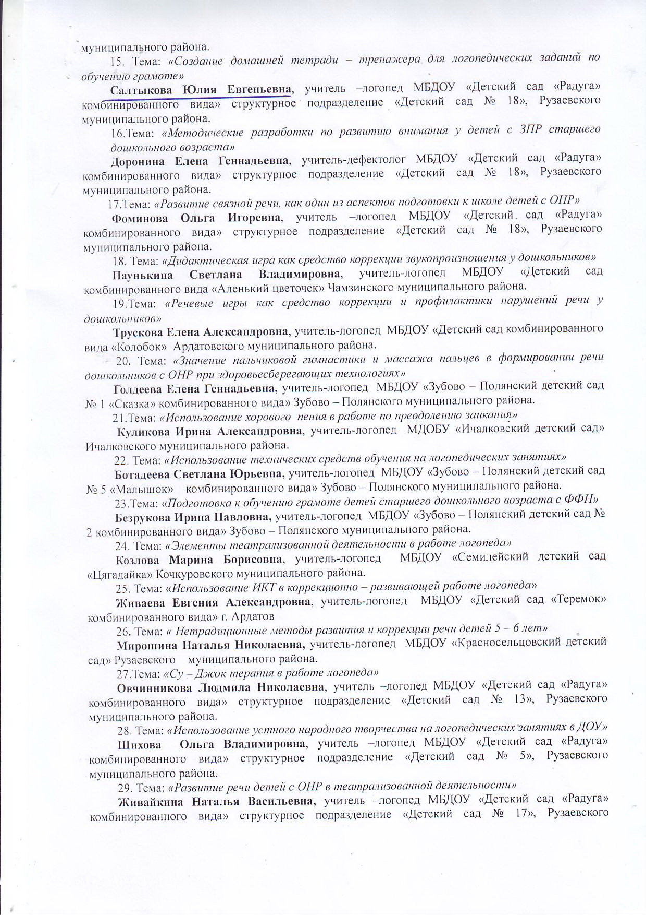
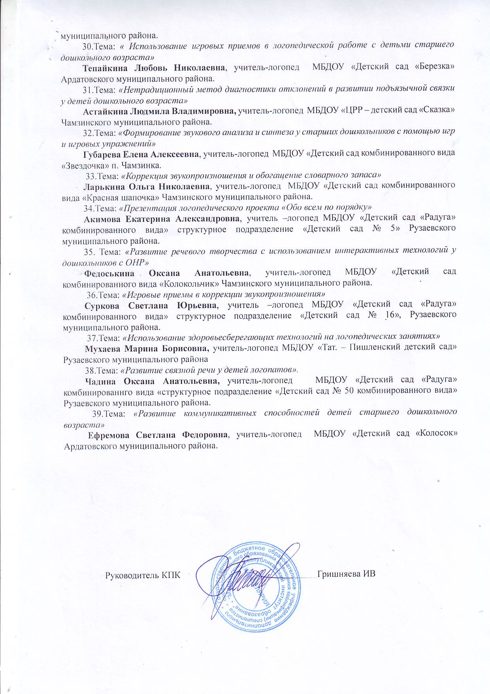

Slide 43
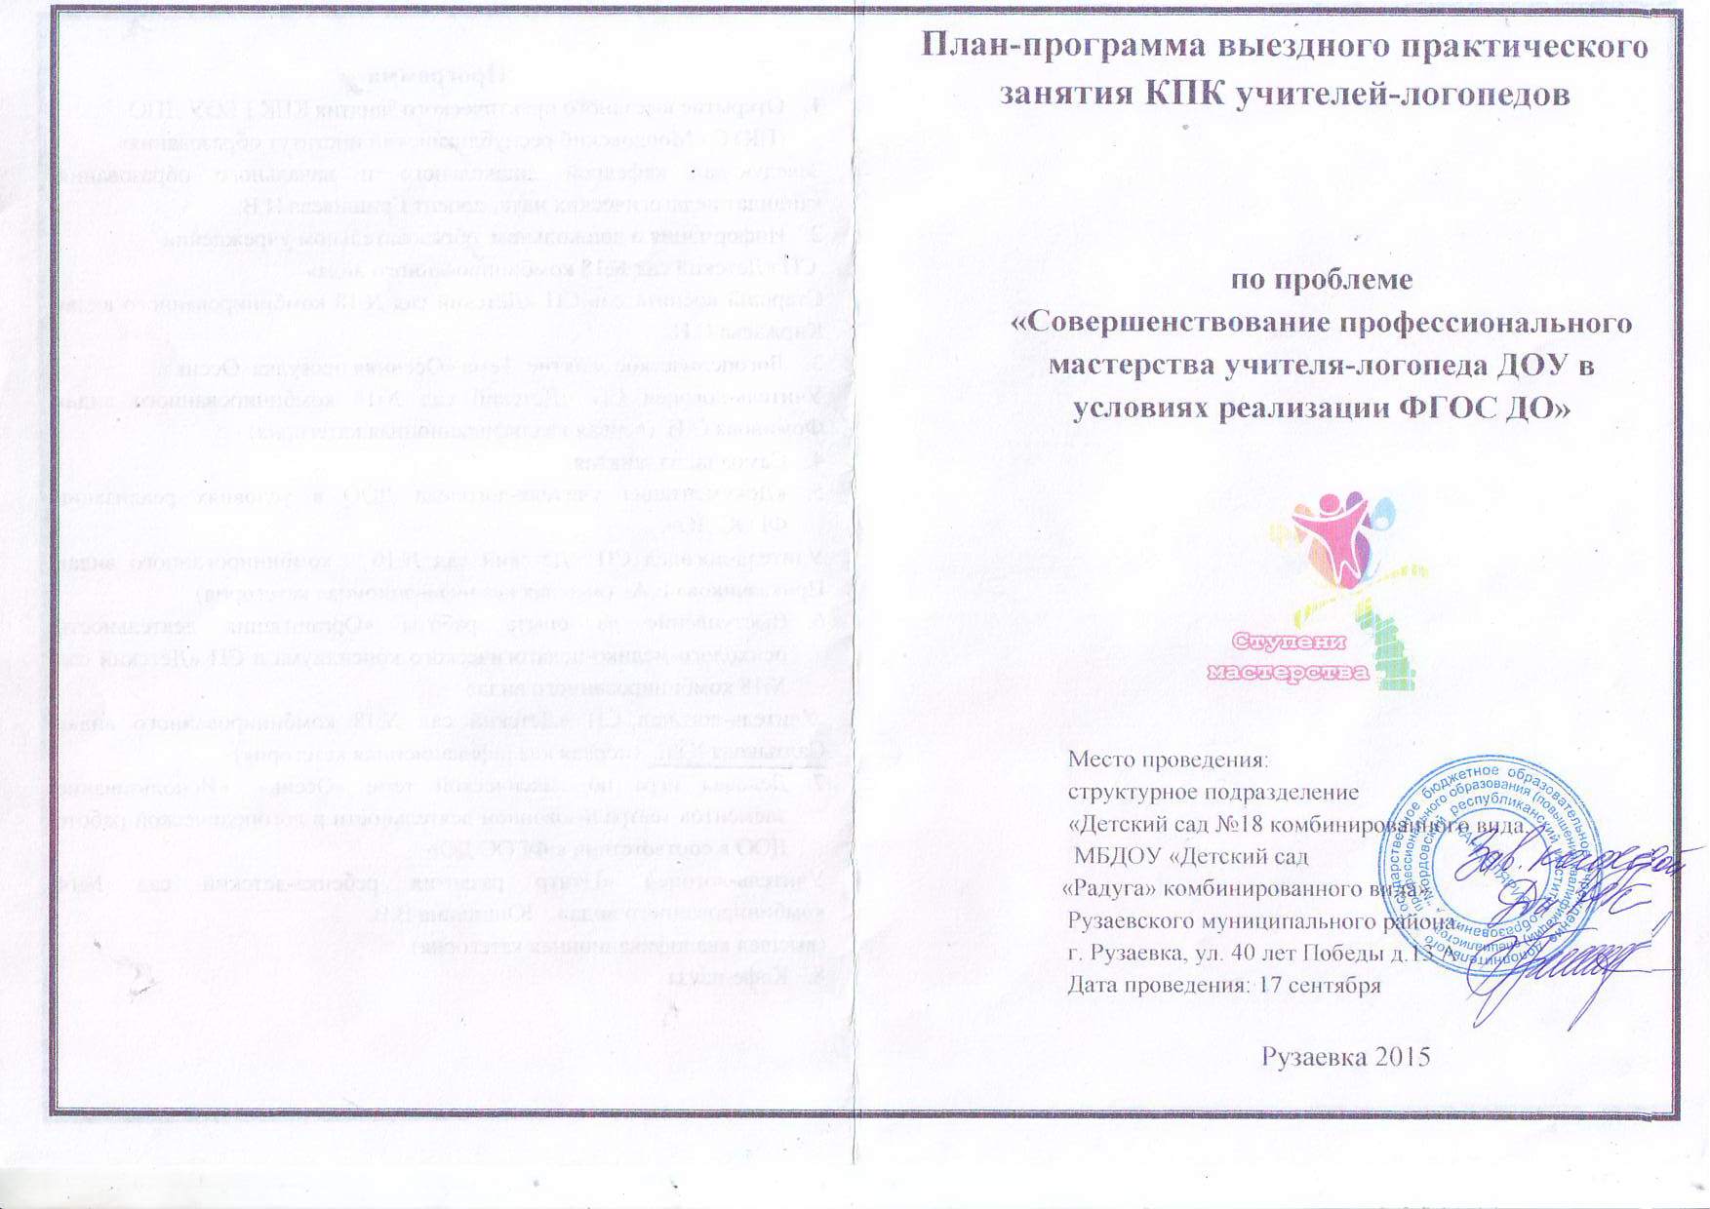
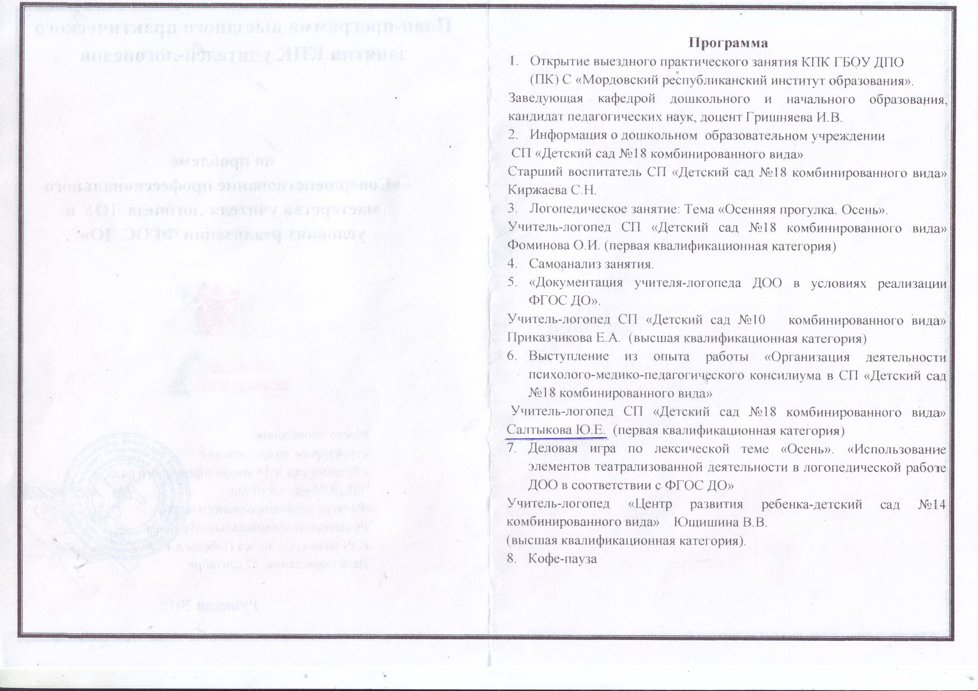

Slide 44
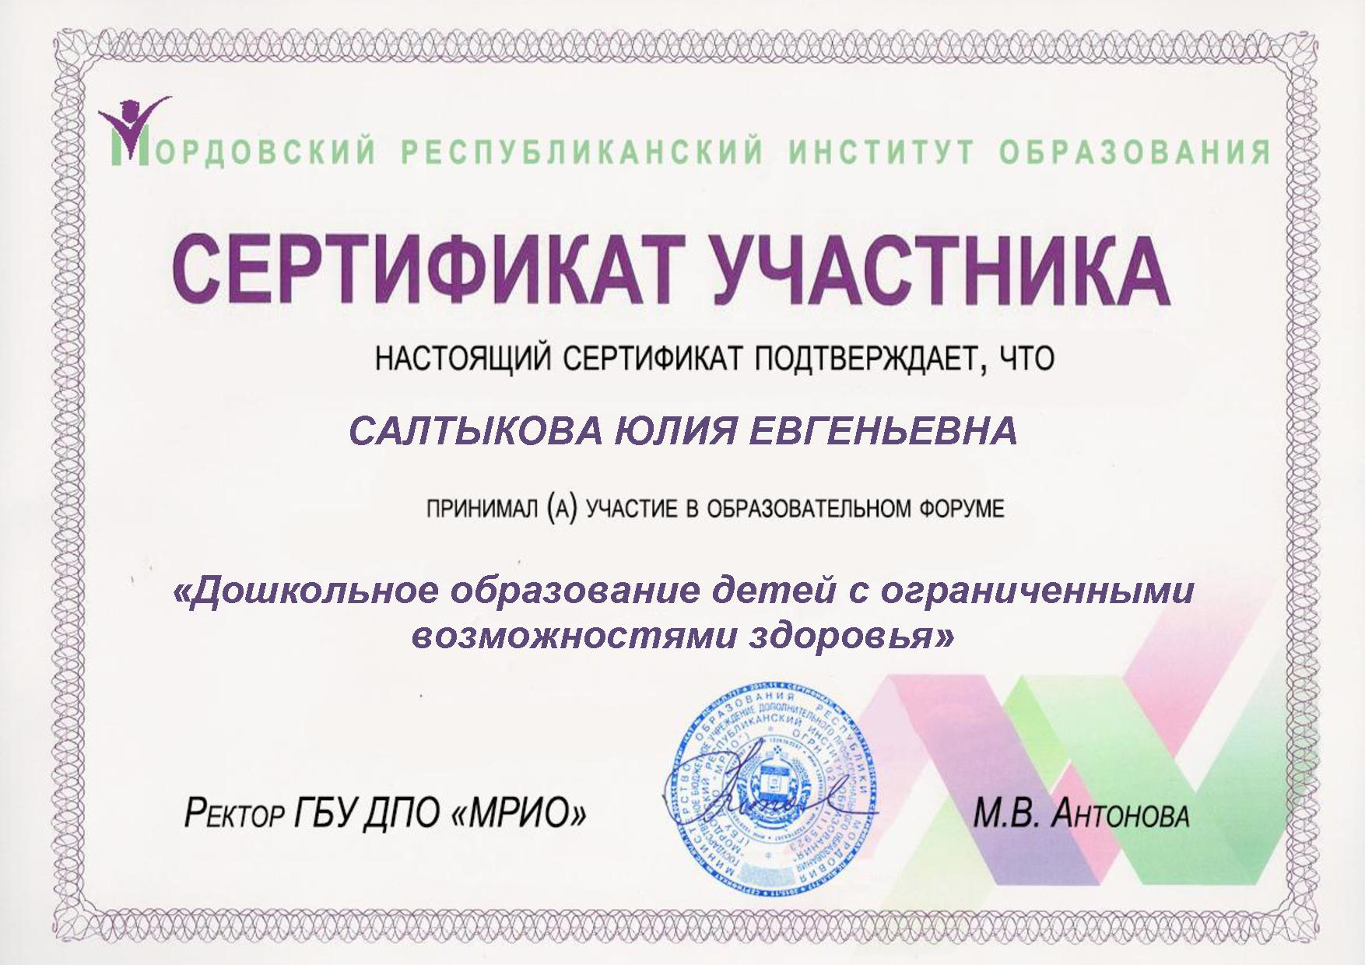

Slide 45
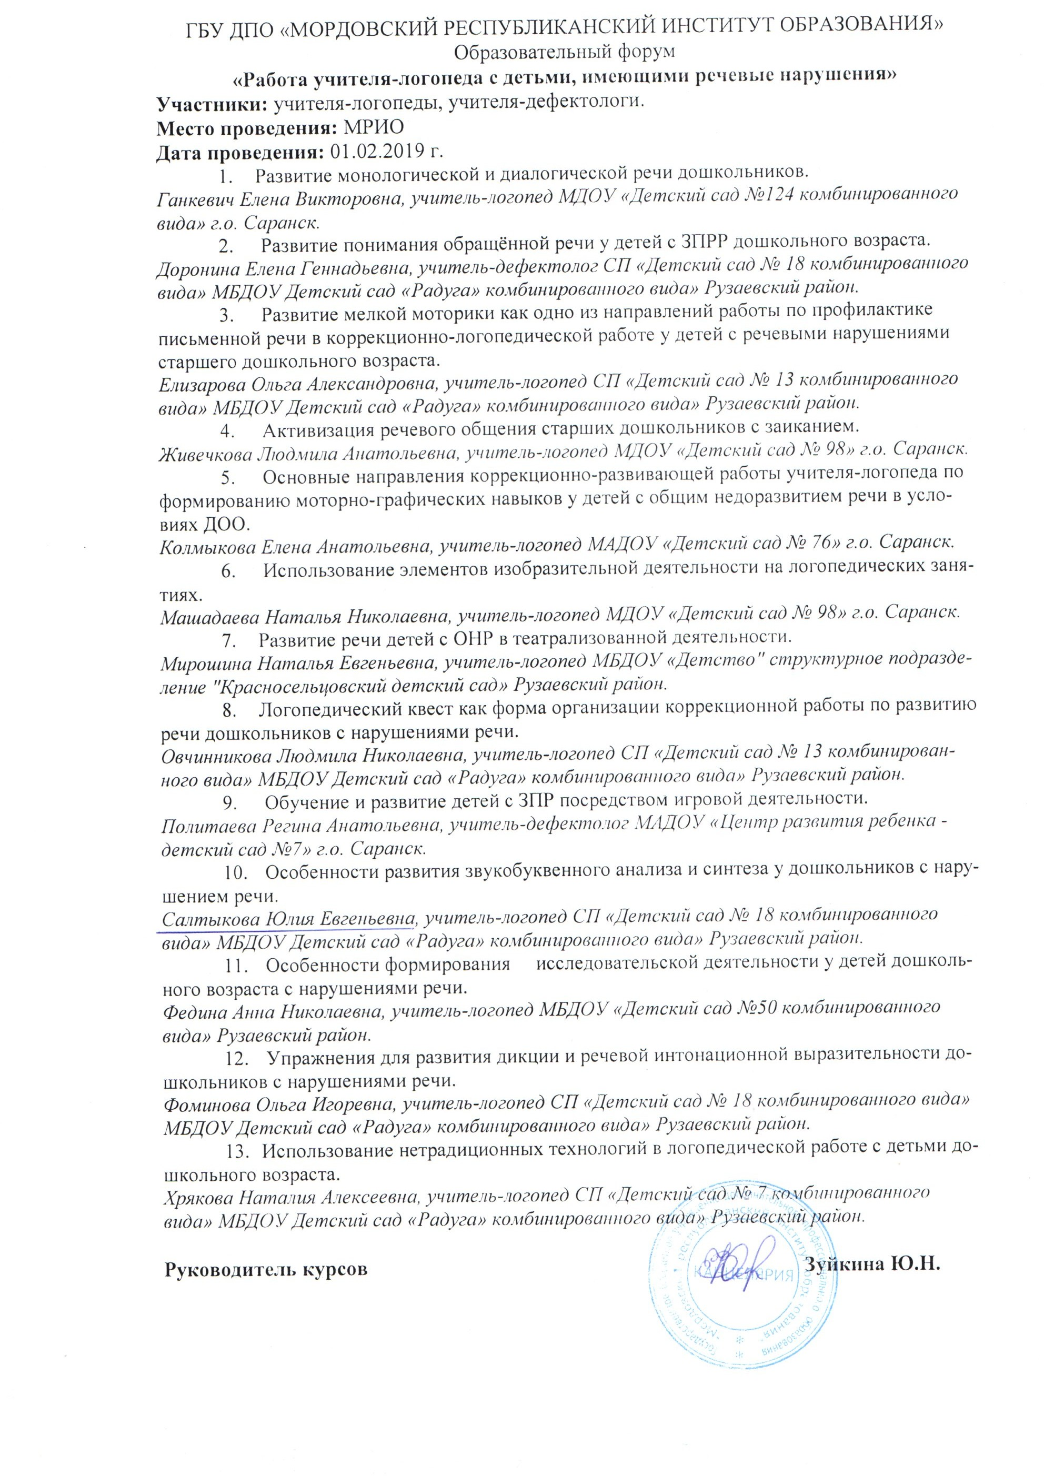

Slide 46
9. ПРОВЕДЕНИЕ ОТКРЫТЫХ ЗАНЯТИЙ, МАСТЕР-КЛАССОВ, МЕРОПРИЯТИЙ
Уровень образовательной организации – 1
Муниципальный уровень - 2

Slide 47
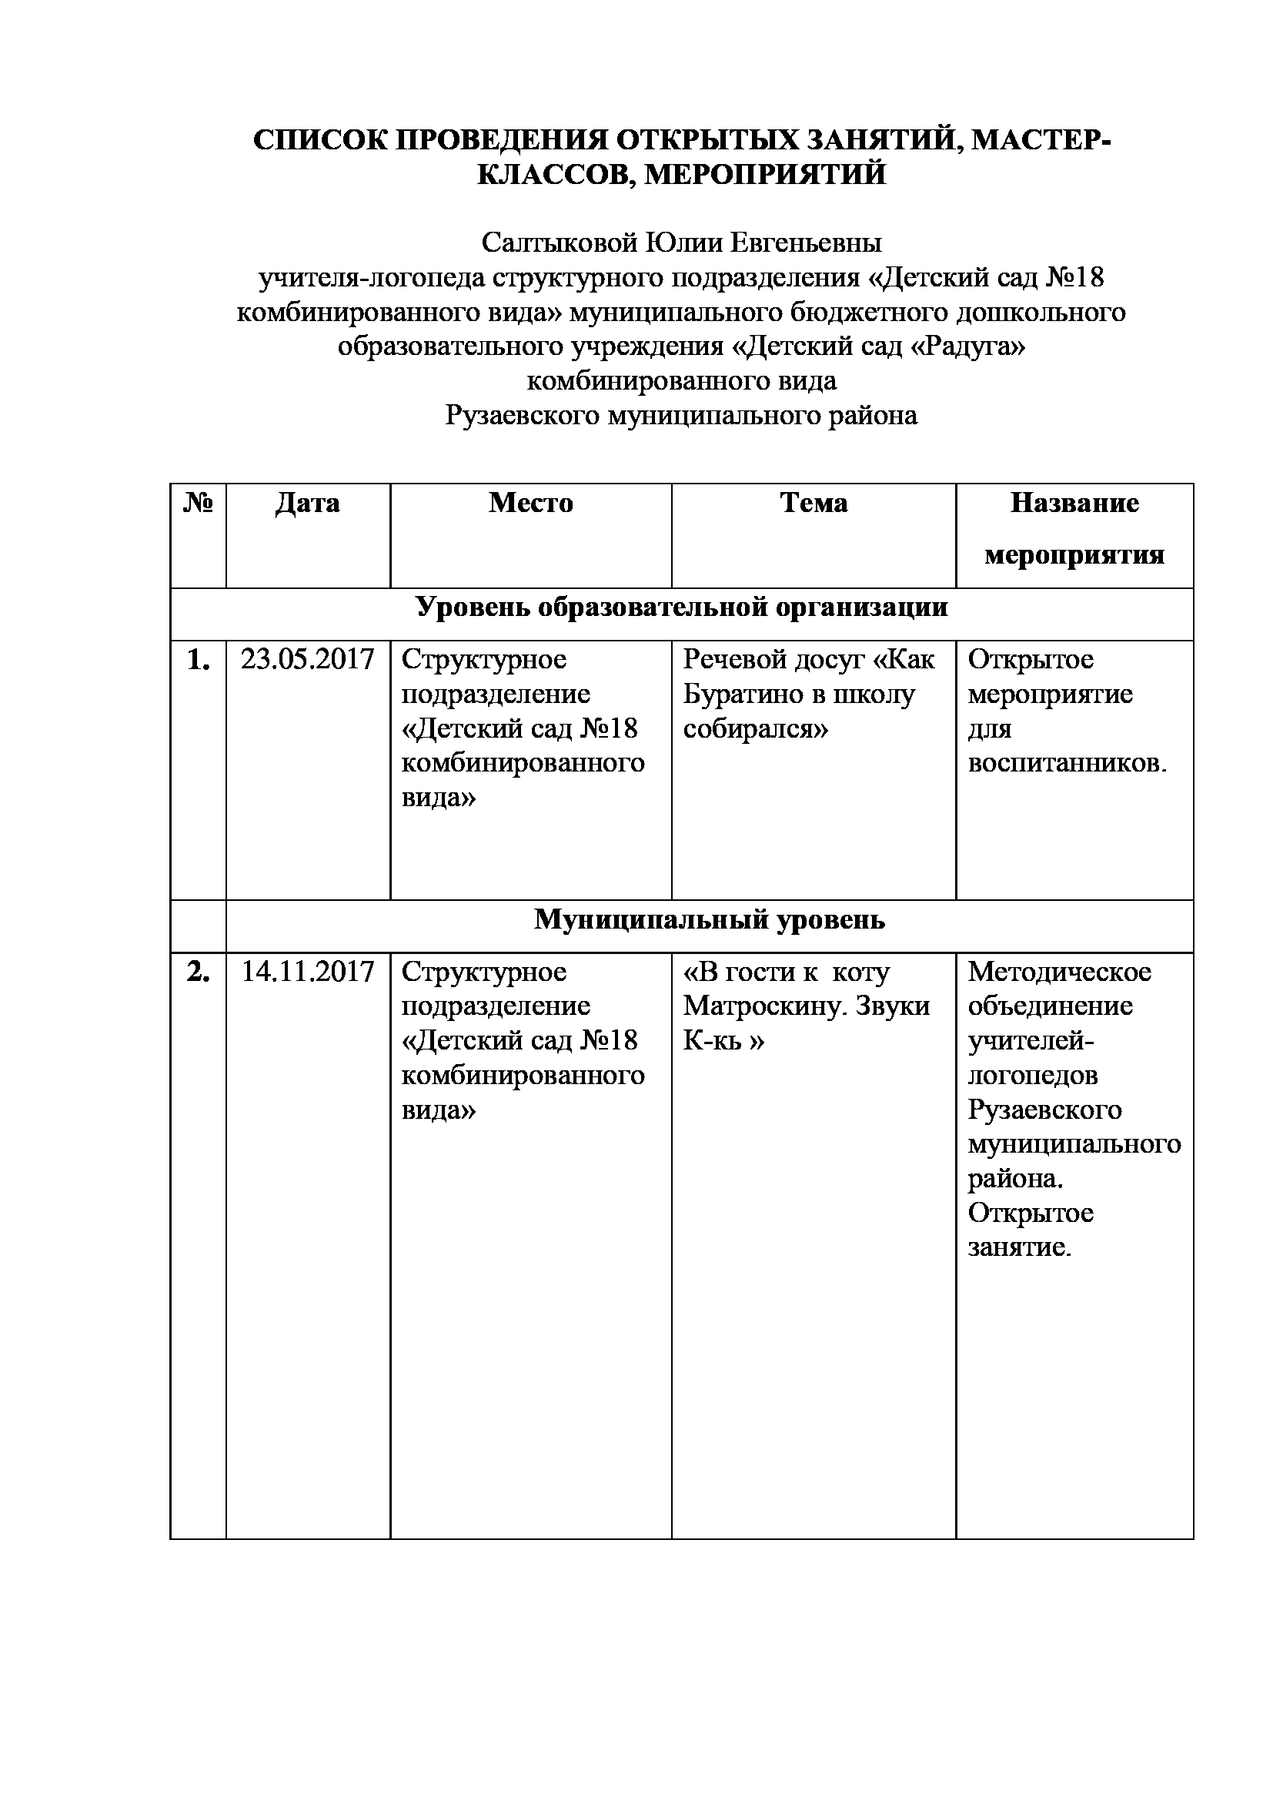

Slide 48
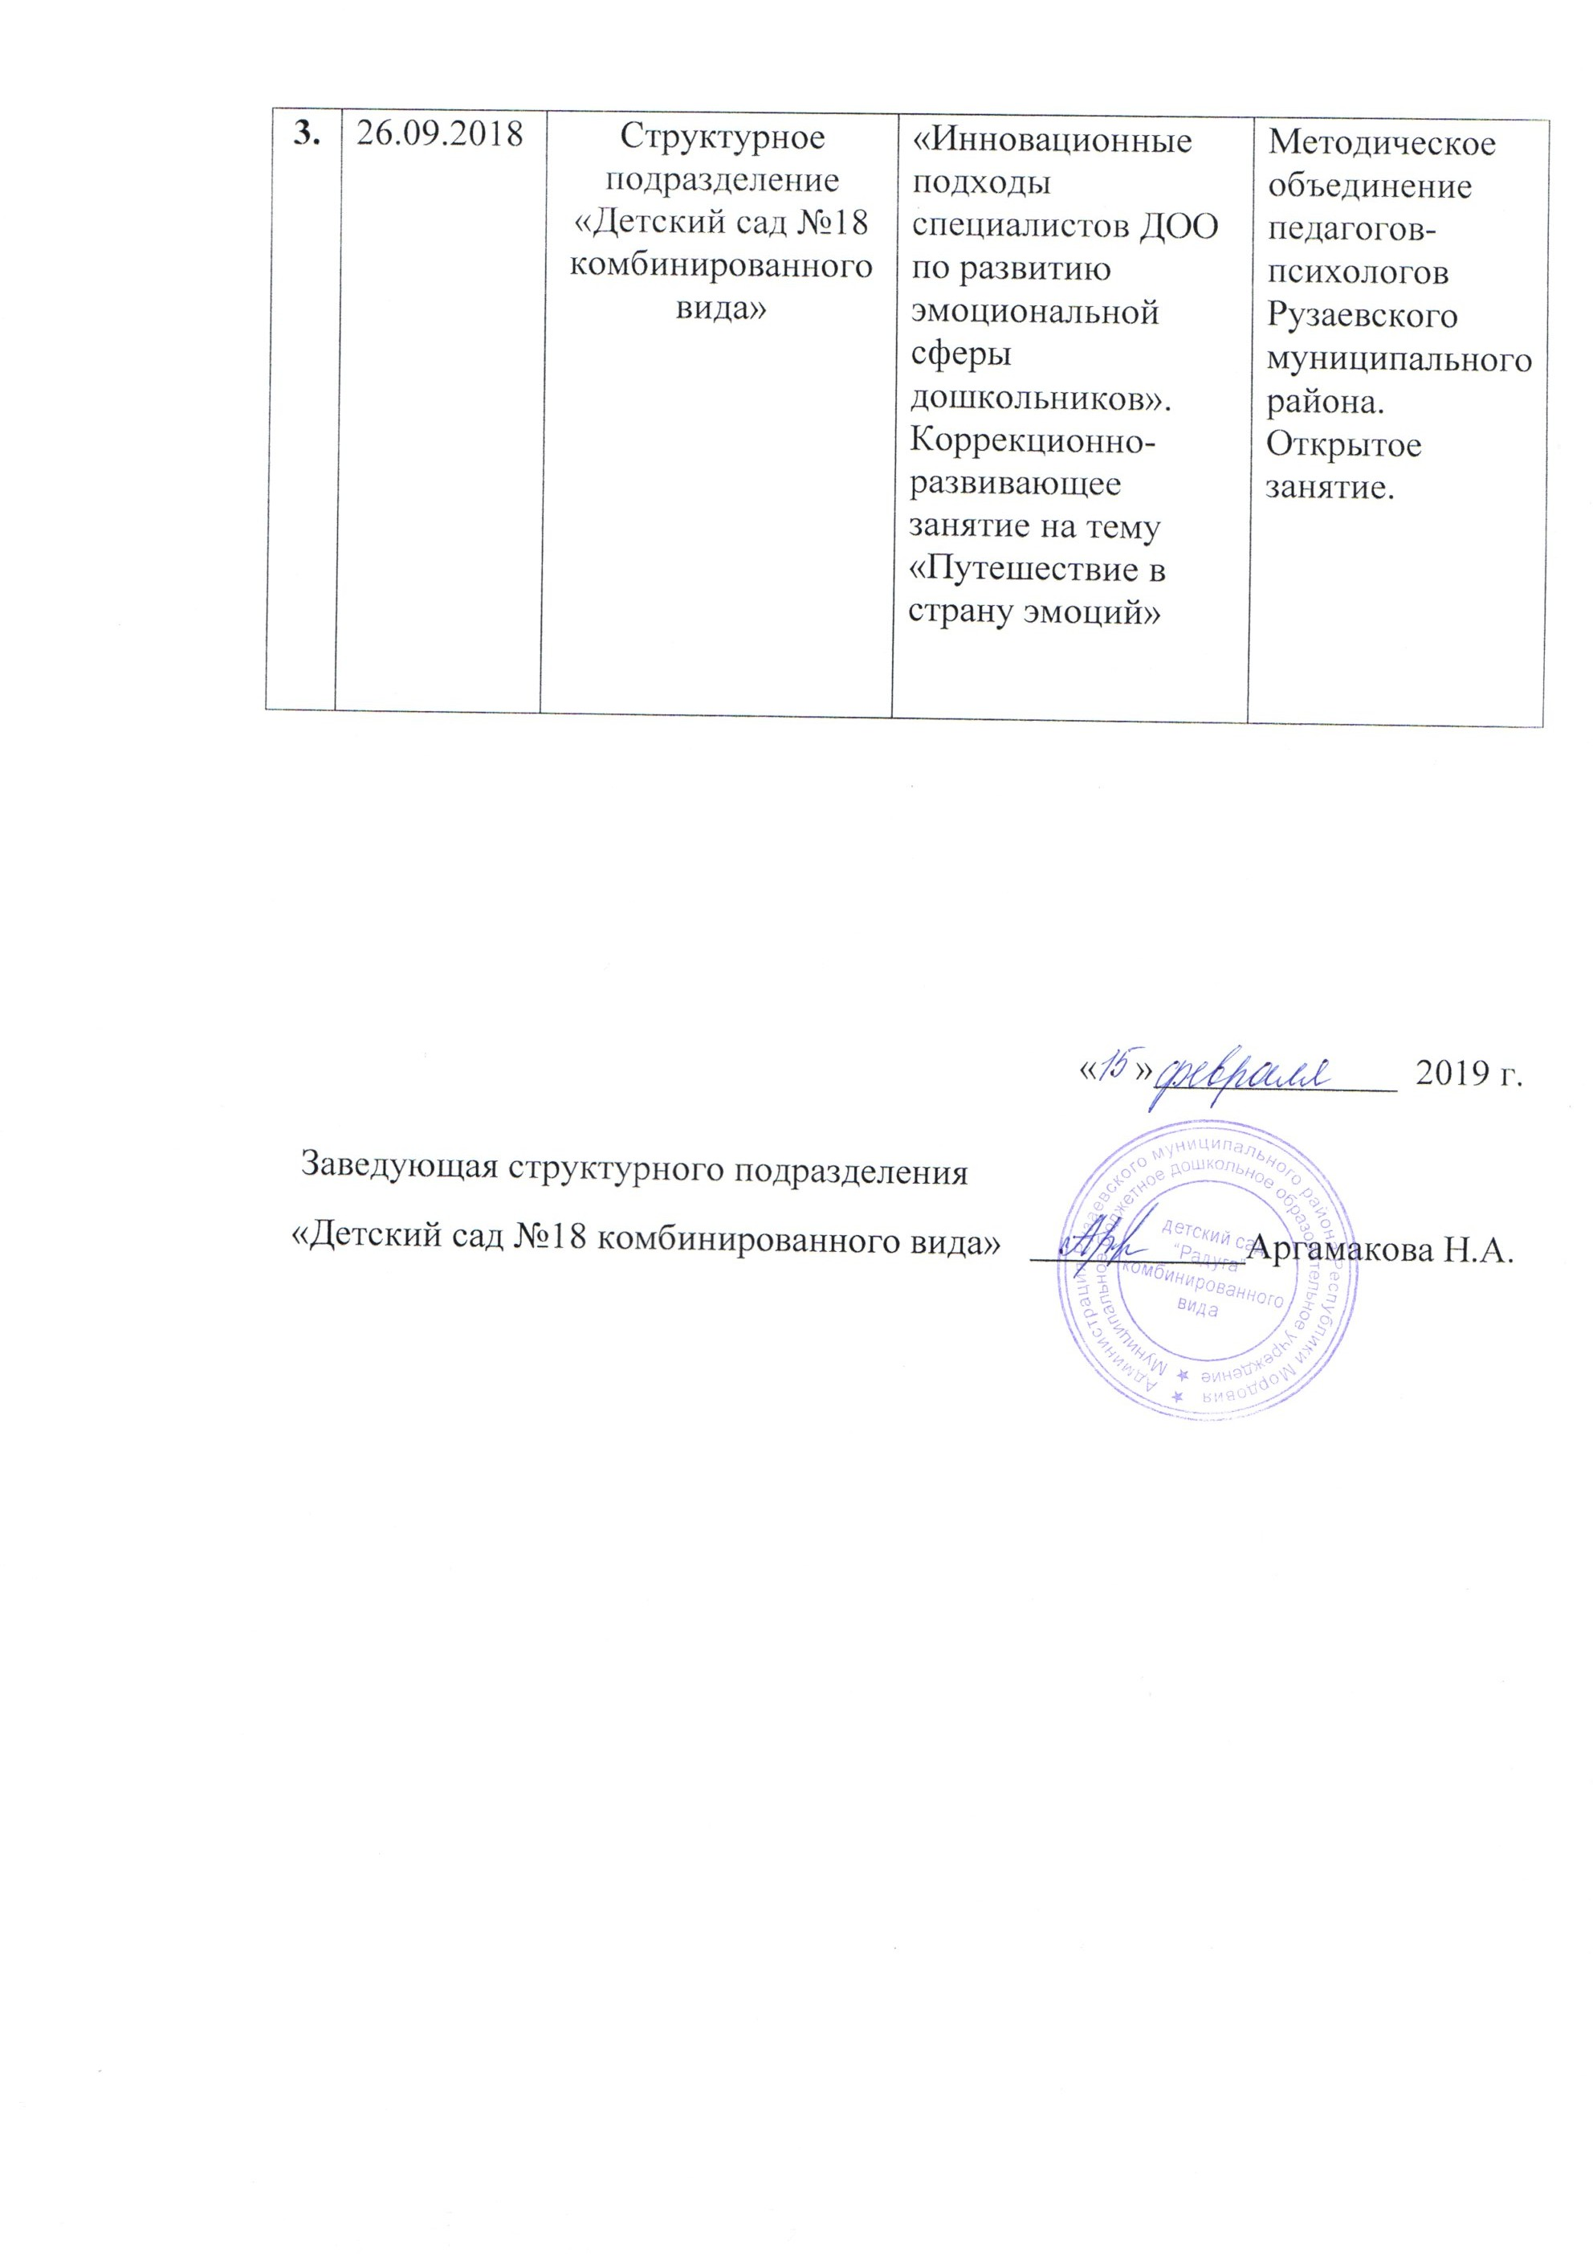

Slide 49
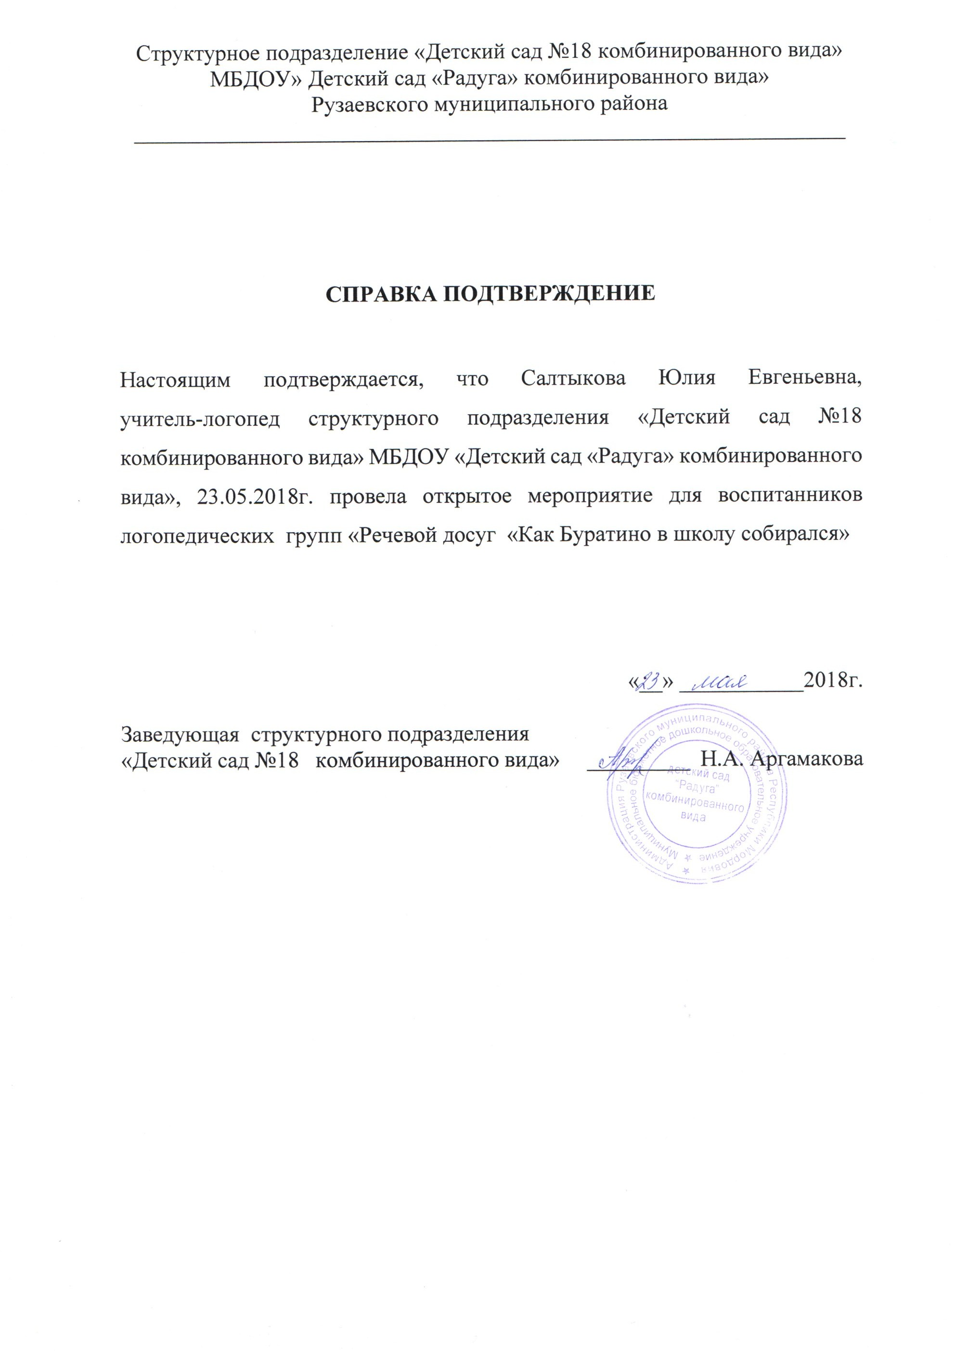

Slide 50
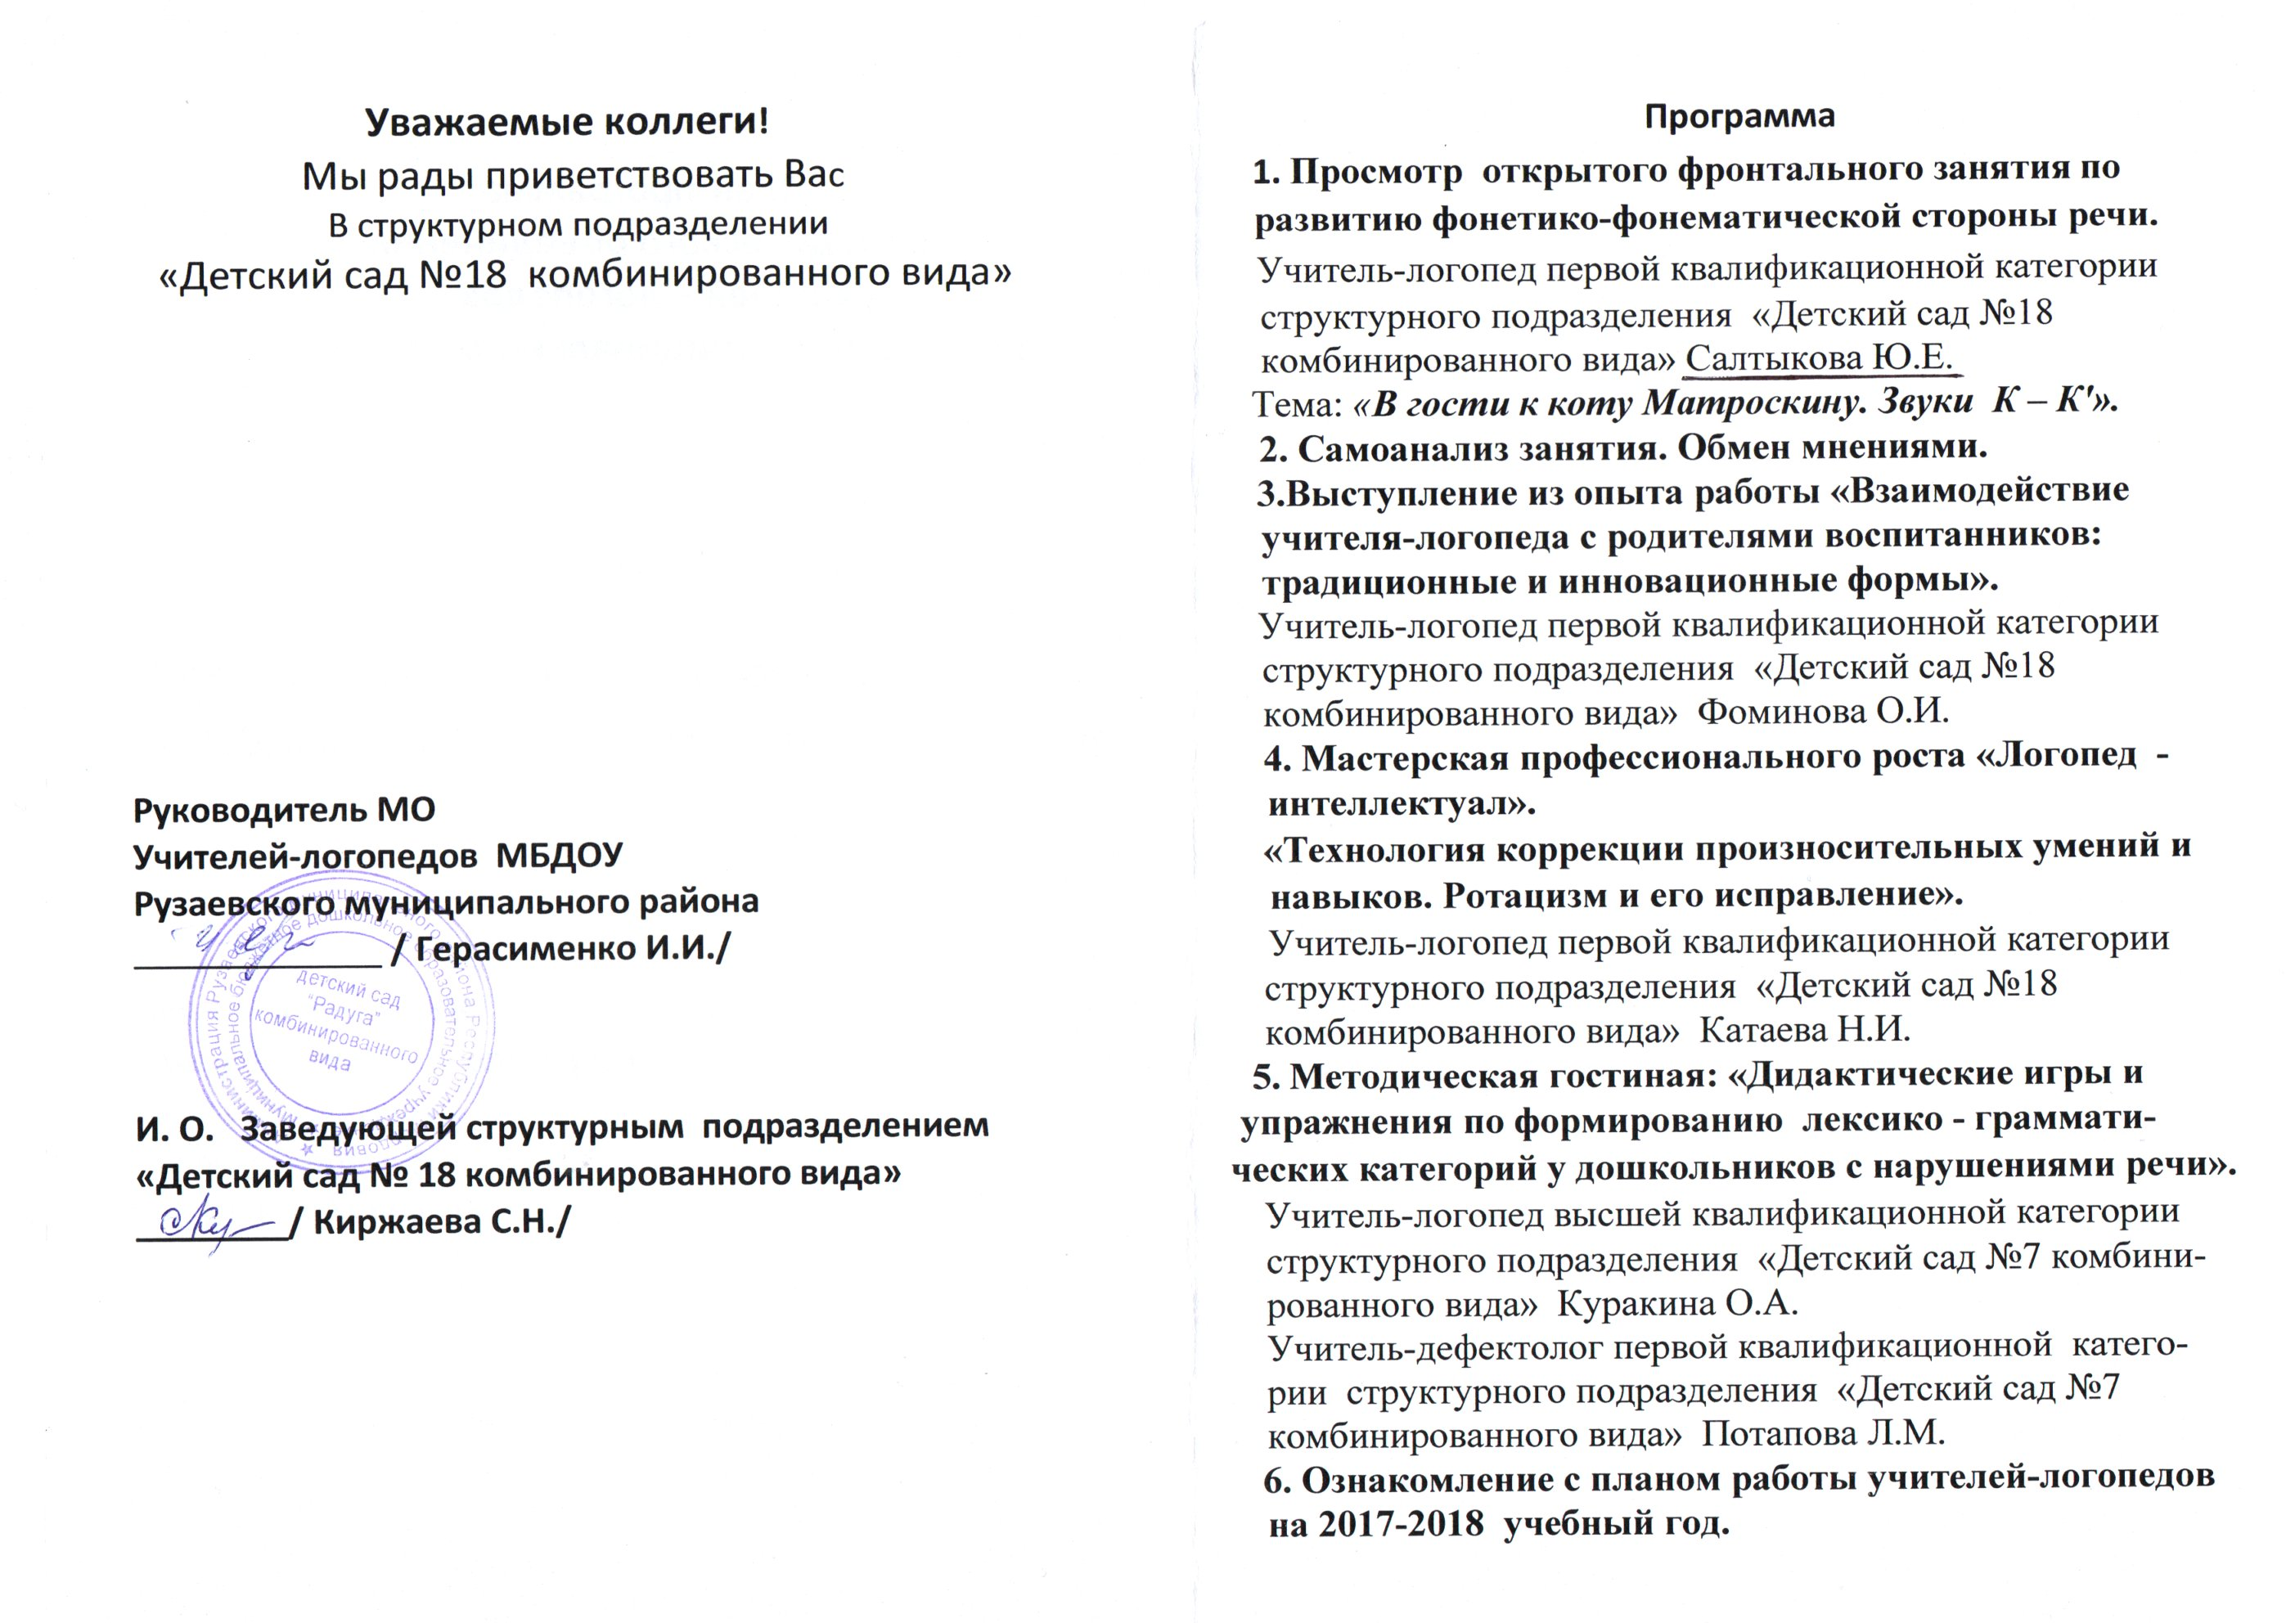

Slide 51
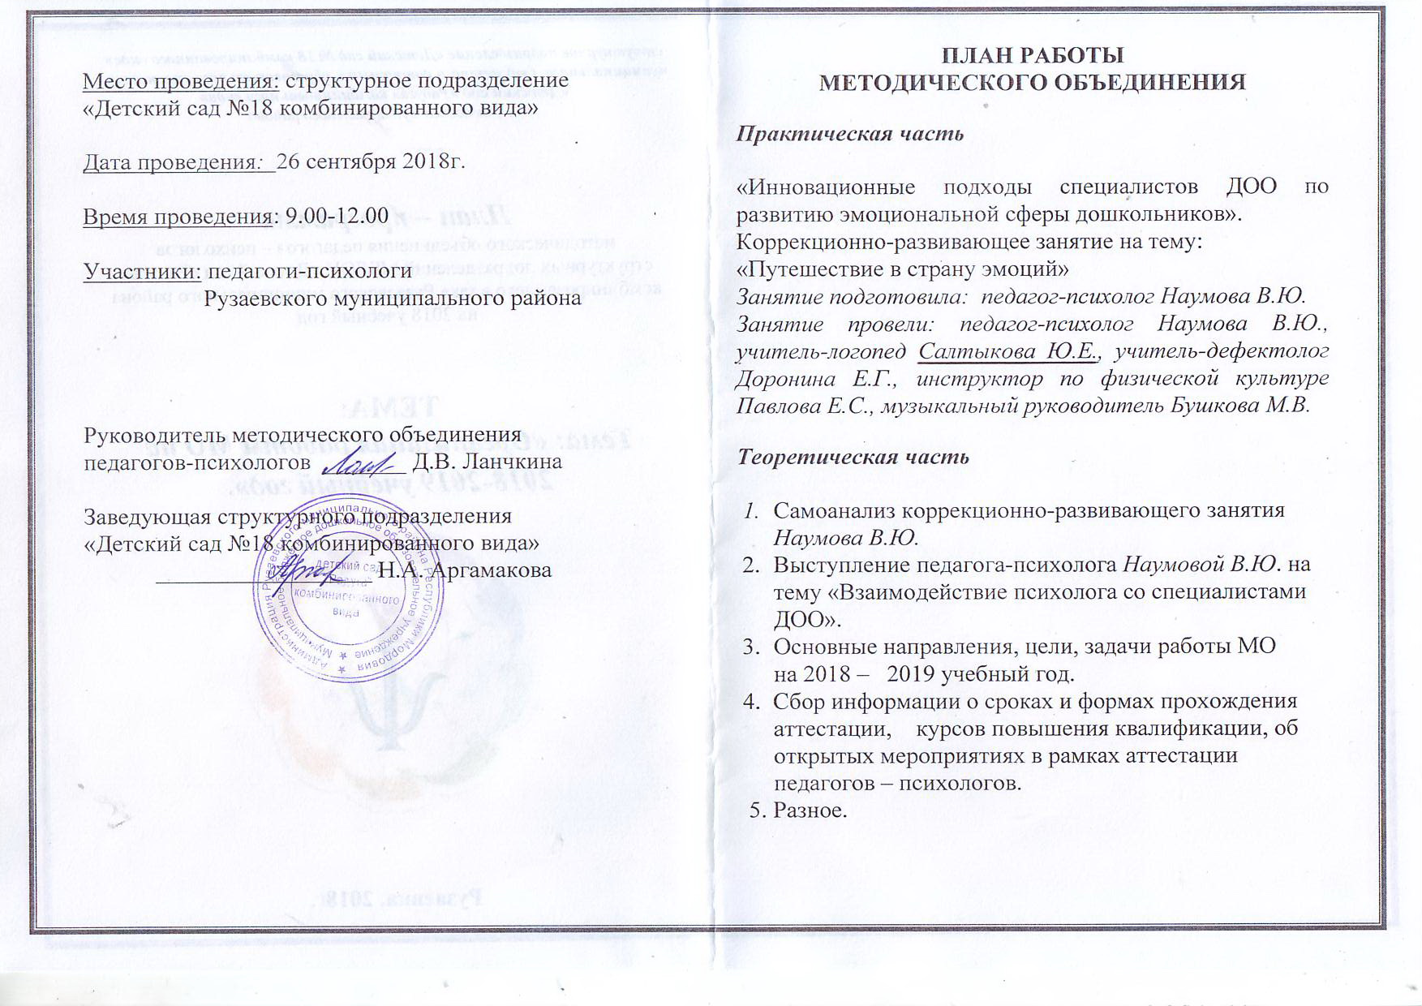
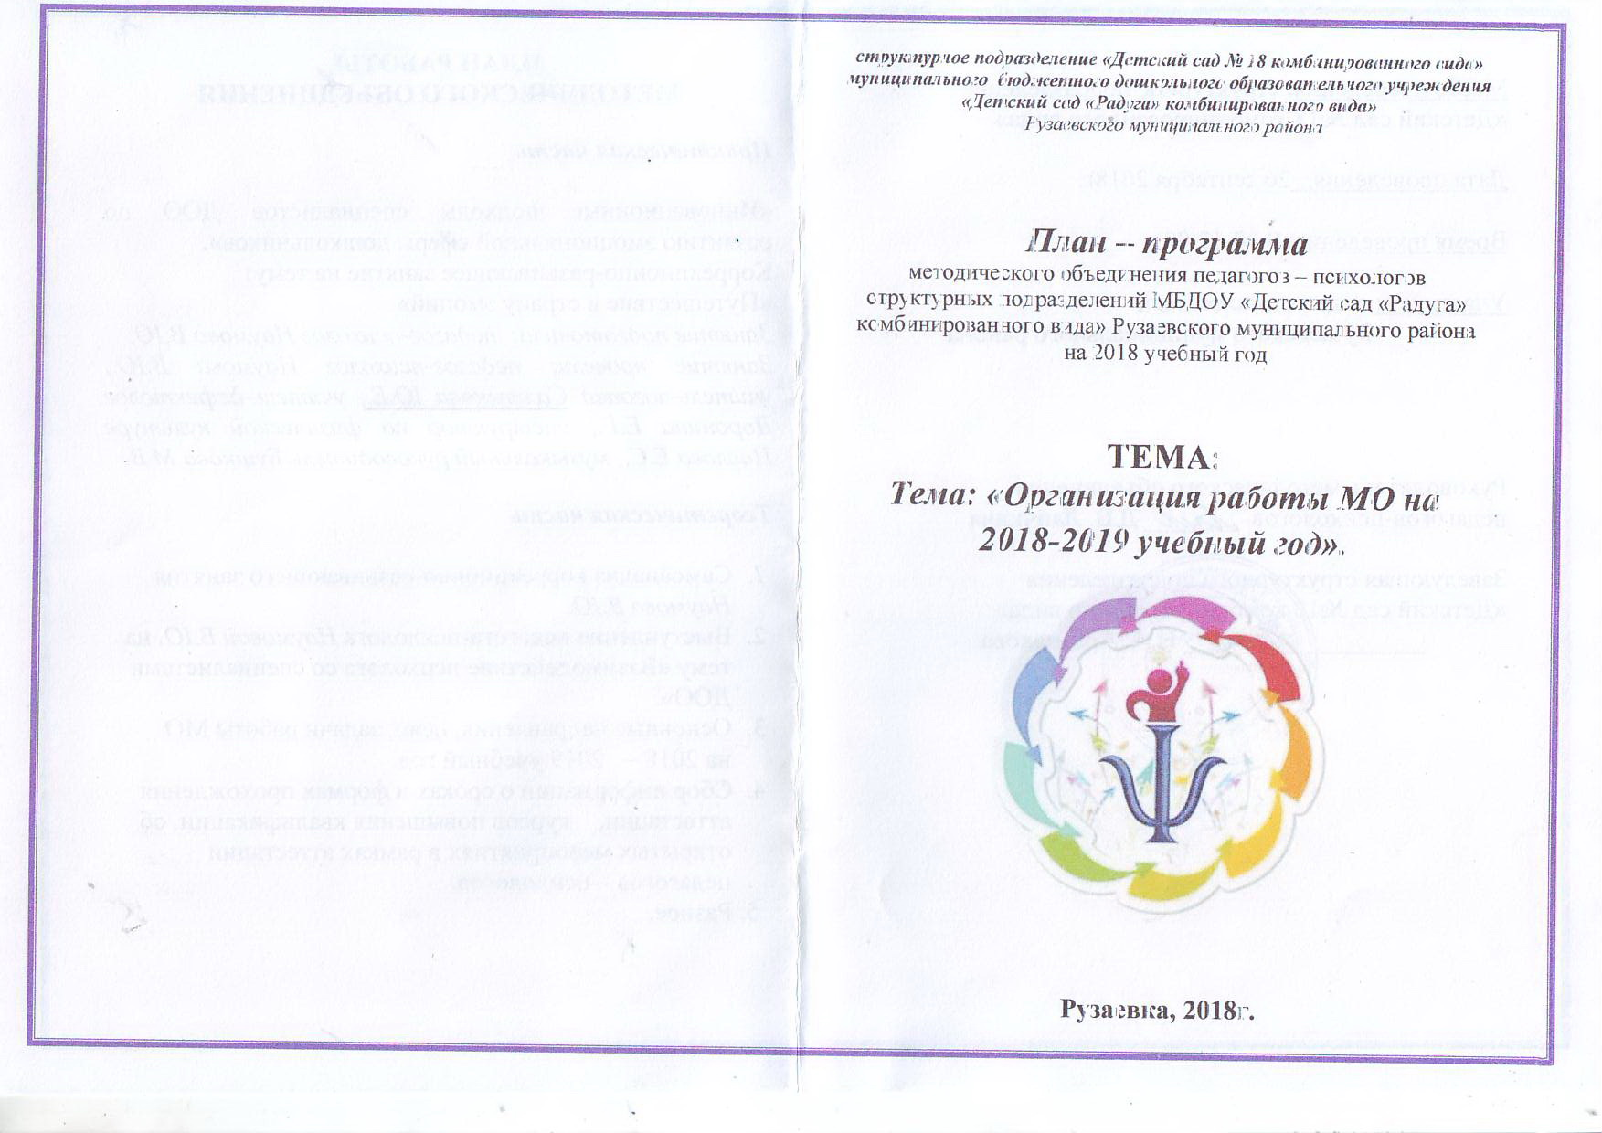

Slide 52
10. ОБЩЕСТВЕННАЯ АКТИВНОСТЬ ПЕДАГОГА: УЧАСТИЕ В ЭКСПЕРТНЫХ КОМИССИЯХ, В ЖЮРИ КОНКУРСОВ, ДЕПУТАТСКАЯ ДЕЯТЕЛЬНОСТЬ И Т.Д.

Slide 53
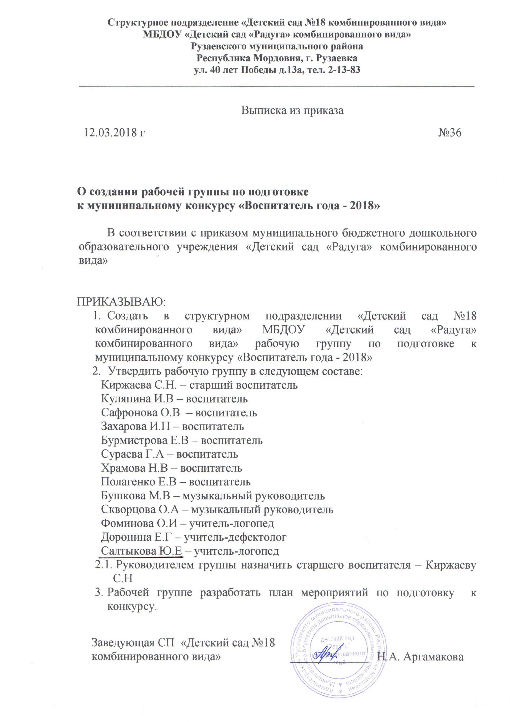

Slide 54
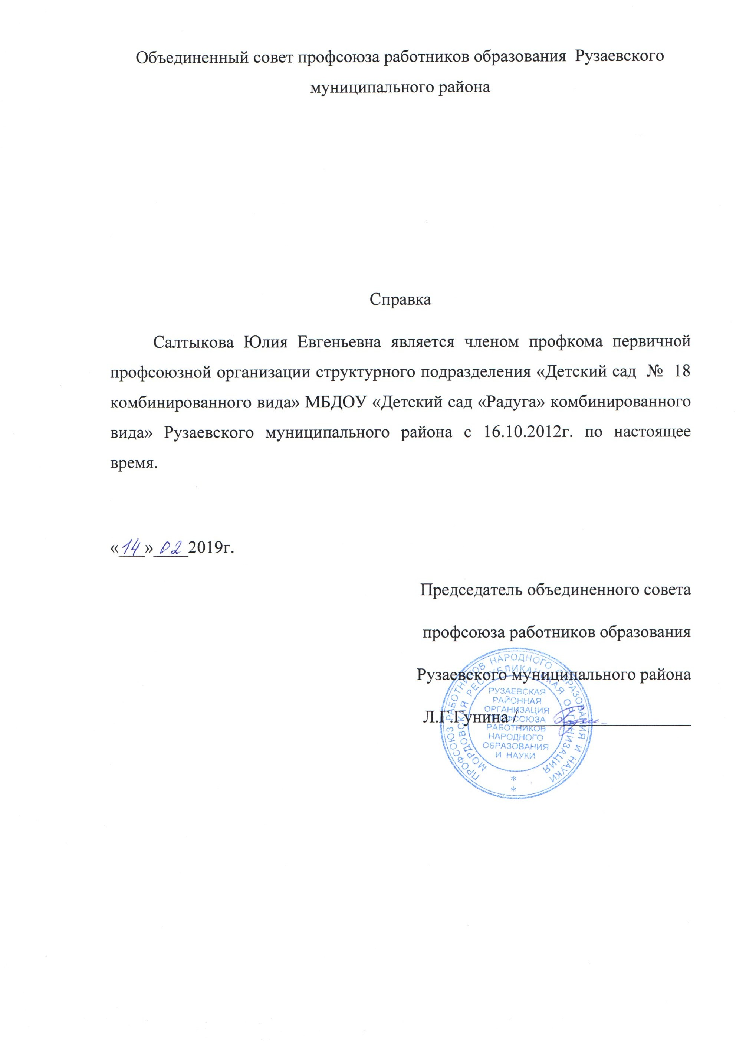

Slide 55
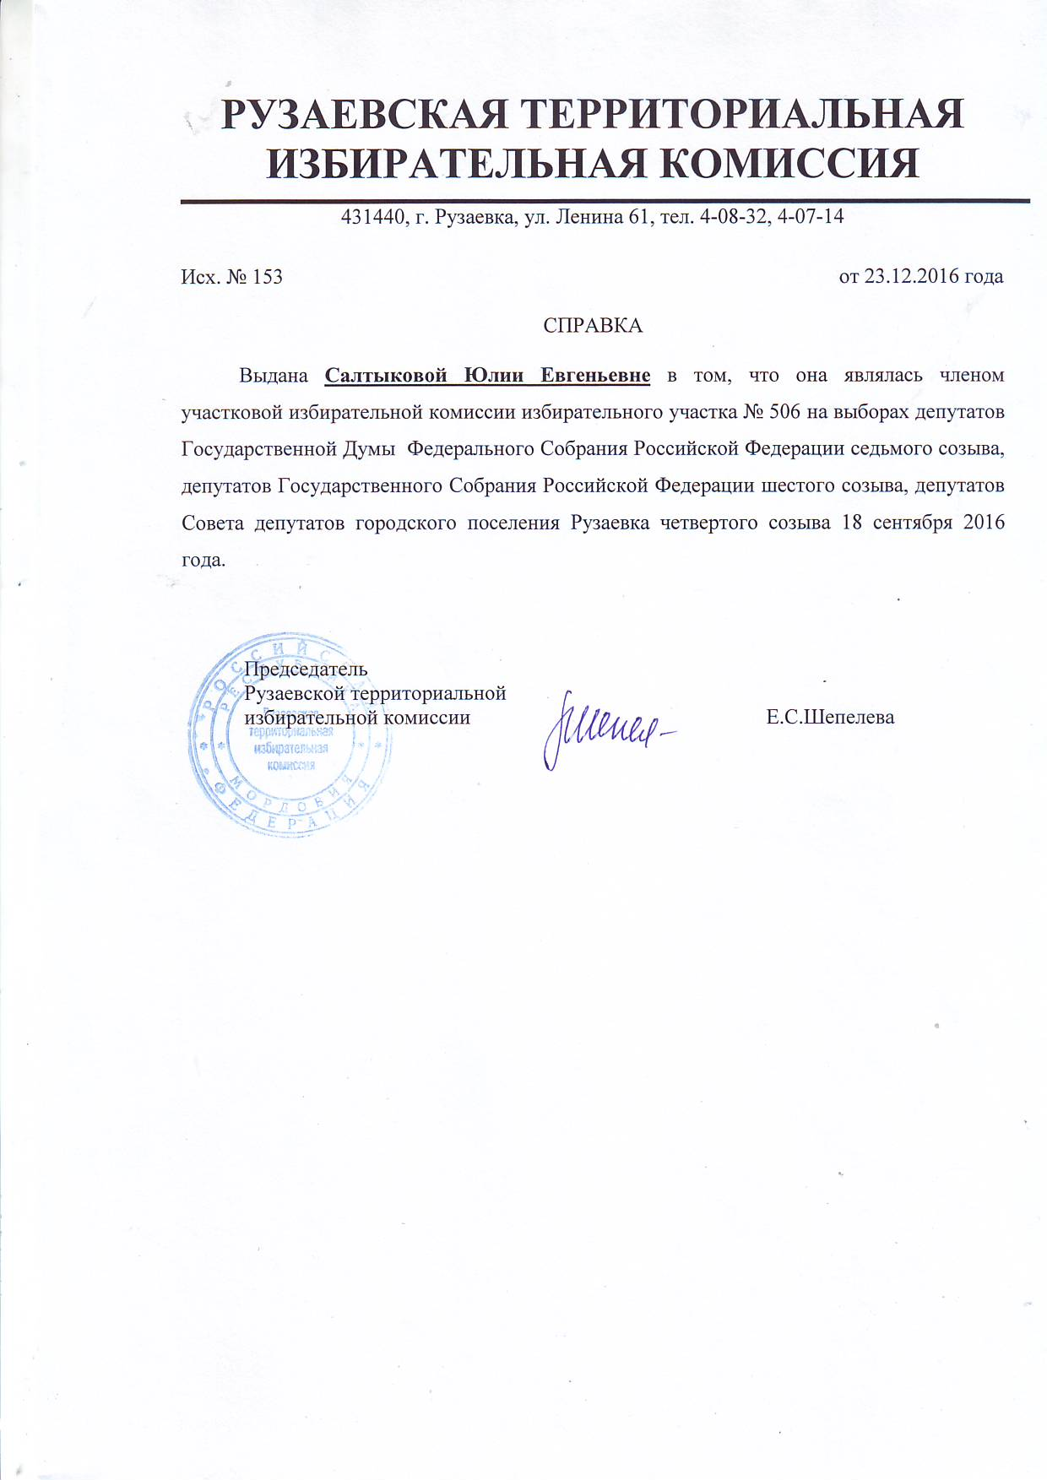
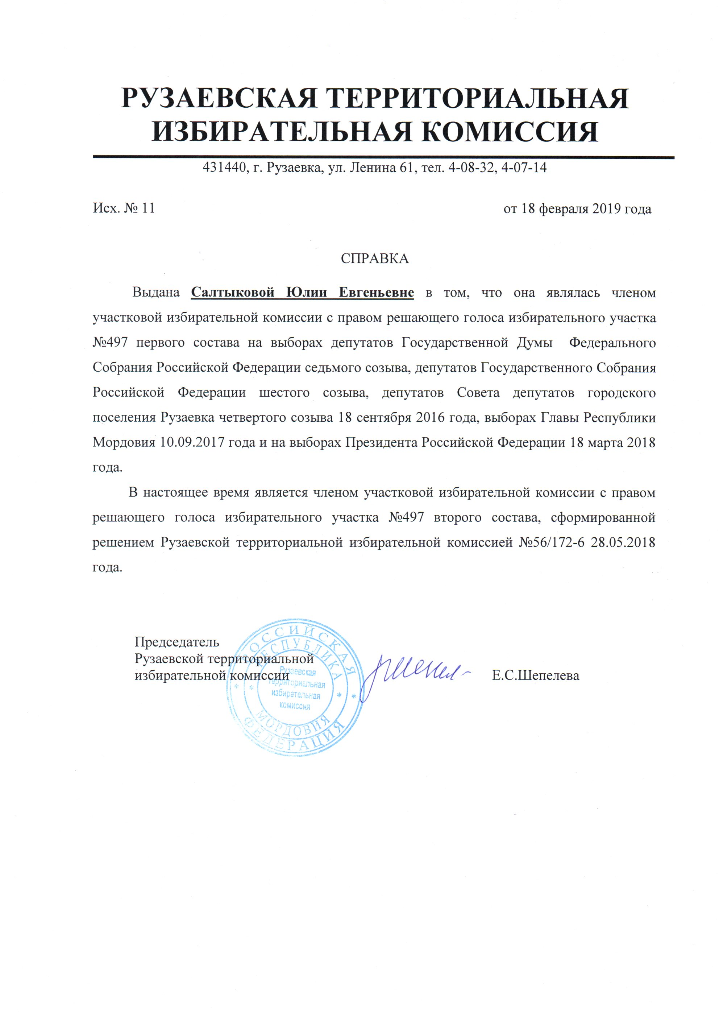

Slide 56
11. УЧАСТИЕ ПЕДАГОГА
В ПРОФЕССИОНАЛЬНЫХ КОНКУРСАХ

Slide 57
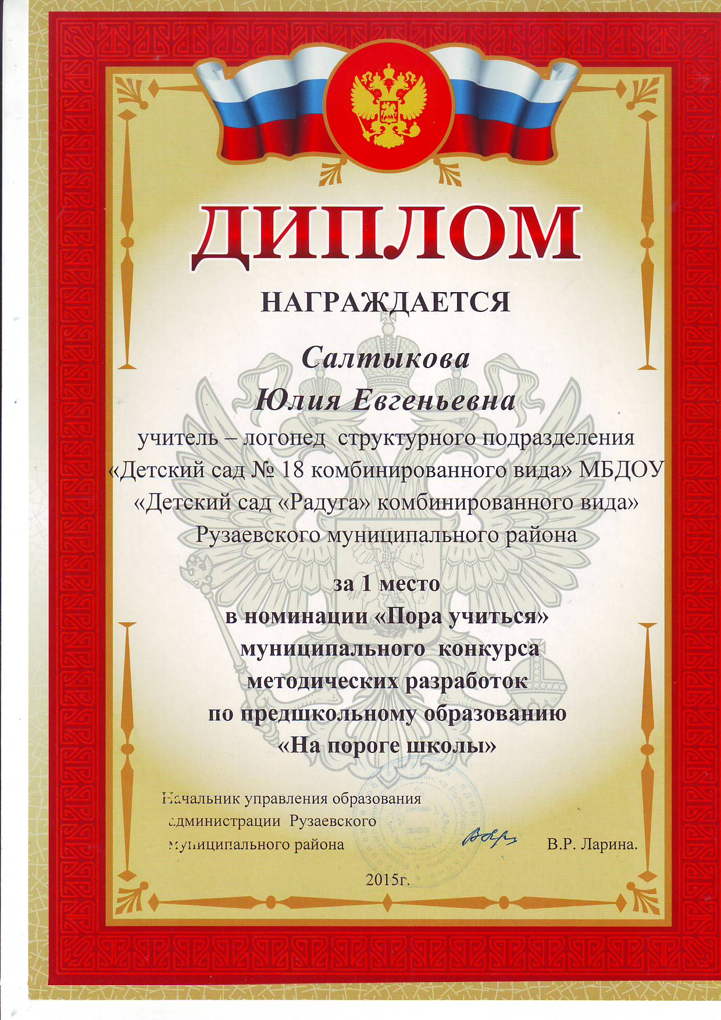
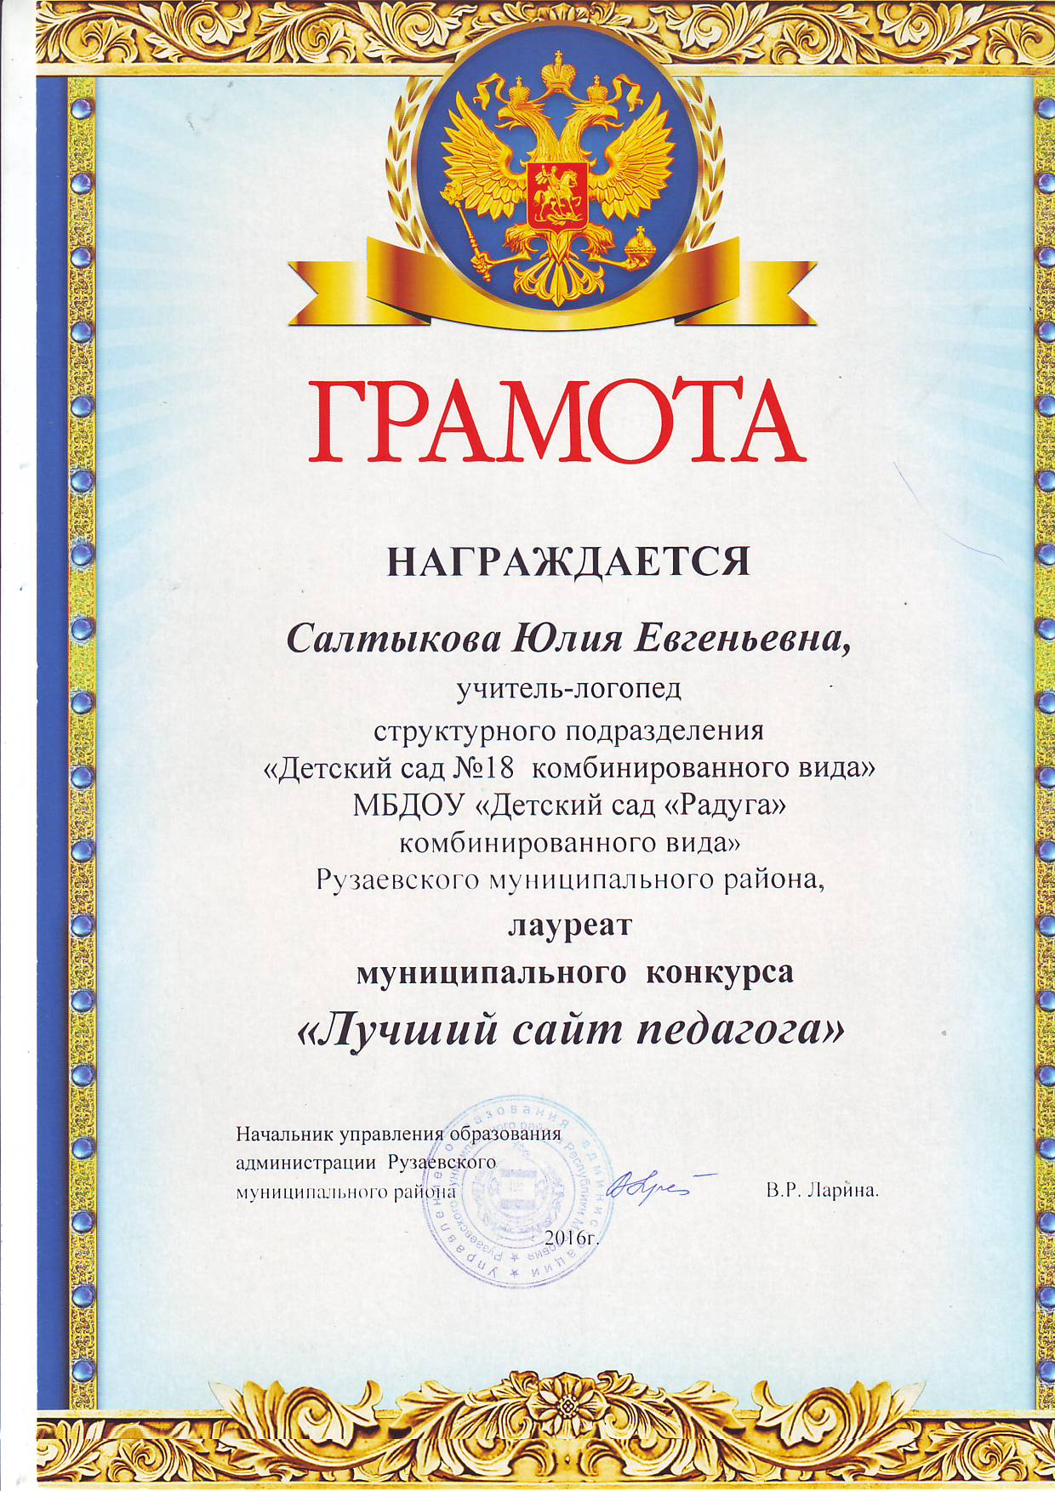

Slide 58
12. НАГРАДЫ И ПООЩРЕНИЯ ПЕДАГОГА В МЕЖАТТЕСТАЦИОННЫЙ
ПЕРИОД ОРГАНАМИ ГОСУДАРСТВЕННОЙ ВЛАСТИ, МО РМ,
МУНИЦИПАЛЬНЫМИ ОРГАНАМИ УПРАВЛЕНИЯ ОБРАЗОВАНИЕМ,
ОБЩЕСТВЕННЫМИ ОРГАНИЗАЦИЯМИ, ПЕДАГОГИЧЕСКИМИ СООБЩЕСТВАМИ,
РОДИТЕЛЬСКОЙ ОБЩЕСТВЕННОСТЬЮ.

Slide 59



Slide 60



Slide 61
13. ПОВЫШЕНИЕ КВАЛИФИКАЦИИ,
ПРОФЕССИОНАЛЬНАЯ
ПЕРЕПОДГОТОВКА.

Slide 62


Slide 63


Slide 64


Slide 65


